Slide 1
DIGITALE BILDUNG / DIGITALE GRUNDBILDUNG
1. Klasse
Entdecken und sicher beginnen
6 Themen für den Unterricht
1. Klasse · Digitale Grundbildung
1
Notes:
Einsatz: Unterrichtspräsentation für 1. Klasse, sechs Themen zu je fünf UE. Ein Thema beginnt jeweils mit Ziel und Bild, danach Materialkarte, je Arbeitsblatt Bildschirmmodell, Klickanleitung, Übungsfolie und Ergebnisrunde. Eigener Laptop, M365 im Browser und OneDrive. Schulstart-Karte vor Einsatz ausfüllen. Lösungen und Hilfen stehen in den Referentennotizen. Die Bildbeispiele sind generierte Illustrationen, keine tatsächlichen Schülerarbeiten. Praktische Aufgaben benötigen die im Arbeitsheft angegebenen Geräte und Programme.
Die Unterrichtserprobung der Erstfassung steht aus.

Slide 2
5. Schulstufe
Unsere Themen
01
Sicher starten mit deinem Laptop
02
E-Mail, Freigaben und Abgabe
03
Suchen und Quellen prüfen
04
Daten erzählen eine Geschichte
05
Anleitungen die funktionieren
06
Medien früher heute und morgen
1. Klasse · Digitale Grundbildung
2
Notes:
Die Thematitel entsprechen Arbeitsheft und Website. Startfolien: 1: Sicher starten mit deinem Laptop, 2: E-Mail, Freigaben und Abgabe, 3: Suchen und Quellen prüfen, 4: Daten erzählen eine Geschichte, 5: Anleitungen die funktionieren, 6: Medien früher heute und morgen. Je Thema 5 Unterrichtseinheiten. Zusätzliche Zeit für Diagnose, Übung und Vertiefung vorsehen.

Slide 3
THEMA 1 · DEIN ALLTAG
Sicher starten mit deinem Laptop
Dein Laptop begleitet dich in vielen Fächern. Hier startest du ganz von vorne: Du schützt deinen Zugang, meldest dich an, liest deinen Stundenplan und legst deine erste Datei so ab, dass du sie morgen wiederfindest. Jeder Schritt wird zuerst gezeigt.
Dein erster Versuch
Vergleiche die öffentlichen Beispiele „Anna2015“ und fünf zufällig gewählte Wörter. Welches verrät persönliche Angaben? Benutze keines davon als echtes Passwort.
1. Klasse · Digitale Grundbildung
3
Notes:
Materialgrundlage: DGB-Arbeitsheft und Lehrpersonenhandbuch, 1. Klasse, Fassung 3.0.
Lehrplan: BGBl. II Nr. 267/2022, Fachlehrplan Digitale Grundbildung. Referenzcodes sind interne Kennungen.
Kompetenzbezug:
1K1: erklären, wie personenbezogene Informationen verwendet und geteilt werden können, und Vorkehrungen treffen, um ihre personenbezogenen Daten zu schützen.
1H3: Hilfesysteme bei der Problemlösung nutzen.
1H1: unter Nutzung einer angemessenen Terminologie gängige physische Komponenten von Computersystemen (Hardware) identifizieren sowie beschreiben, wie interne und externe Teile von digitalen Geräten funktionieren und ein System bilden.
1O1: das Prinzip der Eingabe, Verarbeitung und Ausgabe exemplarisch an den Bestandteilen und der Funktionsweise eines digitalen Endgeräts beschreiben.
1K3: verschiedene digitale Kommunikationswerkzeuge, Kollaborationswerkzeuge und Kollaborationsdienste benennen, beschreiben und sinnvolle Nutzungsszenarien aufzeigen.
1I4: mit einem digitalen Gerät Informationen speichern, kopieren, suchen, abrufen, ändern und löschen und die gespeicherten Informationen als Daten definieren.
1P4: einzeln und gemeinsam Texte und Präsentationen (unter Einbeziehung von Bildern, Grafiken und anderen Objekten) strukturieren und formatieren.
Orientierung: Die ersten fünf Einheiten bauen die schulische Handlungsfähigkeit ohne vorausgesetzte Bedienkenntnisse auf. Passwortwissen steht vor der ersten angeleiteten Anmeldung. Jeder Lernende bedient den eigenen Laptop; Partner*innen geben nur Hinweise.
Vorbereitung: Schulstart-Karte im Handbuch ausfüllen. Eigene Demo-Konten, freigegebenes WLAN, Zugangsdaten, Passwortregel, M365-Link, WebUntis-Schulname und Anmeldeart prüfen. Keine echten Passwörter projizieren oder einsammeln. Zeit für individuelle Anmeldung und barrierearme Eingabe einplanen. Auf jedem Laptop den gezeigten Weg prüfen; Ordner Digitale_Grundbildung/Klasse_1/01_Start vorbereiten. Datei K1_Startpass_Kennung verwenden. Bei Abweichungen Menübezeichnung auf der Schulstart-Karte notieren.
Erste Unterrichtseinheit: 0–5 Öffentliche Passwortbeispiele vergleichen, keine eigenen nennen. / 5–15 Fünf zufällige Wörter als Übungsstrategie zeigen; Länge, Einmaligkeit und Schulregel erklären. / 15–30 Öffentliches Übungsbeispiel bilden, Kriterien prüfen, echte Passwörter bleiben privat. / 30–40 Verlust und Hilfeweg besprechen; Passwortwechsel individuell nach Schulvorgabe vorbereiten. / 40–50 Jede Person erklärt zwei Regeln; nur Checkliste dokumentieren.

Slide 4
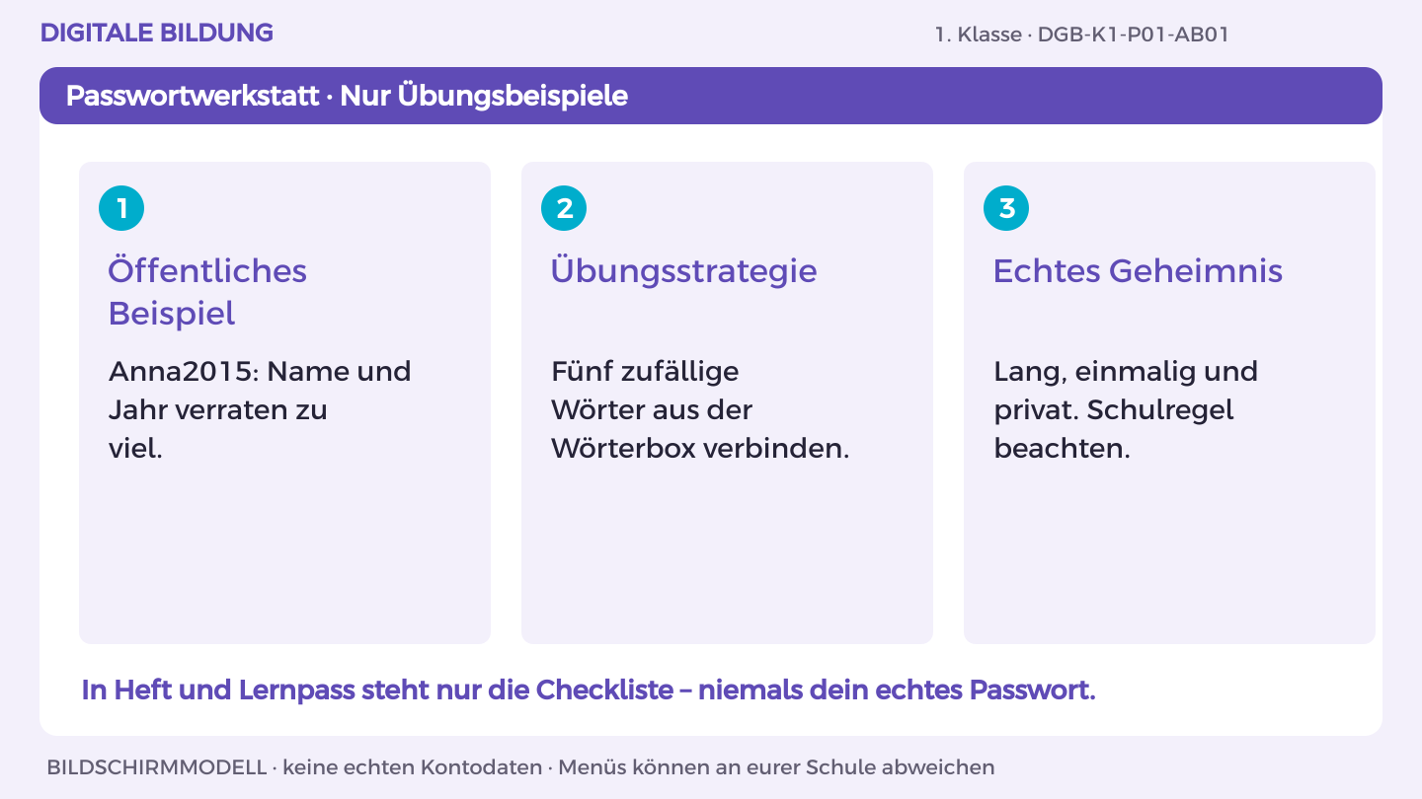
THEMA 1 · 5 UNTERRICHTSEINHEITEN
Sicher starten mit deinem Laptop
Das kannst du danach
Ich schütze meinen Zugang und melde mich am richtigen Schulkonto an.
Ich lese meinen Stundenplan und finde Änderungen und Hilfe.
Ich speichere, suche und bearbeite Dateien in meiner OneDrive-Ablage.
Illustrative Gestaltungsidee, keine Musterlösung.
Inhalte und Diagramme sind schematisch.
So wird dein Können sichtbar
Mein Startpass: eine Word-Datei mit Gerätebild, Dateiweg und Hilfeplan; Passwort und Anmeldungen werden nur praktisch gezeigt.
1. Klasse · Digitale Grundbildung
4
Notes:
Materialgrundlage: DGB-Arbeitsheft und Lehrpersonenhandbuch, 1. Klasse, Fassung 3.0.
Lehrplan: BGBl. II Nr. 267/2022, Fachlehrplan Digitale Grundbildung. Referenzcodes sind interne Kennungen.
Kompetenzbezug:
1K1: erklären, wie personenbezogene Informationen verwendet und geteilt werden können, und Vorkehrungen treffen, um ihre personenbezogenen Daten zu schützen.
1H3: Hilfesysteme bei der Problemlösung nutzen.
1H1: unter Nutzung einer angemessenen Terminologie gängige physische Komponenten von Computersystemen (Hardware) identifizieren sowie beschreiben, wie interne und externe Teile von digitalen Geräten funktionieren und ein System bilden.
1O1: das Prinzip der Eingabe, Verarbeitung und Ausgabe exemplarisch an den Bestandteilen und der Funktionsweise eines digitalen Endgeräts beschreiben.
1K3: verschiedene digitale Kommunikationswerkzeuge, Kollaborationswerkzeuge und Kollaborationsdienste benennen, beschreiben und sinnvolle Nutzungsszenarien aufzeigen.
1I4: mit einem digitalen Gerät Informationen speichern, kopieren, suchen, abrufen, ändern und löschen und die gespeicherten Informationen als Daten definieren.
1P4: einzeln und gemeinsam Texte und Präsentationen (unter Einbeziehung von Bildern, Grafiken und anderen Objekten) strukturieren und formatieren.
Ziel: Das eigene Schulgerät sicher nutzen, sich anmelden, den Stundenplan lesen und Dateien wiederfinden.
Endprodukt: Mein Startpass: eine Word-Datei mit Gerätebild, Dateiweg und Hilfeplan; Passwort und Anmeldungen werden nur praktisch gezeigt.
Vorbereitung: Eigener Laptop, Internetzugang und Microsoft 365 im Browser mit dem von der Schule bereitgestellten Konto. Gezeigter Geräteweg: Windows 11. OneDrive, Word und WebUntis; Zugangskarte ohne eingetragenes echtes Passwort.
Bild: mit dem integrierten Bildgenerator erstelltes illustratives Ergebnisbeispiel. Bildgestaltung ist nicht verbindlich. Kernfrage: Woran lässt sich das erwartete Ergebnis erkennen?

Slide 5
THEMA 1 · VORBEREITUNG
Material für das Thema
Eigener Laptop, Internetzugang und Microsoft 365 im Browser mit dem von der Schule bereitgestellten Konto. Gezeigter Geräteweg: Windows 11. OneDrive, Word und WebUntis; Zugangskarte ohne eingetragenes echtes Passwort.
Gerätekarte: Tastatur = Eingabe; Prozessor = Verarbeitung; Bildschirm = Ausgabe; Arbeitsspeicher = vorübergehendes Arbeiten; SSD = längerfristiges Speichern. Wörterbox für ein reines Übungspasswort: Wolke, Kiesel, Kaktus, Segel, Trommel, Zitrone. Veröffentliche nie dein echtes Passwort. WebUntis-Beispiel: Dienstag, 2. Stunde, Mathematik, Raum 204; Änderung: Raum 108. Das ist ein erfundener Plan. Ordner: Digitale_Grundbildung > Klasse_1 > 01_Start. Datei: K1_Startpass_Kennung.docx; Kennung ersetzt du durch das vereinbarte Kürzel.
1. Klasse · Digitale Grundbildung
5
Notes:
Materialgrundlage: DGB-Arbeitsheft und Lehrpersonenhandbuch, 1. Klasse, Fassung 3.0.
Lehrplan: BGBl. II Nr. 267/2022, Fachlehrplan Digitale Grundbildung. Referenzcodes sind interne Kennungen.
Kompetenzbezug:
1K1: erklären, wie personenbezogene Informationen verwendet und geteilt werden können, und Vorkehrungen treffen, um ihre personenbezogenen Daten zu schützen.
1H3: Hilfesysteme bei der Problemlösung nutzen.
1H1: unter Nutzung einer angemessenen Terminologie gängige physische Komponenten von Computersystemen (Hardware) identifizieren sowie beschreiben, wie interne und externe Teile von digitalen Geräten funktionieren und ein System bilden.
1O1: das Prinzip der Eingabe, Verarbeitung und Ausgabe exemplarisch an den Bestandteilen und der Funktionsweise eines digitalen Endgeräts beschreiben.
1K3: verschiedene digitale Kommunikationswerkzeuge, Kollaborationswerkzeuge und Kollaborationsdienste benennen, beschreiben und sinnvolle Nutzungsszenarien aufzeigen.
1I4: mit einem digitalen Gerät Informationen speichern, kopieren, suchen, abrufen, ändern und löschen und die gespeicherten Informationen als Daten definieren.
1P4: einzeln und gemeinsam Texte und Präsentationen (unter Einbeziehung von Bildern, Grafiken und anderen Objekten) strukturieren und formatieren.
Vollständige Materialkarte: Gerätekarte: Tastatur = Eingabe; Prozessor = Verarbeitung; Bildschirm = Ausgabe; Arbeitsspeicher = vorübergehendes Arbeiten; SSD = längerfristiges Speichern. Wörterbox für ein reines Übungspasswort: Wolke, Kiesel, Kaktus, Segel, Trommel, Zitrone. Veröffentliche nie dein echtes Passwort. WebUntis-Beispiel: Dienstag, 2. Stunde, Mathematik, Raum 204; Änderung: Raum 108. Das ist ein erfundener Plan. Ordner: Digitale_Grundbildung > Klasse_1 > 01_Start. Datei: K1_Startpass_Kennung.docx; Kennung ersetzt du durch das vereinbarte Kürzel.
Geräte und Programme: Eigener Laptop, Internetzugang und Microsoft 365 im Browser mit dem von der Schule bereitgestellten Konto. Gezeigter Geräteweg: Windows 11. OneDrive, Word und WebUntis; Zugangskarte ohne eingetragenes echtes Passwort.
Vor Beginn Speicherort, Abgabeweg und freigegebene Programme klären. Unterrichtsplanung: 5 Minuten Aktivierung, 30 Minuten Arbeit, 10 Minuten Prüfung/Reflexion, 5 Minuten Freigabe und Sicherung. An Lerngruppe anpassen.

Slide 6
THEMA 1 · AB 1 · ZUERST ANSEHEN
1. Klasse · Digitale Grundbildung
6
Notes:
Materialgrundlage: DGB-Arbeitsheft und Lehrpersonenhandbuch, 1. Klasse, Fassung 3.0.
Lehrplan: BGBl. II Nr. 267/2022, Fachlehrplan Digitale Grundbildung. Referenzcodes sind interne Kennungen.
Kompetenzbezug:
1K1: erklären, wie personenbezogene Informationen verwendet und geteilt werden können, und Vorkehrungen treffen, um ihre personenbezogenen Daten zu schützen.
1H3: Hilfesysteme bei der Problemlösung nutzen.
DGB-K1-P01-AB01 · Vormachen und Nachmachen
Beschriftetes Bildschirmmodell für die Übung, kein Screenshot eines echten Kontos. Menübezeichnungen können je nach Schulkonfiguration abweichen.
Quellen (04.10.2026): https://www.bsi.bund.de/DE/Themen/Verbraucherinnen-und-Verbraucher/Informationen-und-Empfehlungen/Cyber-Sicherheitsempfehlungen/Accountschutz/Sichere-Passwoerter-erstellen/sichere-passwoerter-erstellen_node.html
1. Lies „Anna2015“: Name und Jahr sind leicht zu erraten. Dieses Beispiel ist öffentlich und ungeeignet.
2. Ziehe für die Übung fünf zufällige Wörter aus der Wörterbox. Verbinde sie; das Beispiel bleibt öffentlich.
3. Prüfe Länge und Einmaligkeit. Ein echtes Passwort braucht viele mögliche Wörter, keine kleine bekannte Wörterbox.
4. Wähle dein echtes Passwort unbeobachtet nach der Schulregel; niemand schreibt es ins Heft oder auf die Folie.
5. Kreuze nur die Kriterien an. Bei Verlust gehst du zur vereinbarten Hilfe; verrate dein Passwort auch Helfenden nicht.
Prüfung: Ich kann zwei Kriterien erklären, ohne ein echtes Passwort zu nennen.
Führen Sie jeden Schritt auf dem schulischen Demo-Konto vor. Danach führt jedes Kind am eigenen Laptop aus; Partner*innen geben Hinweise. Kein echtes Passwort projizieren.
Erwartung: A: Beispiel erfüllt die vereinbarten Kriterien, ist als öffentliches Übungsbeispiel markiert. Fünf zufällige, nicht zusammengehörige Wörter bilden hier die Lernstrategie; Schulvorgaben sind zusätzlich einzuhalten. B: Kein echtes Geheimnis wird abgegeben. Lernende erklären Einmaligkeit, private Aufbewahrung und Hilfe bei Verlust. Einen echten Passwortwechsel nur einzeln und ohne Projektion begleiten.

Slide 7
THEMA 1 · AB 1 · GEMEINSAM NACHMACHEN
Dein Zugang gehört dir
01
Lies „Anna2015“: Name und Jahr sind leicht zu erraten. Dieses Beispiel ist öffentlich und ungeeignet.
02
Ziehe für die Übung fünf zufällige Wörter aus der Wörterbox. Verbinde sie; das Beispiel bleibt öffentlich.
03
Prüfe Länge und Einmaligkeit. Ein echtes Passwort braucht viele mögliche Wörter, keine kleine bekannte Wörterbox.
04
Wähle dein echtes Passwort unbeobachtet nach der Schulregel; niemand schreibt es ins Heft oder auf die Folie.
05
Kreuze nur die Kriterien an. Bei Verlust gehst du zur vereinbarten Hilfe; verrate dein Passwort auch Helfenden nicht.
1. Klasse · Digitale Grundbildung
7
Notes:
Materialgrundlage: DGB-Arbeitsheft und Lehrpersonenhandbuch, 1. Klasse, Fassung 3.0.
Lehrplan: BGBl. II Nr. 267/2022, Fachlehrplan Digitale Grundbildung. Referenzcodes sind interne Kennungen.
Kompetenzbezug:
1K1: erklären, wie personenbezogene Informationen verwendet und geteilt werden können, und Vorkehrungen treffen, um ihre personenbezogenen Daten zu schützen.
1H3: Hilfesysteme bei der Problemlösung nutzen.
DGB-K1-P01-AB01 · Vormachen und Nachmachen
Beschriftetes Bildschirmmodell für die Übung, kein Screenshot eines echten Kontos. Menübezeichnungen können je nach Schulkonfiguration abweichen.
Quellen (04.10.2026): https://www.bsi.bund.de/DE/Themen/Verbraucherinnen-und-Verbraucher/Informationen-und-Empfehlungen/Cyber-Sicherheitsempfehlungen/Accountschutz/Sichere-Passwoerter-erstellen/sichere-passwoerter-erstellen_node.html
1. Lies „Anna2015“: Name und Jahr sind leicht zu erraten. Dieses Beispiel ist öffentlich und ungeeignet.
2. Ziehe für die Übung fünf zufällige Wörter aus der Wörterbox. Verbinde sie; das Beispiel bleibt öffentlich.
3. Prüfe Länge und Einmaligkeit. Ein echtes Passwort braucht viele mögliche Wörter, keine kleine bekannte Wörterbox.
4. Wähle dein echtes Passwort unbeobachtet nach der Schulregel; niemand schreibt es ins Heft oder auf die Folie.
5. Kreuze nur die Kriterien an. Bei Verlust gehst du zur vereinbarten Hilfe; verrate dein Passwort auch Helfenden nicht.
Prüfung: Ich kann zwei Kriterien erklären, ohne ein echtes Passwort zu nennen.
Führen Sie jeden Schritt auf dem schulischen Demo-Konto vor. Danach führt jedes Kind am eigenen Laptop aus; Partner*innen geben Hinweise. Kein echtes Passwort projizieren.
Erwartung: A: Beispiel erfüllt die vereinbarten Kriterien, ist als öffentliches Übungsbeispiel markiert. Fünf zufällige, nicht zusammengehörige Wörter bilden hier die Lernstrategie; Schulvorgaben sind zusätzlich einzuhalten. B: Kein echtes Geheimnis wird abgegeben. Lernende erklären Einmaligkeit, private Aufbewahrung und Hilfe bei Verlust. Einen echten Passwortwechsel nur einzeln und ohne Projektion begleiten.

Slide 8
THEMA 1 · ARBEITSBLATT 1 · 50 MINUTEN
Ein starkes Passwort kommt zuerst
A
Baue aus der Wörterbox ein langes Übungspasswort aus fünf zufällig gewählten Wörtern. Kennzeichne es ausdrücklich als öffentliches Übungsbeispiel. Erkläre: lang, einmalig, nicht aus persönlichen Angaben und nicht erratbar. Verwende dieses Beispiel nie für ein Konto.
B
Plane dein echtes Schulpasswort nach der Schulregel. Denke es dir unbeobachtet aus; schreibe es nicht ins Heft und gib es niemandem. Zeige der Lehrperson nur die Kriterien-Checkliste. Ändere ein Startpasswort erst gemeinsam über den von der Schule gezeigten Weg.
Zum Nachdenken
Warum wird ein öffentlich gezeigtes starkes Beispiel zu einem ungeeigneten echten Passwort?
1. Klasse · Digitale Grundbildung
8
Notes:
Materialgrundlage: DGB-Arbeitsheft und Lehrpersonenhandbuch, 1. Klasse, Fassung 3.0.
Lehrplan: BGBl. II Nr. 267/2022, Fachlehrplan Digitale Grundbildung. Referenzcodes sind interne Kennungen.
Kompetenzbezug:
1K1: erklären, wie personenbezogene Informationen verwendet und geteilt werden können, und Vorkehrungen treffen, um ihre personenbezogenen Daten zu schützen.
1H3: Hilfesysteme bei der Problemlösung nutzen.
DGB-K1-P01-AB01
Auftrag A: Baue aus der Wörterbox ein langes Übungspasswort aus fünf zufällig gewählten Wörtern. Kennzeichne es ausdrücklich als öffentliches Übungsbeispiel. Erkläre: lang, einmalig, nicht aus persönlichen Angaben und nicht erratbar. Verwende dieses Beispiel nie für ein Konto.
Auftrag B: Plane dein echtes Schulpasswort nach der Schulregel. Denke es dir unbeobachtet aus; schreibe es nicht ins Heft und gib es niemandem. Zeige der Lehrperson nur die Kriterien-Checkliste. Ändere ein Startpasswort erst gemeinsam über den von der Schule gezeigten Weg.
Erwartungshorizont: A: Beispiel erfüllt die vereinbarten Kriterien, ist als öffentliches Übungsbeispiel markiert. Fünf zufällige, nicht zusammengehörige Wörter bilden hier die Lernstrategie; Schulvorgaben sind zusätzlich einzuhalten. B: Kein echtes Geheimnis wird abgegeben. Lernende erklären Einmaligkeit, private Aufbewahrung und Hilfe bei Verlust. Einen echten Passwortwechsel nur einzeln und ohne Projektion begleiten.
Hilfe: Nutze fünf zufällige Wörter statt Name, Geburtstag oder eines bekannten Satzes. Ein von der Schule erlaubter Passwortmanager kann helfen. Die Lehrperson braucht dein Passwort nicht.
Reflexion: Warum wird ein öffentlich gezeigtes starkes Beispiel zu einem ungeeigneten echten Passwort?
Erweiterung: Erkläre den Unterschied zwischen einem Passwort und einem zweiten Faktor, ohne einen echten Code zu zeigen.
Freigabe: Beide Teilaufgaben zeigen lassen und individuellen fachlichen Kern gemäß Erwartungshorizont erfragen. Praktische Handlung tatsächlich beobachten.
Zeitvorschlag: 5 Minuten Einstieg, 30 Minuten Arbeit, 10 Minuten Prüfung und Reflexion, 5 Minuten Sicherung/Freigabe.

Slide 9
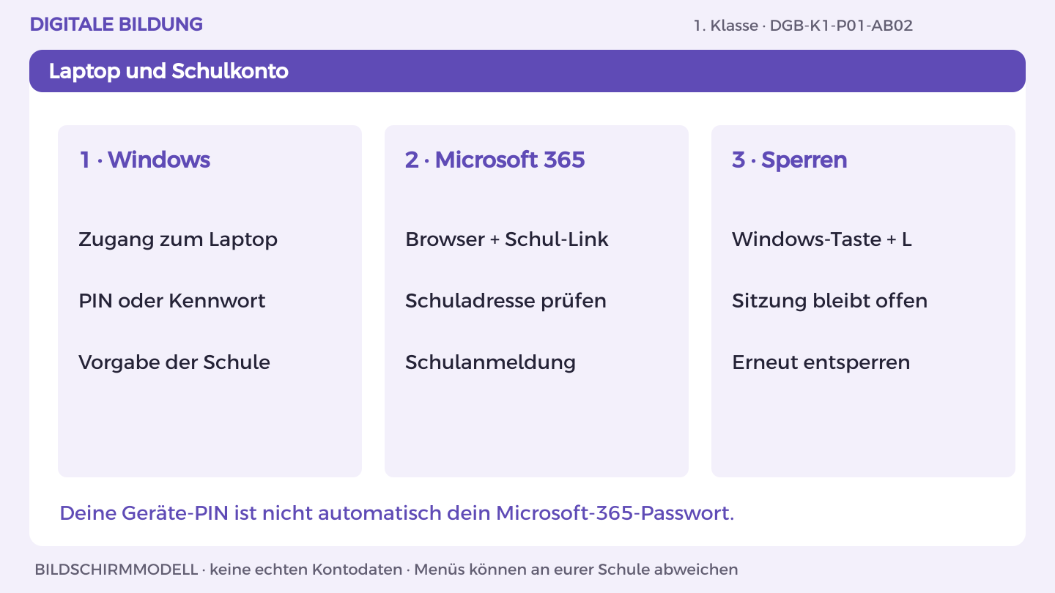
THEMA 1 · AB 2 · ZUERST ANSEHEN
1. Klasse · Digitale Grundbildung
9
Notes:
Materialgrundlage: DGB-Arbeitsheft und Lehrpersonenhandbuch, 1. Klasse, Fassung 3.0.
Lehrplan: BGBl. II Nr. 267/2022, Fachlehrplan Digitale Grundbildung. Referenzcodes sind interne Kennungen.
Kompetenzbezug:
1H1: unter Nutzung einer angemessenen Terminologie gängige physische Komponenten von Computersystemen (Hardware) identifizieren sowie beschreiben, wie interne und externe Teile von digitalen Geräten funktionieren und ein System bilden.
1H3: Hilfesysteme bei der Problemlösung nutzen.
1O1: das Prinzip der Eingabe, Verarbeitung und Ausgabe exemplarisch an den Bestandteilen und der Funktionsweise eines digitalen Endgeräts beschreiben.
1K1: erklären, wie personenbezogene Informationen verwendet und geteilt werden können, und Vorkehrungen treffen, um ihre personenbezogenen Daten zu schützen.
DGB-K1-P01-AB02 · Vormachen und Nachmachen
Beschriftetes Bildschirmmodell für die Übung, kein Screenshot eines echten Kontos. Menübezeichnungen können je nach Schulkonfiguration abweichen.
Quellen (04.10.2026): https://support.microsoft.com/de-de/word/basic-tasks-in-word-online
1. Öffne den Laptop und drücke den Ein-/Ausschalter einmal. Warte auf den Anmeldebildschirm.
2. Wähle das von der Schule eingerichtete Konto. Gib die vorgesehene PIN oder das Kennwort verdeckt ein und bestätige.
3. Öffne den Browser über sein Symbol. Gib den Schul-Link in die Adresszeile oben ein, nicht in ein Suchfeld.
4. Wähle bei Microsoft 365 dein Schulkonto. Nutze die ausgegebene Schuladresse und den Schul-Anmeldeweg. Prüfe danach das Profil.
5. Drücke Windows-Taste + L. Der Laptop ist gesperrt. Entsperre ihn erneut; zum Abmelden nutze Start > Kontosymbol > Abmelden.
Prüfung: Ich erreiche mein Schulkonto, kann Word öffnen und meinen Laptop sperren.
Führen Sie jeden Schritt auf dem schulischen Demo-Konto vor. Danach führt jedes Kind am eigenen Laptop aus; Partner*innen geben Hinweise. Kein echtes Passwort projizieren.
Erwartung: A: Geräteteile und Funktionen werden richtig gezeigt; Schulidentität wird anhand der eigenen Zugangskarte geprüft. Bei Windows Hello ist die Geräte-PIN kein E-Mail-Passwort. B: Tastatur/Eingabe, Prozessor/Verarbeitung, Bildschirm/Ausgabe; RAM vorübergehend, SSD dauerhaft über Ausschalten hinaus. Sperren lässt Sitzung bestehen, Abmelden beendet sie.

Slide 10
THEMA 1 · AB 2 · GEMEINSAM NACHMACHEN
Zwei Anmeldungen unterscheiden
01
Öffne den Laptop und drücke den Ein-/Ausschalter einmal. Warte auf den Anmeldebildschirm.
02
Wähle das von der Schule eingerichtete Konto. Gib die vorgesehene PIN oder das Kennwort verdeckt ein und bestätige.
03
Öffne den Browser über sein Symbol. Gib den Schul-Link in die Adresszeile oben ein, nicht in ein Suchfeld.
04
Wähle bei Microsoft 365 dein Schulkonto. Nutze die ausgegebene Schuladresse und den Schul-Anmeldeweg. Prüfe danach das Profil.
05
Drücke Windows-Taste + L. Der Laptop ist gesperrt. Entsperre ihn erneut; zum Abmelden nutze Start > Kontosymbol > Abmelden.
1. Klasse · Digitale Grundbildung
10
Notes:
Materialgrundlage: DGB-Arbeitsheft und Lehrpersonenhandbuch, 1. Klasse, Fassung 3.0.
Lehrplan: BGBl. II Nr. 267/2022, Fachlehrplan Digitale Grundbildung. Referenzcodes sind interne Kennungen.
Kompetenzbezug:
1H1: unter Nutzung einer angemessenen Terminologie gängige physische Komponenten von Computersystemen (Hardware) identifizieren sowie beschreiben, wie interne und externe Teile von digitalen Geräten funktionieren und ein System bilden.
1H3: Hilfesysteme bei der Problemlösung nutzen.
1O1: das Prinzip der Eingabe, Verarbeitung und Ausgabe exemplarisch an den Bestandteilen und der Funktionsweise eines digitalen Endgeräts beschreiben.
1K1: erklären, wie personenbezogene Informationen verwendet und geteilt werden können, und Vorkehrungen treffen, um ihre personenbezogenen Daten zu schützen.
DGB-K1-P01-AB02 · Vormachen und Nachmachen
Beschriftetes Bildschirmmodell für die Übung, kein Screenshot eines echten Kontos. Menübezeichnungen können je nach Schulkonfiguration abweichen.
Quellen (04.10.2026): https://support.microsoft.com/de-de/word/basic-tasks-in-word-online
1. Öffne den Laptop und drücke den Ein-/Ausschalter einmal. Warte auf den Anmeldebildschirm.
2. Wähle das von der Schule eingerichtete Konto. Gib die vorgesehene PIN oder das Kennwort verdeckt ein und bestätige.
3. Öffne den Browser über sein Symbol. Gib den Schul-Link in die Adresszeile oben ein, nicht in ein Suchfeld.
4. Wähle bei Microsoft 365 dein Schulkonto. Nutze die ausgegebene Schuladresse und den Schul-Anmeldeweg. Prüfe danach das Profil.
5. Drücke Windows-Taste + L. Der Laptop ist gesperrt. Entsperre ihn erneut; zum Abmelden nutze Start > Kontosymbol > Abmelden.
Prüfung: Ich erreiche mein Schulkonto, kann Word öffnen und meinen Laptop sperren.
Führen Sie jeden Schritt auf dem schulischen Demo-Konto vor. Danach führt jedes Kind am eigenen Laptop aus; Partner*innen geben Hinweise. Kein echtes Passwort projizieren.
Erwartung: A: Geräteteile und Funktionen werden richtig gezeigt; Schulidentität wird anhand der eigenen Zugangskarte geprüft. Bei Windows Hello ist die Geräte-PIN kein E-Mail-Passwort. B: Tastatur/Eingabe, Prozessor/Verarbeitung, Bildschirm/Ausgabe; RAM vorübergehend, SSD dauerhaft über Ausschalten hinaus. Sperren lässt Sitzung bestehen, Abmelden beendet sie.

Slide 11
THEMA 1 · ARBEITSBLATT 2 · 50 MINUTEN
Gerät und Schulkonto anmelden
A
Zeige an deinem Laptop Tastatur, Bildschirm und Ein-/Ausschalter. Beschrifte Prozessor, Arbeitsspeicher und SSD in einer Zusatzskizze. Melde dich mit dem vorgesehenen Windows-Konto an. Nutze danach den Schul-Link zu Microsoft 365 und prüfe, ob das richtige Schulkonto angezeigt wird.
B
Öffne Word und tippe FUCHS. Erkläre Eingabe, Verarbeitung und Ausgabe sowie Arbeitsspeicher und SSD. Sperre mit Windows-Taste + L und melde dich erneut an. Erkläre, warum Sperren und Abmelden unterschiedliche Handlungen sind.
Zum Nachdenken
Woran erkennst du, welches Konto gerade verwendet wird?
1. Klasse · Digitale Grundbildung
11
Notes:
Materialgrundlage: DGB-Arbeitsheft und Lehrpersonenhandbuch, 1. Klasse, Fassung 3.0.
Lehrplan: BGBl. II Nr. 267/2022, Fachlehrplan Digitale Grundbildung. Referenzcodes sind interne Kennungen.
Kompetenzbezug:
1H1: unter Nutzung einer angemessenen Terminologie gängige physische Komponenten von Computersystemen (Hardware) identifizieren sowie beschreiben, wie interne und externe Teile von digitalen Geräten funktionieren und ein System bilden.
1H3: Hilfesysteme bei der Problemlösung nutzen.
1O1: das Prinzip der Eingabe, Verarbeitung und Ausgabe exemplarisch an den Bestandteilen und der Funktionsweise eines digitalen Endgeräts beschreiben.
1K1: erklären, wie personenbezogene Informationen verwendet und geteilt werden können, und Vorkehrungen treffen, um ihre personenbezogenen Daten zu schützen.
DGB-K1-P01-AB02
Auftrag A: Zeige an deinem Laptop Tastatur, Bildschirm und Ein-/Ausschalter. Beschrifte Prozessor, Arbeitsspeicher und SSD in einer Zusatzskizze. Melde dich mit dem vorgesehenen Windows-Konto an. Nutze danach den Schul-Link zu Microsoft 365 und prüfe, ob das richtige Schulkonto angezeigt wird.
Auftrag B: Öffne Word und tippe FUCHS. Erkläre Eingabe, Verarbeitung und Ausgabe sowie Arbeitsspeicher und SSD. Sperre mit Windows-Taste + L und melde dich erneut an. Erkläre, warum Sperren und Abmelden unterschiedliche Handlungen sind.
Erwartungshorizont: A: Geräteteile und Funktionen werden richtig gezeigt; Schulidentität wird anhand der eigenen Zugangskarte geprüft. Bei Windows Hello ist die Geräte-PIN kein E-Mail-Passwort. B: Tastatur/Eingabe, Prozessor/Verarbeitung, Bildschirm/Ausgabe; RAM vorübergehend, SSD dauerhaft über Ausschalten hinaus. Sperren lässt Sitzung bestehen, Abmelden beendet sie.
Hilfe: Tippen: einmal ins Feld klicken, Text eingeben, mit Tab zum nächsten Feld. Großschreibung und Feststelltaste prüfen. Bei gesperrtem Konto Hilfe holen, nicht oft weiterprobieren.
Reflexion: Woran erkennst du, welches Konto gerade verwendet wird?
Erweiterung: Zeige den Unterschied zwischen Browser, Windows und Microsoft-365-App.
Freigabe: Beide Teilaufgaben zeigen lassen und individuellen fachlichen Kern gemäß Erwartungshorizont erfragen. Praktische Handlung tatsächlich beobachten.
Zeitvorschlag: 5 Minuten Einstieg, 30 Minuten Arbeit, 10 Minuten Prüfung und Reflexion, 5 Minuten Sicherung/Freigabe.

Slide 12
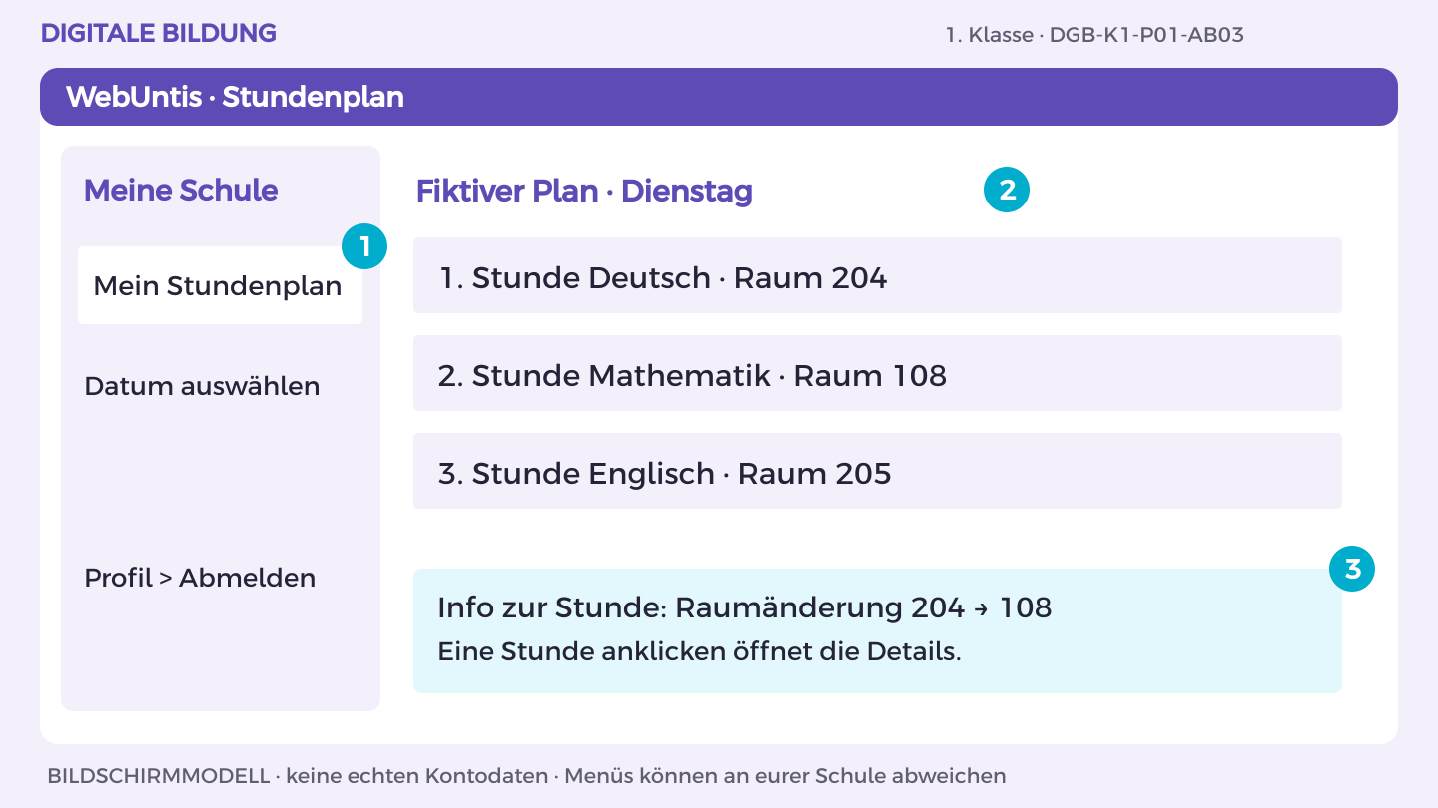
THEMA 1 · AB 3 · ZUERST ANSEHEN
1. Klasse · Digitale Grundbildung
12
Notes:
Materialgrundlage: DGB-Arbeitsheft und Lehrpersonenhandbuch, 1. Klasse, Fassung 3.0.
Lehrplan: BGBl. II Nr. 267/2022, Fachlehrplan Digitale Grundbildung. Referenzcodes sind interne Kennungen.
Kompetenzbezug:
1K3: verschiedene digitale Kommunikationswerkzeuge, Kollaborationswerkzeuge und Kollaborationsdienste benennen, beschreiben und sinnvolle Nutzungsszenarien aufzeigen.
1H3: Hilfesysteme bei der Problemlösung nutzen.
1K1: erklären, wie personenbezogene Informationen verwendet und geteilt werden können, und Vorkehrungen treffen, um ihre personenbezogenen Daten zu schützen.
DGB-K1-P01-AB03 · Vormachen und Nachmachen
Beschriftetes Bildschirmmodell für die Übung, kein Screenshot eines echten Kontos. Menübezeichnungen können je nach Schulkonfiguration abweichen.
Quellen (04.10.2026): https://help.untis.at/hc/de/articles/360016131420-Der-Stundenplan-f%C3%BCr-Sch%C3%BCler-innen
1. WebUntis zeigt deinen Schultag und schulische Informationen. Öffne den Link von eurer Schulstart-Karte.
2. Prüfe die ausgewählte Schule. Melde dich mit dem vorgesehenen WebUntis-Zugang oder dem eingerichteten Microsoft-Zugang an.
3. Wähle links Mein Stundenplan mit dem Kalendersymbol. Wähle das Datum des nächsten Schultags.
4. Klicke eine Stunde an. Lies Fach, Zeit und Raum. Öffne eine Info zur Stunde, wenn sie vorhanden ist.
5. Prüfe Änderungen und frage bei Unklarheit nach. Melde dich über dein Profil ab; das Schließen eines Tabs allein meldet nicht sicher ab.
Prüfung: Ich finde den richtigen Tag und kann Zeit, Fach und Raum nennen.
Führen Sie jeden Schritt auf dem schulischen Demo-Konto vor. Danach führt jedes Kind am eigenen Laptop aus; Partner*innen geben Hinweise. Kein echtes Passwort projizieren.
Erwartung: A: WebUntis wird als schulisches Organisationssystem erklärt; Microsoft-365-Anmeldung gilt nur bei eingerichteter Verbindung. Lernende finden den eigenen Plan und lesen eine Stunde. B: Datum und Details werden geprüft, bei fehlender Information wird nachgefragt. Keine fremden Stundenpläne oder Abwesenheitsdaten abgeben.

Slide 13
THEMA 1 · AB 3 · GEMEINSAM NACHMACHEN
Was ist WebUntis?
01
WebUntis zeigt deinen Schultag und schulische Informationen. Öffne den Link von eurer Schulstart-Karte.
02
Prüfe die ausgewählte Schule. Melde dich mit dem vorgesehenen WebUntis-Zugang oder dem eingerichteten Microsoft-Zugang an.
03
Wähle links Mein Stundenplan mit dem Kalendersymbol. Wähle das Datum des nächsten Schultags.
04
Klicke eine Stunde an. Lies Fach, Zeit und Raum. Öffne eine Info zur Stunde, wenn sie vorhanden ist.
05
Prüfe Änderungen und frage bei Unklarheit nach. Melde dich über dein Profil ab; das Schließen eines Tabs allein meldet nicht sicher ab.
1. Klasse · Digitale Grundbildung
13
Notes:
Materialgrundlage: DGB-Arbeitsheft und Lehrpersonenhandbuch, 1. Klasse, Fassung 3.0.
Lehrplan: BGBl. II Nr. 267/2022, Fachlehrplan Digitale Grundbildung. Referenzcodes sind interne Kennungen.
Kompetenzbezug:
1K3: verschiedene digitale Kommunikationswerkzeuge, Kollaborationswerkzeuge und Kollaborationsdienste benennen, beschreiben und sinnvolle Nutzungsszenarien aufzeigen.
1H3: Hilfesysteme bei der Problemlösung nutzen.
1K1: erklären, wie personenbezogene Informationen verwendet und geteilt werden können, und Vorkehrungen treffen, um ihre personenbezogenen Daten zu schützen.
DGB-K1-P01-AB03 · Vormachen und Nachmachen
Beschriftetes Bildschirmmodell für die Übung, kein Screenshot eines echten Kontos. Menübezeichnungen können je nach Schulkonfiguration abweichen.
Quellen (04.10.2026): https://help.untis.at/hc/de/articles/360016131420-Der-Stundenplan-f%C3%BCr-Sch%C3%BCler-innen
1. WebUntis zeigt deinen Schultag und schulische Informationen. Öffne den Link von eurer Schulstart-Karte.
2. Prüfe die ausgewählte Schule. Melde dich mit dem vorgesehenen WebUntis-Zugang oder dem eingerichteten Microsoft-Zugang an.
3. Wähle links Mein Stundenplan mit dem Kalendersymbol. Wähle das Datum des nächsten Schultags.
4. Klicke eine Stunde an. Lies Fach, Zeit und Raum. Öffne eine Info zur Stunde, wenn sie vorhanden ist.
5. Prüfe Änderungen und frage bei Unklarheit nach. Melde dich über dein Profil ab; das Schließen eines Tabs allein meldet nicht sicher ab.
Prüfung: Ich finde den richtigen Tag und kann Zeit, Fach und Raum nennen.
Führen Sie jeden Schritt auf dem schulischen Demo-Konto vor. Danach führt jedes Kind am eigenen Laptop aus; Partner*innen geben Hinweise. Kein echtes Passwort projizieren.
Erwartung: A: WebUntis wird als schulisches Organisationssystem erklärt; Microsoft-365-Anmeldung gilt nur bei eingerichteter Verbindung. Lernende finden den eigenen Plan und lesen eine Stunde. B: Datum und Details werden geprüft, bei fehlender Information wird nachgefragt. Keine fremden Stundenpläne oder Abwesenheitsdaten abgeben.

Slide 14
THEMA 1 · ARBEITSBLATT 3 · 50 MINUTEN
WebUntis: meinen Schultag verstehen
A
Öffne den WebUntis-Link deiner Schule. Wähle die richtige Schule und den von der Lehrperson gezeigten Anmeldeweg. Öffne Mein Stundenplan, wähle den nächsten Schultag und öffne eine Stunde. Lies Fach, Beginn und Raum ab.
B
Vergleiche die erfundene Raumänderung 204 → 108 mit dem ursprünglichen Plan. Erkläre, warum Datum und aktuelle Hinweise wichtig sind. Finde im eigenen Zugang eine Info zur Stunde, falls vorhanden. Melde dich anschließend über dein Profil ab.
Zum Nachdenken
Welche Information prüfst du am Morgen, bevor du in einen Raum gehst?
1. Klasse · Digitale Grundbildung
14
Notes:
Materialgrundlage: DGB-Arbeitsheft und Lehrpersonenhandbuch, 1. Klasse, Fassung 3.0.
Lehrplan: BGBl. II Nr. 267/2022, Fachlehrplan Digitale Grundbildung. Referenzcodes sind interne Kennungen.
Kompetenzbezug:
1K3: verschiedene digitale Kommunikationswerkzeuge, Kollaborationswerkzeuge und Kollaborationsdienste benennen, beschreiben und sinnvolle Nutzungsszenarien aufzeigen.
1H3: Hilfesysteme bei der Problemlösung nutzen.
1K1: erklären, wie personenbezogene Informationen verwendet und geteilt werden können, und Vorkehrungen treffen, um ihre personenbezogenen Daten zu schützen.
DGB-K1-P01-AB03
Auftrag A: Öffne den WebUntis-Link deiner Schule. Wähle die richtige Schule und den von der Lehrperson gezeigten Anmeldeweg. Öffne Mein Stundenplan, wähle den nächsten Schultag und öffne eine Stunde. Lies Fach, Beginn und Raum ab.
Auftrag B: Vergleiche die erfundene Raumänderung 204 → 108 mit dem ursprünglichen Plan. Erkläre, warum Datum und aktuelle Hinweise wichtig sind. Finde im eigenen Zugang eine Info zur Stunde, falls vorhanden. Melde dich anschließend über dein Profil ab.
Erwartungshorizont: A: WebUntis wird als schulisches Organisationssystem erklärt; Microsoft-365-Anmeldung gilt nur bei eingerichteter Verbindung. Lernende finden den eigenen Plan und lesen eine Stunde. B: Datum und Details werden geprüft, bei fehlender Information wird nachgefragt. Keine fremden Stundenpläne oder Abwesenheitsdaten abgeben.
Hilfe: Mein Stundenplan hat ein Kalendersymbol. Eine Stunde anklicken öffnet Details. Fehlt eine Funktion, kann sie an eurer Schule nicht freigeschaltet sein.
Reflexion: Welche Information prüfst du am Morgen, bevor du in einen Raum gehst?
Erweiterung: Erkläre, warum WebUntis weder dein E-Mail-Postfach noch dein persönlicher Dateiordner ist.
Freigabe: Beide Teilaufgaben zeigen lassen und individuellen fachlichen Kern gemäß Erwartungshorizont erfragen. Praktische Handlung tatsächlich beobachten.
Zeitvorschlag: 5 Minuten Einstieg, 30 Minuten Arbeit, 10 Minuten Prüfung und Reflexion, 5 Minuten Sicherung/Freigabe.

Slide 15
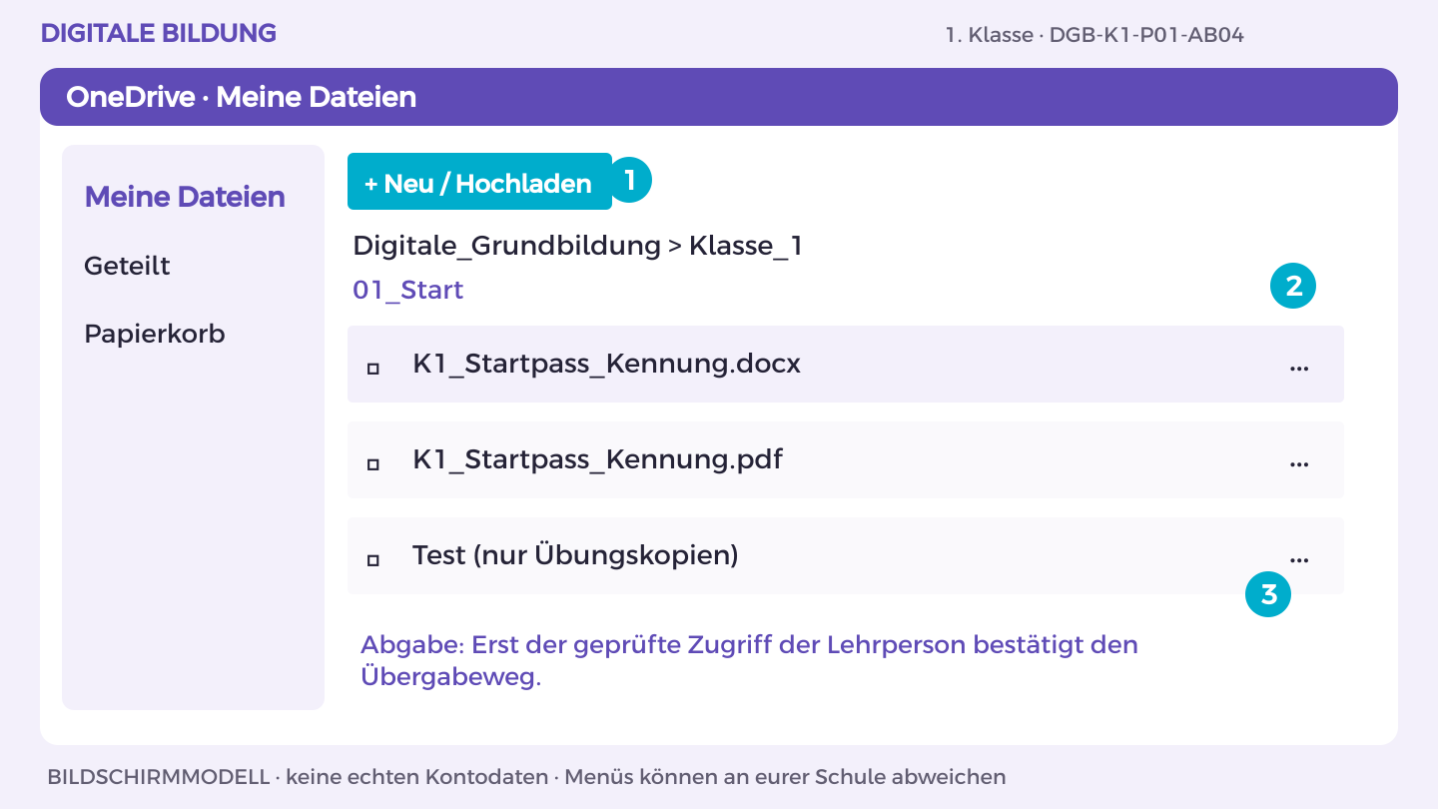
THEMA 1 · AB 4 · ZUERST ANSEHEN
1. Klasse · Digitale Grundbildung
15
Notes:
Materialgrundlage: DGB-Arbeitsheft und Lehrpersonenhandbuch, 1. Klasse, Fassung 3.0.
Lehrplan: BGBl. II Nr. 267/2022, Fachlehrplan Digitale Grundbildung. Referenzcodes sind interne Kennungen.
Kompetenzbezug:
1I4: mit einem digitalen Gerät Informationen speichern, kopieren, suchen, abrufen, ändern und löschen und die gespeicherten Informationen als Daten definieren.
1H3: Hilfesysteme bei der Problemlösung nutzen.
DGB-K1-P01-AB04 · Vormachen und Nachmachen
Beschriftetes Bildschirmmodell für die Übung, kein Screenshot eines echten Kontos. Menübezeichnungen können je nach Schulkonfiguration abweichen.
Quellen (04.10.2026): https://support.microsoft.com/de-de/onedrive/upload-and-save-files-and-folders-to-onedrive
1. Öffne im Microsoft-365-App-Start OneDrive und Meine Dateien. Prüfe dein Schulkonto.
2. Wähle Neu hinzufügen oder Neu > Ordner. Erstelle Digitale_Grundbildung; öffne ihn und erstelle Klasse_1, darin 01_Start.
3. Wähle im Ordner Neu > Word-Dokument. Klicke oben auf den Dateinamen und benenne die Datei K1_Startpass_Kennung.
4. Tippe „Ich finde meine Dateien wieder.“ Warte auf den Speicherhinweis. Schließe den Tab und öffne die Datei aus OneDrive erneut.
5. Markiere die Datei in OneDrive. Im Menü … findest du Umbenennen, Kopieren nach und Löschen. Übe Löschen nur mit deiner Testkopie.
Prüfung: Nach dem erneuten Öffnen steht mein Satz noch da; das Original bleibt erhalten.
Führen Sie jeden Schritt auf dem schulischen Demo-Konto vor. Danach führt jedes Kind am eigenen Laptop aus; Partner*innen geben Hinweise. Kein echtes Passwort projizieren.
Erwartung: A: Hierarchie, Dateiname und gespeicherter Satz sind nach erneutem Öffnen vorhanden. B: Original bleibt unverändert; Kopieren, Umbenennen, Suchen und Löschen werden praktisch beobachtet. Eine Datei im lokalen Downloadordner braucht einen bewussten Upload, sofern kein anderer schulischer Speicherweg konfiguriert ist.

Slide 16
THEMA 1 · AB 4 · GEMEINSAM NACHMACHEN
Der Weg zu deiner ersten Datei
01
Öffne im Microsoft-365-App-Start OneDrive und Meine Dateien. Prüfe dein Schulkonto.
02
Wähle Neu hinzufügen oder Neu > Ordner. Erstelle Digitale_Grundbildung; öffne ihn und erstelle Klasse_1, darin 01_Start.
03
Wähle im Ordner Neu > Word-Dokument. Klicke oben auf den Dateinamen und benenne die Datei K1_Startpass_Kennung.
04
Tippe „Ich finde meine Dateien wieder.“ Warte auf den Speicherhinweis. Schließe den Tab und öffne die Datei aus OneDrive erneut.
05
Markiere die Datei in OneDrive. Im Menü … findest du Umbenennen, Kopieren nach und Löschen. Übe Löschen nur mit deiner Testkopie.
1. Klasse · Digitale Grundbildung
16
Notes:
Materialgrundlage: DGB-Arbeitsheft und Lehrpersonenhandbuch, 1. Klasse, Fassung 3.0.
Lehrplan: BGBl. II Nr. 267/2022, Fachlehrplan Digitale Grundbildung. Referenzcodes sind interne Kennungen.
Kompetenzbezug:
1I4: mit einem digitalen Gerät Informationen speichern, kopieren, suchen, abrufen, ändern und löschen und die gespeicherten Informationen als Daten definieren.
1H3: Hilfesysteme bei der Problemlösung nutzen.
DGB-K1-P01-AB04 · Vormachen und Nachmachen
Beschriftetes Bildschirmmodell für die Übung, kein Screenshot eines echten Kontos. Menübezeichnungen können je nach Schulkonfiguration abweichen.
Quellen (04.10.2026): https://support.microsoft.com/de-de/onedrive/upload-and-save-files-and-folders-to-onedrive
1. Öffne im Microsoft-365-App-Start OneDrive und Meine Dateien. Prüfe dein Schulkonto.
2. Wähle Neu hinzufügen oder Neu > Ordner. Erstelle Digitale_Grundbildung; öffne ihn und erstelle Klasse_1, darin 01_Start.
3. Wähle im Ordner Neu > Word-Dokument. Klicke oben auf den Dateinamen und benenne die Datei K1_Startpass_Kennung.
4. Tippe „Ich finde meine Dateien wieder.“ Warte auf den Speicherhinweis. Schließe den Tab und öffne die Datei aus OneDrive erneut.
5. Markiere die Datei in OneDrive. Im Menü … findest du Umbenennen, Kopieren nach und Löschen. Übe Löschen nur mit deiner Testkopie.
Prüfung: Nach dem erneuten Öffnen steht mein Satz noch da; das Original bleibt erhalten.
Führen Sie jeden Schritt auf dem schulischen Demo-Konto vor. Danach führt jedes Kind am eigenen Laptop aus; Partner*innen geben Hinweise. Kein echtes Passwort projizieren.
Erwartung: A: Hierarchie, Dateiname und gespeicherter Satz sind nach erneutem Öffnen vorhanden. B: Original bleibt unverändert; Kopieren, Umbenennen, Suchen und Löschen werden praktisch beobachtet. Eine Datei im lokalen Downloadordner braucht einen bewussten Upload, sofern kein anderer schulischer Speicherweg konfiguriert ist.

Slide 17
THEMA 1 · ARBEITSBLATT 4 · 50 MINUTEN
OneDrive: speichern und wiederfinden
A
Öffne OneDrive über den App-Start von Microsoft 365. Erstelle unter Meine Dateien die Ordner Digitale_Grundbildung, darin Klasse_1 und darin 01_Start. Erstelle dort ein Word-Dokument und benenne es K1_Startpass_Kennung. Schreibe einen Satz, warte auf die Speicherung, schließe und öffne die Datei erneut.
B
Erstelle mit Kopieren nach eine Kopie im Unterordner Test. Benenne die Kopie K1_Startpass_Test, ändere nur diese und suche sie über das Suchfeld. Lösche ausschließlich die Testkopie. Erkläre, warum eine Datei in Downloads nicht automatisch in OneDrive liegt.
Zum Nachdenken
Wie findest du deine Datei auch morgen wieder?
1. Klasse · Digitale Grundbildung
17
Notes:
Materialgrundlage: DGB-Arbeitsheft und Lehrpersonenhandbuch, 1. Klasse, Fassung 3.0.
Lehrplan: BGBl. II Nr. 267/2022, Fachlehrplan Digitale Grundbildung. Referenzcodes sind interne Kennungen.
Kompetenzbezug:
1I4: mit einem digitalen Gerät Informationen speichern, kopieren, suchen, abrufen, ändern und löschen und die gespeicherten Informationen als Daten definieren.
1H3: Hilfesysteme bei der Problemlösung nutzen.
DGB-K1-P01-AB04
Auftrag A: Öffne OneDrive über den App-Start von Microsoft 365. Erstelle unter Meine Dateien die Ordner Digitale_Grundbildung, darin Klasse_1 und darin 01_Start. Erstelle dort ein Word-Dokument und benenne es K1_Startpass_Kennung. Schreibe einen Satz, warte auf die Speicherung, schließe und öffne die Datei erneut.
Auftrag B: Erstelle mit Kopieren nach eine Kopie im Unterordner Test. Benenne die Kopie K1_Startpass_Test, ändere nur diese und suche sie über das Suchfeld. Lösche ausschließlich die Testkopie. Erkläre, warum eine Datei in Downloads nicht automatisch in OneDrive liegt.
Erwartungshorizont: A: Hierarchie, Dateiname und gespeicherter Satz sind nach erneutem Öffnen vorhanden. B: Original bleibt unverändert; Kopieren, Umbenennen, Suchen und Löschen werden praktisch beobachtet. Eine Datei im lokalen Downloadordner braucht einen bewussten Upload, sofern kein anderer schulischer Speicherweg konfiguriert ist.
Hilfe: OneDrive im Browser braucht Verbindung zum Speichern. Prüfe den Speicherhinweis im Dokument. Wenn Kopieren nach nicht angezeigt wird: Lehrperson zeigt eine Kopie über Herunterladen und Hochladen im Testordner.
Reflexion: Wie findest du deine Datei auch morgen wieder?
Erweiterung: Stelle die Testkopie über den OneDrive-Papierkorb wieder her und kontrolliere ihren Inhalt.
Freigabe: Beide Teilaufgaben zeigen lassen und individuellen fachlichen Kern gemäß Erwartungshorizont erfragen. Praktische Handlung tatsächlich beobachten.
Zeitvorschlag: 5 Minuten Einstieg, 30 Minuten Arbeit, 10 Minuten Prüfung und Reflexion, 5 Minuten Sicherung/Freigabe.

Slide 18
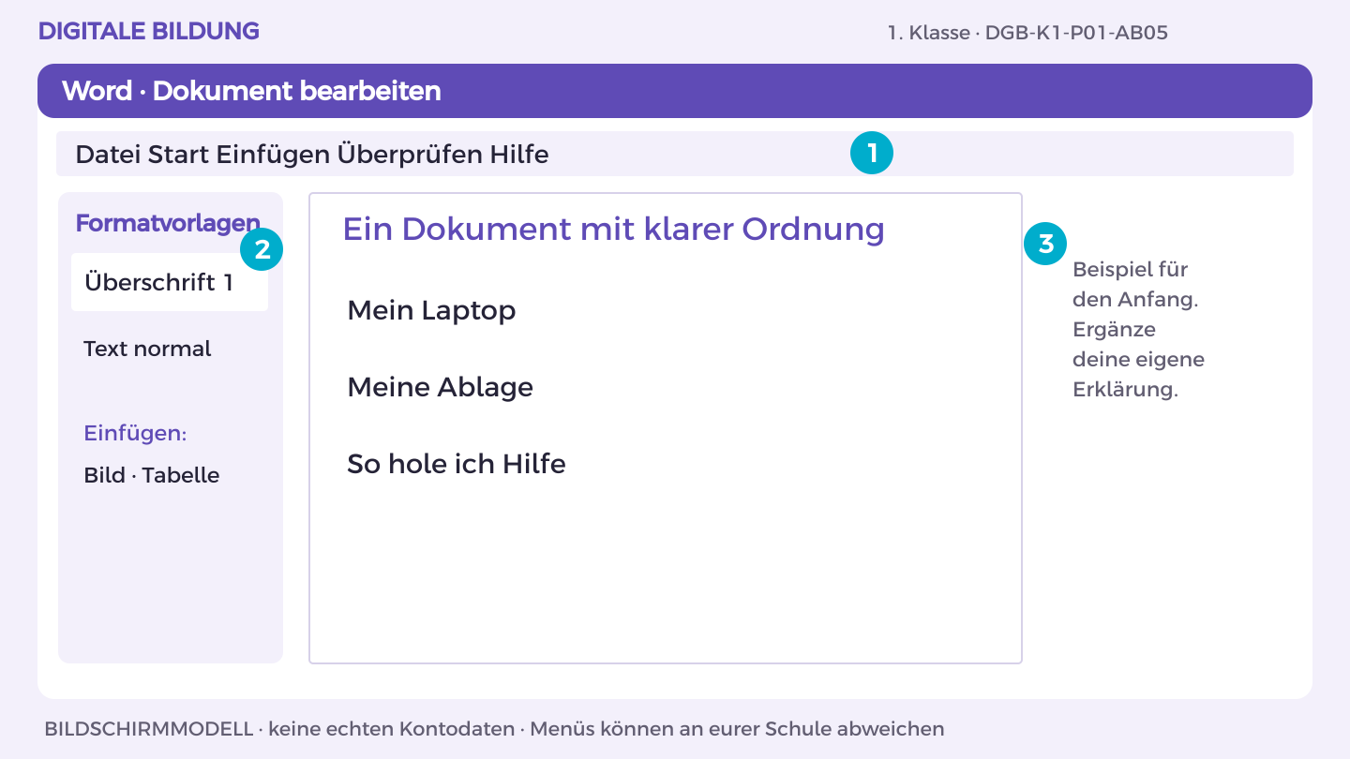
THEMA 1 · AB 5 · ZUERST ANSEHEN
1. Klasse · Digitale Grundbildung
18
Notes:
Materialgrundlage: DGB-Arbeitsheft und Lehrpersonenhandbuch, 1. Klasse, Fassung 3.0.
Lehrplan: BGBl. II Nr. 267/2022, Fachlehrplan Digitale Grundbildung. Referenzcodes sind interne Kennungen.
Kompetenzbezug:
1P4: einzeln und gemeinsam Texte und Präsentationen (unter Einbeziehung von Bildern, Grafiken und anderen Objekten) strukturieren und formatieren.
1H1: unter Nutzung einer angemessenen Terminologie gängige physische Komponenten von Computersystemen (Hardware) identifizieren sowie beschreiben, wie interne und externe Teile von digitalen Geräten funktionieren und ein System bilden.
1I4: mit einem digitalen Gerät Informationen speichern, kopieren, suchen, abrufen, ändern und löschen und die gespeicherten Informationen als Daten definieren.
1H3: Hilfesysteme bei der Problemlösung nutzen.
DGB-K1-P01-AB05 · Vormachen und Nachmachen
Beschriftetes Bildschirmmodell für die Übung, kein Screenshot eines echten Kontos. Menübezeichnungen können je nach Schulkonfiguration abweichen.
Quellen (04.10.2026): https://support.microsoft.com/de-de/word/basic-tasks-in-word-online
1. Öffne K1_Startpass_Kennung in OneDrive. Tippe die drei Überschriften aus dem Bildschirmmodell.
2. Markiere jeweils eine ganze Überschrift. Wähle Start > Formatvorlagen > Überschrift 1. Schreibe normalen Text darunter.
3. Füge deine Geräteskizze über Einfügen > Bilder ein. Beschrifte Eingabe, Verarbeitung, Ausgabe und Speicher.
4. Nutze Hilfe oder die Suchleiste im Menü für „Speichern“. Ergänze deinen Hilfeentwurf unter So hole ich Hilfe.
5. Wähle Datei > Exportieren beziehungsweise Speichern unter > Als PDF herunterladen. Lade die PDF in 01_Start hoch und öffne sie.
Prüfung: Die PDF enthält Überschriften, Skizze und Dateiweg und liegt in OneDrive.
Führen Sie jeden Schritt auf dem schulischen Demo-Konto vor. Danach führt jedes Kind am eigenen Laptop aus; Partner*innen geben Hinweise. Kein echtes Passwort projizieren.
Erwartung: A: Dokument ist gegliedert, Geräteskizze fachlich korrekt; echte Überschriften und nachvollziehbarer Pfad. B: Hilfe wird tatsächlich geöffnet, präziser Entwurf etwa Datei fehlt / erwartet in 01_Start / Ordner und Suche geprüft. PDF ist lesbar und in OneDrive wieder auffindbar.

Slide 19
THEMA 1 · AB 5 · GEMEINSAM NACHMACHEN
Ein Dokument mit klarer Ordnung
01
Öffne K1_Startpass_Kennung in OneDrive. Tippe die drei Überschriften aus dem Bildschirmmodell.
02
Markiere jeweils eine ganze Überschrift. Wähle Start > Formatvorlagen > Überschrift 1. Schreibe normalen Text darunter.
03
Füge deine Geräteskizze über Einfügen > Bilder ein. Beschrifte Eingabe, Verarbeitung, Ausgabe und Speicher.
04
Nutze Hilfe oder die Suchleiste im Menü für „Speichern“. Ergänze deinen Hilfeentwurf unter So hole ich Hilfe.
05
Wähle Datei > Exportieren beziehungsweise Speichern unter > Als PDF herunterladen. Lade die PDF in 01_Start hoch und öffne sie.
1. Klasse · Digitale Grundbildung
19
Notes:
Materialgrundlage: DGB-Arbeitsheft und Lehrpersonenhandbuch, 1. Klasse, Fassung 3.0.
Lehrplan: BGBl. II Nr. 267/2022, Fachlehrplan Digitale Grundbildung. Referenzcodes sind interne Kennungen.
Kompetenzbezug:
1P4: einzeln und gemeinsam Texte und Präsentationen (unter Einbeziehung von Bildern, Grafiken und anderen Objekten) strukturieren und formatieren.
1H1: unter Nutzung einer angemessenen Terminologie gängige physische Komponenten von Computersystemen (Hardware) identifizieren sowie beschreiben, wie interne und externe Teile von digitalen Geräten funktionieren und ein System bilden.
1I4: mit einem digitalen Gerät Informationen speichern, kopieren, suchen, abrufen, ändern und löschen und die gespeicherten Informationen als Daten definieren.
1H3: Hilfesysteme bei der Problemlösung nutzen.
DGB-K1-P01-AB05 · Vormachen und Nachmachen
Beschriftetes Bildschirmmodell für die Übung, kein Screenshot eines echten Kontos. Menübezeichnungen können je nach Schulkonfiguration abweichen.
Quellen (04.10.2026): https://support.microsoft.com/de-de/word/basic-tasks-in-word-online
1. Öffne K1_Startpass_Kennung in OneDrive. Tippe die drei Überschriften aus dem Bildschirmmodell.
2. Markiere jeweils eine ganze Überschrift. Wähle Start > Formatvorlagen > Überschrift 1. Schreibe normalen Text darunter.
3. Füge deine Geräteskizze über Einfügen > Bilder ein. Beschrifte Eingabe, Verarbeitung, Ausgabe und Speicher.
4. Nutze Hilfe oder die Suchleiste im Menü für „Speichern“. Ergänze deinen Hilfeentwurf unter So hole ich Hilfe.
5. Wähle Datei > Exportieren beziehungsweise Speichern unter > Als PDF herunterladen. Lade die PDF in 01_Start hoch und öffne sie.
Prüfung: Die PDF enthält Überschriften, Skizze und Dateiweg und liegt in OneDrive.
Führen Sie jeden Schritt auf dem schulischen Demo-Konto vor. Danach führt jedes Kind am eigenen Laptop aus; Partner*innen geben Hinweise. Kein echtes Passwort projizieren.
Erwartung: A: Dokument ist gegliedert, Geräteskizze fachlich korrekt; echte Überschriften und nachvollziehbarer Pfad. B: Hilfe wird tatsächlich geöffnet, präziser Entwurf etwa Datei fehlt / erwartet in 01_Start / Ordner und Suche geprüft. PDF ist lesbar und in OneDrive wieder auffindbar.

Slide 20
THEMA 1 · ARBEITSBLATT 5 · 50 MINUTEN
Mein Startpass und mein Hilfeweg
A
Ergänze deinen Startpass in Word: Überschrift Mein Laptop, beschriftete Geräteskizze, Überschrift Meine Ablage mit dem genauen OneDrive-Ordner und Überschrift So hole ich Hilfe. Wähle für jede Überschrift die Formatvorlage Überschrift 1.
B
Suche über die Word-Hilfe nach Speichern. Schreibe einen Hilfeentwurf mit Problem, erwartetem Ergebnis und bisherigem Versuch. Lade eine PDF-Kopie des Startpasses herunter und anschließend in 01_Start hoch. Öffne sie zur Kontrolle. Zeige der Lehrperson Dateiweg und einen Anmeldeschritt ohne dein Passwort zu verraten.
Zum Nachdenken
Welchen Schritt kannst du jetzt selbstständig vorführen?
1. Klasse · Digitale Grundbildung
20
Notes:
Materialgrundlage: DGB-Arbeitsheft und Lehrpersonenhandbuch, 1. Klasse, Fassung 3.0.
Lehrplan: BGBl. II Nr. 267/2022, Fachlehrplan Digitale Grundbildung. Referenzcodes sind interne Kennungen.
Kompetenzbezug:
1P4: einzeln und gemeinsam Texte und Präsentationen (unter Einbeziehung von Bildern, Grafiken und anderen Objekten) strukturieren und formatieren.
1H1: unter Nutzung einer angemessenen Terminologie gängige physische Komponenten von Computersystemen (Hardware) identifizieren sowie beschreiben, wie interne und externe Teile von digitalen Geräten funktionieren und ein System bilden.
1I4: mit einem digitalen Gerät Informationen speichern, kopieren, suchen, abrufen, ändern und löschen und die gespeicherten Informationen als Daten definieren.
1H3: Hilfesysteme bei der Problemlösung nutzen.
DGB-K1-P01-AB05
Auftrag A: Ergänze deinen Startpass in Word: Überschrift Mein Laptop, beschriftete Geräteskizze, Überschrift Meine Ablage mit dem genauen OneDrive-Ordner und Überschrift So hole ich Hilfe. Wähle für jede Überschrift die Formatvorlage Überschrift 1.
Auftrag B: Suche über die Word-Hilfe nach Speichern. Schreibe einen Hilfeentwurf mit Problem, erwartetem Ergebnis und bisherigem Versuch. Lade eine PDF-Kopie des Startpasses herunter und anschließend in 01_Start hoch. Öffne sie zur Kontrolle. Zeige der Lehrperson Dateiweg und einen Anmeldeschritt ohne dein Passwort zu verraten.
Erwartungshorizont: A: Dokument ist gegliedert, Geräteskizze fachlich korrekt; echte Überschriften und nachvollziehbarer Pfad. B: Hilfe wird tatsächlich geöffnet, präziser Entwurf etwa Datei fehlt / erwartet in 01_Start / Ordner und Suche geprüft. PDF ist lesbar und in OneDrive wieder auffindbar.
Hilfe: Skizze auf Papier anfertigen, mit schulisch erlaubter Kamera aufnehmen oder in PowerPoint mit Formen zeichnen. In Word: Einfügen > Bilder. Die Lehrperson zeigt den vorhandenen Bildweg.
Reflexion: Welchen Schritt kannst du jetzt selbstständig vorführen?
Erweiterung: Lass eine andere Person nur mit deinem Hilfeplan eine Übungsdatei wiederfinden.
Freigabe: Beide Teilaufgaben zeigen lassen und individuellen fachlichen Kern gemäß Erwartungshorizont erfragen. Praktische Handlung tatsächlich beobachten.
Zeitvorschlag: 5 Minuten Einstieg, 30 Minuten Arbeit, 10 Minuten Prüfung und Reflexion, 5 Minuten Sicherung/Freigabe.

Slide 21
THEMA 1 · ABSCHLUSS
Ergebnisrunde
Kriterien-Checkliste ohne Passwort und beobachtete Anmeldung/Sperre.
Praktische Vorführung: Tag, Fach und Raum in WebUntis finden.
Startpass mit Geräteskizze, Dateiweg und Hilfeplan; Dateioperationen vorführen.
Mein Beispiel · meine Erklärung · mein nächster Versuch
Zeige am nächsten Schultag selbstständig: richtigen Zugang öffnen, Stundenplan lesen, Startpass wiederfinden.
1. Klasse · Digitale Grundbildung
21
Notes:
Materialgrundlage: DGB-Arbeitsheft und Lehrpersonenhandbuch, 1. Klasse, Fassung 3.0.
Lehrplan: BGBl. II Nr. 267/2022, Fachlehrplan Digitale Grundbildung. Referenzcodes sind interne Kennungen.
Kompetenzbezug:
1K1: erklären, wie personenbezogene Informationen verwendet und geteilt werden können, und Vorkehrungen treffen, um ihre personenbezogenen Daten zu schützen.
1H3: Hilfesysteme bei der Problemlösung nutzen.
1H1: unter Nutzung einer angemessenen Terminologie gängige physische Komponenten von Computersystemen (Hardware) identifizieren sowie beschreiben, wie interne und externe Teile von digitalen Geräten funktionieren und ein System bilden.
1O1: das Prinzip der Eingabe, Verarbeitung und Ausgabe exemplarisch an den Bestandteilen und der Funktionsweise eines digitalen Endgeräts beschreiben.
1K3: verschiedene digitale Kommunikationswerkzeuge, Kollaborationswerkzeuge und Kollaborationsdienste benennen, beschreiben und sinnvolle Nutzungsszenarien aufzeigen.
1I4: mit einem digitalen Gerät Informationen speichern, kopieren, suchen, abrufen, ändern und löschen und die gespeicherten Informationen als Daten definieren.
1P4: einzeln und gemeinsam Texte und Präsentationen (unter Einbeziehung von Bildern, Grafiken und anderen Objekten) strukturieren und formatieren.
Endprodukt: Mein Startpass: eine Word-Datei mit Gerätebild, Dateiweg und Hilfeplan; Passwort und Anmeldungen werden nur praktisch gezeigt.
Abschlusskriterium: A: Dokument ist gegliedert, Geräteskizze fachlich korrekt; echte Überschriften und nachvollziehbarer Pfad. B: Hilfe wird tatsächlich geöffnet, präziser Entwurf etwa Datei fehlt / erwartet in 01_Start / Ordner und Suche geprüft. PDF ist lesbar und in OneDrive wieder auffindbar.
Ergebnisrunde moderieren: Jede Person zeigt und erklärt eine eigene Entscheidung oder praktische Handlung. Kriterien fachliche Richtigkeit, Anwendung/Funktion, Verantwortung/Verständlichkeit, individueller Prozess. Keine Kompetenz allein aus einer Dateiablage ableiten.
Die Illustration auf der Themastartfolie ist nur eine mögliche Darstellungsform. Funktionsfähige Programme und praktische Nachweise bleiben erforderlich.

Slide 22
THEMA 2 · DEIN ALLTAG
E-Mail, Freigaben und Abgabe
Eine Frage an die Lehrperson, eine Datei im Anhang oder eine gemeinsame Textänderung: Hier übst du die Wege, die du täglich brauchst. Du schreibst echte Übungs-E-Mails innerhalb der Schule, prüfst Zugriffe und gibst eine Datei über OneDrive ab.
Dein erster Versuch
Öffne die angekündigte Übungsmail. Lies zunächst nur Absender und Betreff: Von wem kommt sie, worum geht es?
1. Klasse · Digitale Grundbildung
22
Notes:
Materialgrundlage: DGB-Arbeitsheft und Lehrpersonenhandbuch, 1. Klasse, Fassung 3.0.
Lehrplan: BGBl. II Nr. 267/2022, Fachlehrplan Digitale Grundbildung. Referenzcodes sind interne Kennungen.
Kompetenzbezug:
1K3: verschiedene digitale Kommunikationswerkzeuge, Kollaborationswerkzeuge und Kollaborationsdienste benennen, beschreiben und sinnvolle Nutzungsszenarien aufzeigen.
1K2: an Beispielen der Nutzung von Software aufzeigen, wie digitale Technologien neue Formen der Zusammenarbeit ermöglichen, sowie respektvoll und verantwortungsbewusst mit anderen online zusammenarbeiten.
1H3: Hilfesysteme bei der Problemlösung nutzen.
1K1: erklären, wie personenbezogene Informationen verwendet und geteilt werden können, und Vorkehrungen treffen, um ihre personenbezogenen Daten zu schützen.
1I4: mit einem digitalen Gerät Informationen speichern, kopieren, suchen, abrufen, ändern und löschen und die gespeicherten Informationen als Daten definieren.
1P4: einzeln und gemeinsam Texte und Präsentationen (unter Einbeziehung von Bildern, Grafiken und anderen Objekten) strukturieren und formatieren.
Orientierung: Die Lernenden bauen auf Anmeldung und Dateiablage auf. Empfangen, Schreiben, Anhang, Freigabe und Abgabe werden nacheinander mit eigenem Laptop geübt. Jede Person führt selbst aus. Die Kommunikation bleibt innerhalb vereinbarter Schuladressen.
Vorbereitung: Schulstart-Karte ergänzen, Outlook und OneDrive mit Lernendenkonto prüfen, Übungsmail und harmlose PDF vorbereiten. Empfänger eindeutig vorgeben. Einen geschützten Abgabeweg wählen und praktisch testen. Keine Freigabe des gesamten persönlichen OneDrive verlangen. Auf jedem Laptop den gezeigten Weg prüfen; Ordner Digitale_Grundbildung/Klasse_1/02_Kommunikation vorbereiten. Datei K1_Kommunikationskarte_Kennung verwenden. Bei Abweichungen Menübezeichnung auf der Schulstart-Karte notieren.
Erste Unterrichtseinheit: 0–5 Postfach als digitalen Briefkasten erklären; Übungsmail ankündigen. / 5–15 Outlook, Posteingang, Absender und Betreff groß zeigen. / 15–30 Jede Person liest die eigene Mail und formuliert eine Antwort. / 30–40 Empfänger gemeinsam prüfen, auf Signal senden, Gesendete Elemente öffnen. / 40–50 Antworten und Allen antworten vergleichen; eine beobachtete Handlung dokumentieren.

Slide 23
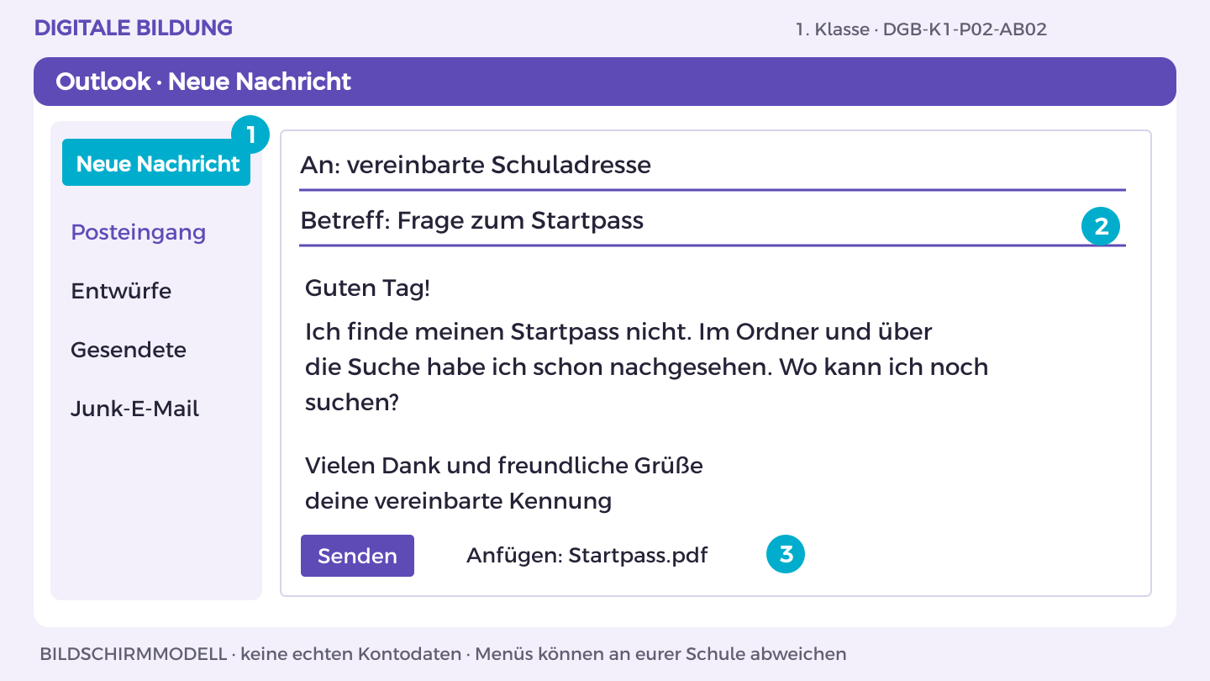
THEMA 2 · 5 UNTERRICHTSEINHEITEN
E-Mail, Freigaben und Abgabe
Das kannst du danach
Ich empfange und schreibe verständliche schulische E-Mails.
Ich unterscheide einen Dateianhang von einem freigegebenen Link.
Ich teile gezielt, arbeite respektvoll und prüfe meine OneDrive-Abgabe.
Illustrative Gestaltungsidee, keine Musterlösung.
Inhalte und Diagramme sind schematisch.
So wird dein Können sichtbar
Meine Kommunikationskarte mit Mail-Check, Unterschied Anhang/Link und Abgabe-Nachweis; praktische E-Mail- und Freigabeschritte.
1. Klasse · Digitale Grundbildung
23
Notes:
Materialgrundlage: DGB-Arbeitsheft und Lehrpersonenhandbuch, 1. Klasse, Fassung 3.0.
Lehrplan: BGBl. II Nr. 267/2022, Fachlehrplan Digitale Grundbildung. Referenzcodes sind interne Kennungen.
Kompetenzbezug:
1K3: verschiedene digitale Kommunikationswerkzeuge, Kollaborationswerkzeuge und Kollaborationsdienste benennen, beschreiben und sinnvolle Nutzungsszenarien aufzeigen.
1K2: an Beispielen der Nutzung von Software aufzeigen, wie digitale Technologien neue Formen der Zusammenarbeit ermöglichen, sowie respektvoll und verantwortungsbewusst mit anderen online zusammenarbeiten.
1H3: Hilfesysteme bei der Problemlösung nutzen.
1K1: erklären, wie personenbezogene Informationen verwendet und geteilt werden können, und Vorkehrungen treffen, um ihre personenbezogenen Daten zu schützen.
1I4: mit einem digitalen Gerät Informationen speichern, kopieren, suchen, abrufen, ändern und löschen und die gespeicherten Informationen als Daten definieren.
1P4: einzeln und gemeinsam Texte und Präsentationen (unter Einbeziehung von Bildern, Grafiken und anderen Objekten) strukturieren und formatieren.
Ziel: Schulische Nachrichten lesen und passend beantworten, Dateien als Anhang oder geschützten Link teilen und die Abgabe überprüfen.
Endprodukt: Meine Kommunikationskarte mit Mail-Check, Unterschied Anhang/Link und Abgabe-Nachweis; praktische E-Mail- und Freigabeschritte.
Vorbereitung: Eigener Laptop, Internetzugang und Microsoft 365 im Browser mit dem von der Schule bereitgestellten Konto. Gezeigter Geräteweg: Windows 11. Outlook, OneDrive und Word. Lehrperson legt ausschließlich schulische Übungsempfänger und den Abgabeweg fest.
Bild: mit dem integrierten Bildgenerator erstelltes illustratives Ergebnisbeispiel. Bildgestaltung ist nicht verbindlich. Kernfrage: Woran lässt sich das erwartete Ergebnis erkennen?

Slide 24
THEMA 2 · VORBEREITUNG
Material für das Thema
Eigener Laptop, Internetzugang und Microsoft 365 im Browser mit dem von der Schule bereitgestellten Konto. Gezeigter Geräteweg: Windows 11. Outlook, OneDrive und Word. Lehrperson legt ausschließlich schulische Übungsempfänger und den Abgabeweg fest.
Fiktive Übungsnachricht der Lehrperson: Betreff „Start in Digitale Grundbildung“. Text: „Hallo! Öffne deinen Startpass. Antworte mit einem Satz, was du schon selbst kannst. Freundliche Grüße, deine Lehrperson.“ E-Mail-Regel: richtige Person, klarer Betreff, Anrede, kurze verständliche Nachricht, Gruß, Datei/Link prüfen. Datenfall: Eine Nachricht enthält Privatadresse und Telefonnummer einer anderen Person; sie darf nicht ungefragt weitergeleitet werden. Übungsdatei K1_Startpass_Kennung.docx enthält keine Geheimnisse. Sammle deine Notizen in K1_Kommunikationskarte_Kennung.docx im Ordner 02_Kommunikation.
1. Klasse · Digitale Grundbildung
24
Notes:
Materialgrundlage: DGB-Arbeitsheft und Lehrpersonenhandbuch, 1. Klasse, Fassung 3.0.
Lehrplan: BGBl. II Nr. 267/2022, Fachlehrplan Digitale Grundbildung. Referenzcodes sind interne Kennungen.
Kompetenzbezug:
1K3: verschiedene digitale Kommunikationswerkzeuge, Kollaborationswerkzeuge und Kollaborationsdienste benennen, beschreiben und sinnvolle Nutzungsszenarien aufzeigen.
1K2: an Beispielen der Nutzung von Software aufzeigen, wie digitale Technologien neue Formen der Zusammenarbeit ermöglichen, sowie respektvoll und verantwortungsbewusst mit anderen online zusammenarbeiten.
1H3: Hilfesysteme bei der Problemlösung nutzen.
1K1: erklären, wie personenbezogene Informationen verwendet und geteilt werden können, und Vorkehrungen treffen, um ihre personenbezogenen Daten zu schützen.
1I4: mit einem digitalen Gerät Informationen speichern, kopieren, suchen, abrufen, ändern und löschen und die gespeicherten Informationen als Daten definieren.
1P4: einzeln und gemeinsam Texte und Präsentationen (unter Einbeziehung von Bildern, Grafiken und anderen Objekten) strukturieren und formatieren.
Vollständige Materialkarte: Fiktive Übungsnachricht der Lehrperson: Betreff „Start in Digitale Grundbildung“. Text: „Hallo! Öffne deinen Startpass. Antworte mit einem Satz, was du schon selbst kannst. Freundliche Grüße, deine Lehrperson.“ E-Mail-Regel: richtige Person, klarer Betreff, Anrede, kurze verständliche Nachricht, Gruß, Datei/Link prüfen. Datenfall: Eine Nachricht enthält Privatadresse und Telefonnummer einer anderen Person; sie darf nicht ungefragt weitergeleitet werden. Übungsdatei K1_Startpass_Kennung.docx enthält keine Geheimnisse. Sammle deine Notizen in K1_Kommunikationskarte_Kennung.docx im Ordner 02_Kommunikation.
Geräte und Programme: Eigener Laptop, Internetzugang und Microsoft 365 im Browser mit dem von der Schule bereitgestellten Konto. Gezeigter Geräteweg: Windows 11. Outlook, OneDrive und Word. Lehrperson legt ausschließlich schulische Übungsempfänger und den Abgabeweg fest.
Vor Beginn Speicherort, Abgabeweg und freigegebene Programme klären. Unterrichtsplanung: 5 Minuten Aktivierung, 30 Minuten Arbeit, 10 Minuten Prüfung/Reflexion, 5 Minuten Freigabe und Sicherung. An Lerngruppe anpassen.

Slide 25
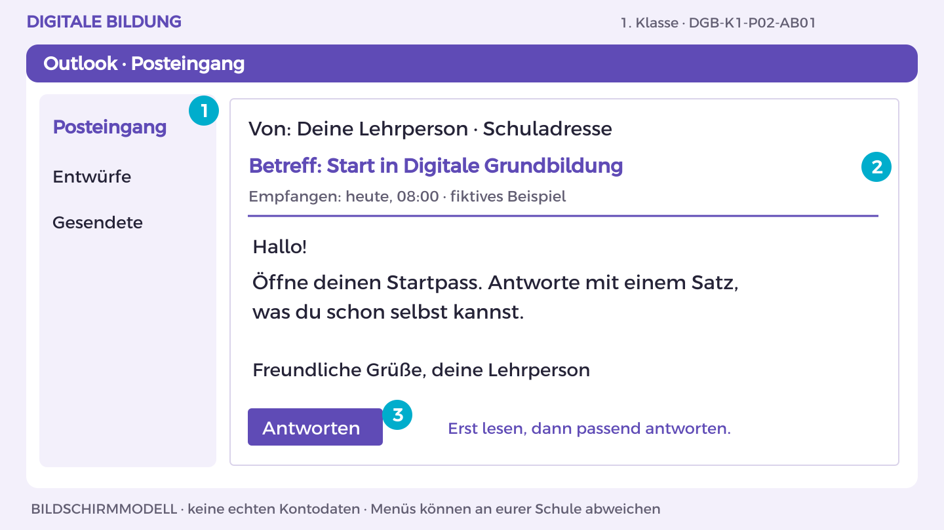
THEMA 2 · AB 1 · ZUERST ANSEHEN
1. Klasse · Digitale Grundbildung
25
Notes:
Materialgrundlage: DGB-Arbeitsheft und Lehrpersonenhandbuch, 1. Klasse, Fassung 3.0.
Lehrplan: BGBl. II Nr. 267/2022, Fachlehrplan Digitale Grundbildung. Referenzcodes sind interne Kennungen.
Kompetenzbezug:
1K3: verschiedene digitale Kommunikationswerkzeuge, Kollaborationswerkzeuge und Kollaborationsdienste benennen, beschreiben und sinnvolle Nutzungsszenarien aufzeigen.
1K2: an Beispielen der Nutzung von Software aufzeigen, wie digitale Technologien neue Formen der Zusammenarbeit ermöglichen, sowie respektvoll und verantwortungsbewusst mit anderen online zusammenarbeiten.
DGB-K1-P02-AB01 · Vormachen und Nachmachen
Beschriftetes Bildschirmmodell für die Übung, kein Screenshot eines echten Kontos. Menübezeichnungen können je nach Schulkonfiguration abweichen.
Quellen (04.10.2026): https://support.microsoft.com/de-de/word/basic-tasks-in-word-online
1. Öffne Outlook im Microsoft-365-App-Start. Wähle links Posteingang.
2. Klicke die angekündigte Mail an. Lies Absender, Betreff, Zeitpunkt und den vollständigen Text.
3. Wähle Antworten, nicht Allen antworten. Die Absenderadresse wird zur Empfängeradresse; prüfe sie.
4. Schreibe: „Guten Tag! Ich kann meinen Startpass wiederfinden. Freundliche Grüße, [deine Kennung]“. Passe den Satz an dein Können an.
5. Prüfe Empfänger und Text. Sende auf das vereinbarte Signal und finde die Nachricht unter Gesendete Elemente.
Prüfung: Ich kann den Auftrag erklären und die eigene Antwort im gesendeten Ordner finden.
Führen Sie jeden Schritt auf dem schulischen Demo-Konto vor. Danach führt jedes Kind am eigenen Laptop aus; Partner*innen geben Hinweise. Kein echtes Passwort projizieren.
Erwartung: A: Nachricht wird inhaltlich verstanden, Absender und Betreff richtig gezeigt. B: Antwort geht nur an vorgesehene Person, enthält höflichen verständlichen Text und wird im gesendeten Ordner gefunden. Sichtbarer Versand beweist noch nicht das Lesen durch die Lehrperson.

Slide 26
THEMA 2 · AB 1 · GEMEINSAM NACHMACHEN
Dein Posteingang
01
Öffne Outlook im Microsoft-365-App-Start. Wähle links Posteingang.
02
Klicke die angekündigte Mail an. Lies Absender, Betreff, Zeitpunkt und den vollständigen Text.
03
Wähle Antworten, nicht Allen antworten. Die Absenderadresse wird zur Empfängeradresse; prüfe sie.
04
Schreibe: „Guten Tag! Ich kann meinen Startpass wiederfinden. Freundliche Grüße, [deine Kennung]“. Passe den Satz an dein Können an.
05
Prüfe Empfänger und Text. Sende auf das vereinbarte Signal und finde die Nachricht unter Gesendete Elemente.
1. Klasse · Digitale Grundbildung
26
Notes:
Materialgrundlage: DGB-Arbeitsheft und Lehrpersonenhandbuch, 1. Klasse, Fassung 3.0.
Lehrplan: BGBl. II Nr. 267/2022, Fachlehrplan Digitale Grundbildung. Referenzcodes sind interne Kennungen.
Kompetenzbezug:
1K3: verschiedene digitale Kommunikationswerkzeuge, Kollaborationswerkzeuge und Kollaborationsdienste benennen, beschreiben und sinnvolle Nutzungsszenarien aufzeigen.
1K2: an Beispielen der Nutzung von Software aufzeigen, wie digitale Technologien neue Formen der Zusammenarbeit ermöglichen, sowie respektvoll und verantwortungsbewusst mit anderen online zusammenarbeiten.
DGB-K1-P02-AB01 · Vormachen und Nachmachen
Beschriftetes Bildschirmmodell für die Übung, kein Screenshot eines echten Kontos. Menübezeichnungen können je nach Schulkonfiguration abweichen.
Quellen (04.10.2026): https://support.microsoft.com/de-de/word/basic-tasks-in-word-online
1. Öffne Outlook im Microsoft-365-App-Start. Wähle links Posteingang.
2. Klicke die angekündigte Mail an. Lies Absender, Betreff, Zeitpunkt und den vollständigen Text.
3. Wähle Antworten, nicht Allen antworten. Die Absenderadresse wird zur Empfängeradresse; prüfe sie.
4. Schreibe: „Guten Tag! Ich kann meinen Startpass wiederfinden. Freundliche Grüße, [deine Kennung]“. Passe den Satz an dein Können an.
5. Prüfe Empfänger und Text. Sende auf das vereinbarte Signal und finde die Nachricht unter Gesendete Elemente.
Prüfung: Ich kann den Auftrag erklären und die eigene Antwort im gesendeten Ordner finden.
Führen Sie jeden Schritt auf dem schulischen Demo-Konto vor. Danach führt jedes Kind am eigenen Laptop aus; Partner*innen geben Hinweise. Kein echtes Passwort projizieren.
Erwartung: A: Nachricht wird inhaltlich verstanden, Absender und Betreff richtig gezeigt. B: Antwort geht nur an vorgesehene Person, enthält höflichen verständlichen Text und wird im gesendeten Ordner gefunden. Sichtbarer Versand beweist noch nicht das Lesen durch die Lehrperson.

Slide 27
THEMA 2 · ARBEITSBLATT 1 · 50 MINUTEN
Eine E-Mail empfangen und beantworten
A
Öffne Outlook über Microsoft 365 und gehe zum Posteingang. Öffne nur die angekündigte Übungsmail deiner Lehrperson. Zeige Absender, Betreff, Empfangszeit und Nachrichtentext. Nenne den Arbeitsauftrag in eigenen Worten.
B
Klicke Antworten. Schreibe eine Anrede, einen Satz zu deinem Lernschritt und einen Gruß. Prüfe den schulischen Empfänger und sende nach dem vereinbarten Signal. Öffne Gesendete Elemente. Erkläre, wann Antworten statt Allen antworten passt.
Zum Nachdenken
Warum ist Allen antworten nicht immer sinnvoll?
1. Klasse · Digitale Grundbildung
27
Notes:
Materialgrundlage: DGB-Arbeitsheft und Lehrpersonenhandbuch, 1. Klasse, Fassung 3.0.
Lehrplan: BGBl. II Nr. 267/2022, Fachlehrplan Digitale Grundbildung. Referenzcodes sind interne Kennungen.
Kompetenzbezug:
1K3: verschiedene digitale Kommunikationswerkzeuge, Kollaborationswerkzeuge und Kollaborationsdienste benennen, beschreiben und sinnvolle Nutzungsszenarien aufzeigen.
1K2: an Beispielen der Nutzung von Software aufzeigen, wie digitale Technologien neue Formen der Zusammenarbeit ermöglichen, sowie respektvoll und verantwortungsbewusst mit anderen online zusammenarbeiten.
DGB-K1-P02-AB01
Auftrag A: Öffne Outlook über Microsoft 365 und gehe zum Posteingang. Öffne nur die angekündigte Übungsmail deiner Lehrperson. Zeige Absender, Betreff, Empfangszeit und Nachrichtentext. Nenne den Arbeitsauftrag in eigenen Worten.
Auftrag B: Klicke Antworten. Schreibe eine Anrede, einen Satz zu deinem Lernschritt und einen Gruß. Prüfe den schulischen Empfänger und sende nach dem vereinbarten Signal. Öffne Gesendete Elemente. Erkläre, wann Antworten statt Allen antworten passt.
Erwartungshorizont: A: Nachricht wird inhaltlich verstanden, Absender und Betreff richtig gezeigt. B: Antwort geht nur an vorgesehene Person, enthält höflichen verständlichen Text und wird im gesendeten Ordner gefunden. Sichtbarer Versand beweist noch nicht das Lesen durch die Lehrperson.
Hilfe: Fehlt die Mail: Konto, Suche und gegebenenfalls Junk-E-Mail gemeinsam prüfen. Unerwartete Anhänge bleiben geschlossen.
Reflexion: Warum ist Allen antworten nicht immer sinnvoll?
Erweiterung: Vergleiche E-Mail, Videogespräch und gemeinsames Word-Dokument für eine Rückfrage, ein Gespräch und eine gemeinsame Textänderung.
Freigabe: Beide Teilaufgaben zeigen lassen und individuellen fachlichen Kern gemäß Erwartungshorizont erfragen. Praktische Handlung tatsächlich beobachten.
Zeitvorschlag: 5 Minuten Einstieg, 30 Minuten Arbeit, 10 Minuten Prüfung und Reflexion, 5 Minuten Sicherung/Freigabe.

Slide 28
THEMA 2 · AB 2 · ZUERST ANSEHEN
1. Klasse · Digitale Grundbildung
28
Notes:
Materialgrundlage: DGB-Arbeitsheft und Lehrpersonenhandbuch, 1. Klasse, Fassung 3.0.
Lehrplan: BGBl. II Nr. 267/2022, Fachlehrplan Digitale Grundbildung. Referenzcodes sind interne Kennungen.
Kompetenzbezug:
1K3: verschiedene digitale Kommunikationswerkzeuge, Kollaborationswerkzeuge und Kollaborationsdienste benennen, beschreiben und sinnvolle Nutzungsszenarien aufzeigen.
1H3: Hilfesysteme bei der Problemlösung nutzen.
1K1: erklären, wie personenbezogene Informationen verwendet und geteilt werden können, und Vorkehrungen treffen, um ihre personenbezogenen Daten zu schützen.
1K2: an Beispielen der Nutzung von Software aufzeigen, wie digitale Technologien neue Formen der Zusammenarbeit ermöglichen, sowie respektvoll und verantwortungsbewusst mit anderen online zusammenarbeiten.
DGB-K1-P02-AB02 · Vormachen und Nachmachen
Beschriftetes Bildschirmmodell für die Übung, kein Screenshot eines echten Kontos. Menübezeichnungen können je nach Schulkonfiguration abweichen.
Quellen (04.10.2026): https://support.microsoft.com/de-de/outlook/create-reply-to-or-forward-email-messages-in-outlook-on-the-web
1. Klicke Neue E-Mail oder Neue Nachricht. In An kommt die von der Lehrperson genannte Schuladresse.
2. Klicke den vorgeschlagenen Kontakt nur an, wenn Name und vollständige Adresse passen.
3. Schreibe den Betreff „Frage zum Startpass – Kennung“. Ersetze Kennung durch dein vereinbartes Kürzel.
4. Schreibe Anrede, konkrete Frage, bisherigen Versuch und Gruß. Private Telefonnummer und Passwort gehören nicht hinein.
5. Lies vor dem Senden Empfänger, Betreff und Text noch einmal. Sende nur an den vereinbarten Übungsempfänger.
Prüfung: Eine andere Person versteht meine Frage und meinen bisherigen Versuch.
Führen Sie jeden Schritt auf dem schulischen Demo-Konto vor. Danach führt jedes Kind am eigenen Laptop aus; Partner*innen geben Hinweise. Kein echtes Passwort projizieren.
Erwartung: A: Alle Mailbestandteile sind enthalten, Problem und bisheriger Versuch nachvollziehbar. B: Richtige reale Schuladresse statt der Platzhalter wird geprüft; keine unnötigen personenbezogenen Daten. Ungefragtes Weiterleiten verletzt den vereinbarten Empfängerkreis.

Slide 29
THEMA 2 · AB 2 · GEMEINSAM NACHMACHEN
Eine verständliche Schulmail
01
Klicke Neue E-Mail oder Neue Nachricht. In An kommt die von der Lehrperson genannte Schuladresse.
02
Klicke den vorgeschlagenen Kontakt nur an, wenn Name und vollständige Adresse passen.
03
Schreibe den Betreff „Frage zum Startpass – Kennung“. Ersetze Kennung durch dein vereinbartes Kürzel.
04
Schreibe Anrede, konkrete Frage, bisherigen Versuch und Gruß. Private Telefonnummer und Passwort gehören nicht hinein.
05
Lies vor dem Senden Empfänger, Betreff und Text noch einmal. Sende nur an den vereinbarten Übungsempfänger.
1. Klasse · Digitale Grundbildung
29
Notes:
Materialgrundlage: DGB-Arbeitsheft und Lehrpersonenhandbuch, 1. Klasse, Fassung 3.0.
Lehrplan: BGBl. II Nr. 267/2022, Fachlehrplan Digitale Grundbildung. Referenzcodes sind interne Kennungen.
Kompetenzbezug:
1K3: verschiedene digitale Kommunikationswerkzeuge, Kollaborationswerkzeuge und Kollaborationsdienste benennen, beschreiben und sinnvolle Nutzungsszenarien aufzeigen.
1H3: Hilfesysteme bei der Problemlösung nutzen.
1K1: erklären, wie personenbezogene Informationen verwendet und geteilt werden können, und Vorkehrungen treffen, um ihre personenbezogenen Daten zu schützen.
1K2: an Beispielen der Nutzung von Software aufzeigen, wie digitale Technologien neue Formen der Zusammenarbeit ermöglichen, sowie respektvoll und verantwortungsbewusst mit anderen online zusammenarbeiten.
DGB-K1-P02-AB02 · Vormachen und Nachmachen
Beschriftetes Bildschirmmodell für die Übung, kein Screenshot eines echten Kontos. Menübezeichnungen können je nach Schulkonfiguration abweichen.
Quellen (04.10.2026): https://support.microsoft.com/de-de/outlook/create-reply-to-or-forward-email-messages-in-outlook-on-the-web
1. Klicke Neue E-Mail oder Neue Nachricht. In An kommt die von der Lehrperson genannte Schuladresse.
2. Klicke den vorgeschlagenen Kontakt nur an, wenn Name und vollständige Adresse passen.
3. Schreibe den Betreff „Frage zum Startpass – Kennung“. Ersetze Kennung durch dein vereinbartes Kürzel.
4. Schreibe Anrede, konkrete Frage, bisherigen Versuch und Gruß. Private Telefonnummer und Passwort gehören nicht hinein.
5. Lies vor dem Senden Empfänger, Betreff und Text noch einmal. Sende nur an den vereinbarten Übungsempfänger.
Prüfung: Eine andere Person versteht meine Frage und meinen bisherigen Versuch.
Führen Sie jeden Schritt auf dem schulischen Demo-Konto vor. Danach führt jedes Kind am eigenen Laptop aus; Partner*innen geben Hinweise. Kein echtes Passwort projizieren.
Erwartung: A: Alle Mailbestandteile sind enthalten, Problem und bisheriger Versuch nachvollziehbar. B: Richtige reale Schuladresse statt der Platzhalter wird geprüft; keine unnötigen personenbezogenen Daten. Ungefragtes Weiterleiten verletzt den vereinbarten Empfängerkreis.

Slide 30
THEMA 2 · ARBEITSBLATT 2 · 50 MINUTEN
Eine eigene E-Mail schreiben
A
Klicke Neue E-Mail oder Neue Nachricht. Trage die von der Lehrperson angegebene Schuladresse ein. Betreff: „Frage zum Startpass – Kennung“. Schreibe eine höfliche kurze Frage mit deinem bisherigen Lösungsversuch.
B
Prüfe Empfänger, Betreff, Ton und Inhalt mit dem Mail-Check. Sende ausschließlich an den freigegebenen Übungsempfänger. Halte in deiner Kommunikationskarte fest, welche privaten Angaben du im Datenfall nicht weiterleiten würdest und warum.
Zum Nachdenken
Welche Information hilft einer Person, deine Frage schnell zu verstehen?
1. Klasse · Digitale Grundbildung
30
Notes:
Materialgrundlage: DGB-Arbeitsheft und Lehrpersonenhandbuch, 1. Klasse, Fassung 3.0.
Lehrplan: BGBl. II Nr. 267/2022, Fachlehrplan Digitale Grundbildung. Referenzcodes sind interne Kennungen.
Kompetenzbezug:
1K3: verschiedene digitale Kommunikationswerkzeuge, Kollaborationswerkzeuge und Kollaborationsdienste benennen, beschreiben und sinnvolle Nutzungsszenarien aufzeigen.
1H3: Hilfesysteme bei der Problemlösung nutzen.
1K1: erklären, wie personenbezogene Informationen verwendet und geteilt werden können, und Vorkehrungen treffen, um ihre personenbezogenen Daten zu schützen.
1K2: an Beispielen der Nutzung von Software aufzeigen, wie digitale Technologien neue Formen der Zusammenarbeit ermöglichen, sowie respektvoll und verantwortungsbewusst mit anderen online zusammenarbeiten.
DGB-K1-P02-AB02
Auftrag A: Klicke Neue E-Mail oder Neue Nachricht. Trage die von der Lehrperson angegebene Schuladresse ein. Betreff: „Frage zum Startpass – Kennung“. Schreibe eine höfliche kurze Frage mit deinem bisherigen Lösungsversuch.
Auftrag B: Prüfe Empfänger, Betreff, Ton und Inhalt mit dem Mail-Check. Sende ausschließlich an den freigegebenen Übungsempfänger. Halte in deiner Kommunikationskarte fest, welche privaten Angaben du im Datenfall nicht weiterleiten würdest und warum.
Erwartungshorizont: A: Alle Mailbestandteile sind enthalten, Problem und bisheriger Versuch nachvollziehbar. B: Richtige reale Schuladresse statt der Platzhalter wird geprüft; keine unnötigen personenbezogenen Daten. Ungefragtes Weiterleiten verletzt den vereinbarten Empfängerkreis.
Hilfe: Beispiel: Guten Tag! Ich finde meine Datei nicht in 01_Start. Die Suche nach Startpass habe ich schon versucht. Wo kann ich noch nachsehen? Vielen Dank und freundliche Grüße.
Reflexion: Welche Information hilft einer Person, deine Frage schnell zu verstehen?
Erweiterung: Speichere zunächst einen Entwurf, öffne ihn erneut und verbessere den Betreff vor dem Senden.
Freigabe: Beide Teilaufgaben zeigen lassen und individuellen fachlichen Kern gemäß Erwartungshorizont erfragen. Praktische Handlung tatsächlich beobachten.
Zeitvorschlag: 5 Minuten Einstieg, 30 Minuten Arbeit, 10 Minuten Prüfung und Reflexion, 5 Minuten Sicherung/Freigabe.

Slide 31
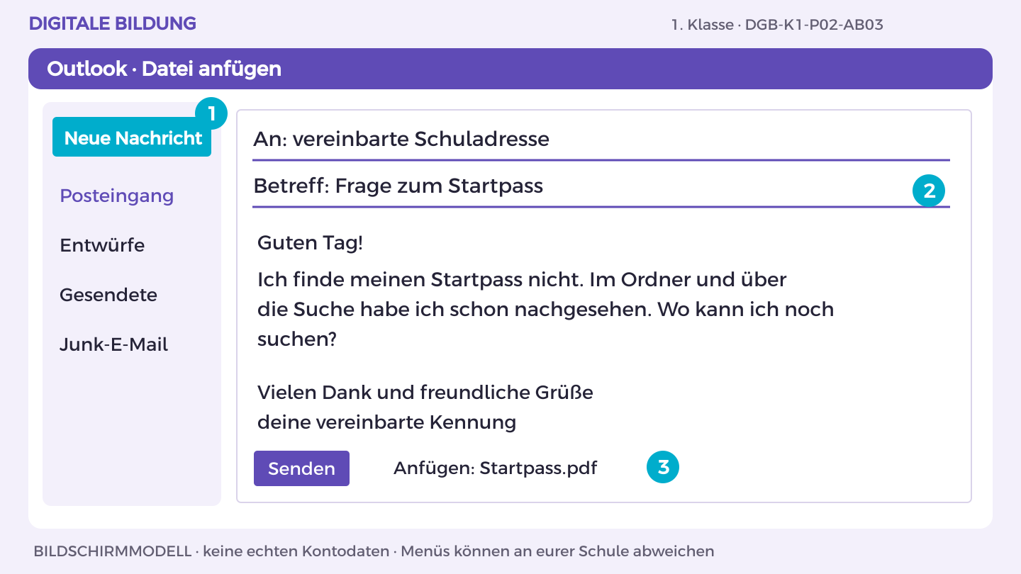
THEMA 2 · AB 3 · ZUERST ANSEHEN
1. Klasse · Digitale Grundbildung
31
Notes:
Materialgrundlage: DGB-Arbeitsheft und Lehrpersonenhandbuch, 1. Klasse, Fassung 3.0.
Lehrplan: BGBl. II Nr. 267/2022, Fachlehrplan Digitale Grundbildung. Referenzcodes sind interne Kennungen.
Kompetenzbezug:
1K3: verschiedene digitale Kommunikationswerkzeuge, Kollaborationswerkzeuge und Kollaborationsdienste benennen, beschreiben und sinnvolle Nutzungsszenarien aufzeigen.
1I4: mit einem digitalen Gerät Informationen speichern, kopieren, suchen, abrufen, ändern und löschen und die gespeicherten Informationen als Daten definieren.
1K1: erklären, wie personenbezogene Informationen verwendet und geteilt werden können, und Vorkehrungen treffen, um ihre personenbezogenen Daten zu schützen.
DGB-K1-P02-AB03 · Vormachen und Nachmachen
Beschriftetes Bildschirmmodell für die Übung, kein Screenshot eines echten Kontos. Menübezeichnungen können je nach Schulkonfiguration abweichen.
Quellen (04.10.2026): https://support.microsoft.com/de-de/word/basic-tasks-in-word-online
1. Öffne OneDrive, markiere deine Startpass-PDF und wähle Herunterladen. Merke dir den lokalen Downloadordner.
2. Öffne in Outlook eine neue Übungsmail. Trage Empfänger, Betreff und kurzen Text ein.
3. Klicke die Büroklammer: Anfügen > Dieses Gerät durchsuchen. Öffne Downloads, markiere die PDF und bestätige Öffnen.
4. Prüfe den Dateinamen im Anhang. Bei einer Cloud-Auswahl wähle für diese Übung Als Kopie anfügen; sende nach dem Mail-Check.
5. Empfangene angekündigte PDF: herunterladen, dann in OneDrive im Zielordner Neu/Hochladen > Dateien wählen. Öffne die hochgeladene Datei.
Prüfung: Ich erkenne den PDF-Anhang und kann eine empfangene Datei in OneDrive öffnen.
Führen Sie jeden Schritt auf dem schulischen Demo-Konto vor. Danach führt jedes Kind am eigenen Laptop aus; Partner*innen geben Hinweise. Kein echtes Passwort projizieren.
Erwartung: A: Richtige PDF hängt tatsächlich an, Empfänger/Dateiname stimmen. B: angekündigter Anhang wird kontrolliert in OneDrive abgelegt; eine lokale Downloadkopie wird nicht mit der Cloud-Datei verwechselt. Keine unbekannten Anhänge öffnen.

Slide 32
THEMA 2 · AB 3 · GEMEINSAM NACHMACHEN
Anhang bedeutet Kopie
01
Öffne OneDrive, markiere deine Startpass-PDF und wähle Herunterladen. Merke dir den lokalen Downloadordner.
02
Öffne in Outlook eine neue Übungsmail. Trage Empfänger, Betreff und kurzen Text ein.
03
Klicke die Büroklammer: Anfügen > Dieses Gerät durchsuchen. Öffne Downloads, markiere die PDF und bestätige Öffnen.
04
Prüfe den Dateinamen im Anhang. Bei einer Cloud-Auswahl wähle für diese Übung Als Kopie anfügen; sende nach dem Mail-Check.
05
Empfangene angekündigte PDF: herunterladen, dann in OneDrive im Zielordner Neu/Hochladen > Dateien wählen. Öffne die hochgeladene Datei.
1. Klasse · Digitale Grundbildung
32
Notes:
Materialgrundlage: DGB-Arbeitsheft und Lehrpersonenhandbuch, 1. Klasse, Fassung 3.0.
Lehrplan: BGBl. II Nr. 267/2022, Fachlehrplan Digitale Grundbildung. Referenzcodes sind interne Kennungen.
Kompetenzbezug:
1K3: verschiedene digitale Kommunikationswerkzeuge, Kollaborationswerkzeuge und Kollaborationsdienste benennen, beschreiben und sinnvolle Nutzungsszenarien aufzeigen.
1I4: mit einem digitalen Gerät Informationen speichern, kopieren, suchen, abrufen, ändern und löschen und die gespeicherten Informationen als Daten definieren.
1K1: erklären, wie personenbezogene Informationen verwendet und geteilt werden können, und Vorkehrungen treffen, um ihre personenbezogenen Daten zu schützen.
DGB-K1-P02-AB03 · Vormachen und Nachmachen
Beschriftetes Bildschirmmodell für die Übung, kein Screenshot eines echten Kontos. Menübezeichnungen können je nach Schulkonfiguration abweichen.
Quellen (04.10.2026): https://support.microsoft.com/de-de/word/basic-tasks-in-word-online
1. Öffne OneDrive, markiere deine Startpass-PDF und wähle Herunterladen. Merke dir den lokalen Downloadordner.
2. Öffne in Outlook eine neue Übungsmail. Trage Empfänger, Betreff und kurzen Text ein.
3. Klicke die Büroklammer: Anfügen > Dieses Gerät durchsuchen. Öffne Downloads, markiere die PDF und bestätige Öffnen.
4. Prüfe den Dateinamen im Anhang. Bei einer Cloud-Auswahl wähle für diese Übung Als Kopie anfügen; sende nach dem Mail-Check.
5. Empfangene angekündigte PDF: herunterladen, dann in OneDrive im Zielordner Neu/Hochladen > Dateien wählen. Öffne die hochgeladene Datei.
Prüfung: Ich erkenne den PDF-Anhang und kann eine empfangene Datei in OneDrive öffnen.
Führen Sie jeden Schritt auf dem schulischen Demo-Konto vor. Danach führt jedes Kind am eigenen Laptop aus; Partner*innen geben Hinweise. Kein echtes Passwort projizieren.
Erwartung: A: Richtige PDF hängt tatsächlich an, Empfänger/Dateiname stimmen. B: angekündigter Anhang wird kontrolliert in OneDrive abgelegt; eine lokale Downloadkopie wird nicht mit der Cloud-Datei verwechselt. Keine unbekannten Anhänge öffnen.

Slide 33
THEMA 2 · ARBEITSBLATT 3 · 50 MINUTEN
Eine Datei als Anhang senden
A
Lade deine harmlose Startpass-PDF aus OneDrive herunter. Beginne eine Übungsmail. Wähle die Büroklammer und Dieses Gerät durchsuchen; öffne Downloads und wähle die PDF. Prüfe, dass ein Dateianhang und kein Cloud-Link eingefügt ist. Sende an die freigegebene Schuladresse.
B
Öffne den von der Lehrperson angekündigten Beispielanhang in einer empfangenen Mail. Lade ihn herunter und lade ihn über OneDrive > Dateien hochladen in 02_Kommunikation hoch. Erkläre: Der Anhang ist eine Kopie, spätere Änderungen am Original ändern ihn nicht.
Zum Nachdenken
Wann ist eine unveränderte Kopie nützlicher als ein gemeinsamer Link?
1. Klasse · Digitale Grundbildung
33
Notes:
Materialgrundlage: DGB-Arbeitsheft und Lehrpersonenhandbuch, 1. Klasse, Fassung 3.0.
Lehrplan: BGBl. II Nr. 267/2022, Fachlehrplan Digitale Grundbildung. Referenzcodes sind interne Kennungen.
Kompetenzbezug:
1K3: verschiedene digitale Kommunikationswerkzeuge, Kollaborationswerkzeuge und Kollaborationsdienste benennen, beschreiben und sinnvolle Nutzungsszenarien aufzeigen.
1I4: mit einem digitalen Gerät Informationen speichern, kopieren, suchen, abrufen, ändern und löschen und die gespeicherten Informationen als Daten definieren.
1K1: erklären, wie personenbezogene Informationen verwendet und geteilt werden können, und Vorkehrungen treffen, um ihre personenbezogenen Daten zu schützen.
DGB-K1-P02-AB03
Auftrag A: Lade deine harmlose Startpass-PDF aus OneDrive herunter. Beginne eine Übungsmail. Wähle die Büroklammer und Dieses Gerät durchsuchen; öffne Downloads und wähle die PDF. Prüfe, dass ein Dateianhang und kein Cloud-Link eingefügt ist. Sende an die freigegebene Schuladresse.
Auftrag B: Öffne den von der Lehrperson angekündigten Beispielanhang in einer empfangenen Mail. Lade ihn herunter und lade ihn über OneDrive > Dateien hochladen in 02_Kommunikation hoch. Erkläre: Der Anhang ist eine Kopie, spätere Änderungen am Original ändern ihn nicht.
Erwartungshorizont: A: Richtige PDF hängt tatsächlich an, Empfänger/Dateiname stimmen. B: angekündigter Anhang wird kontrolliert in OneDrive abgelegt; eine lokale Downloadkopie wird nicht mit der Cloud-Datei verwechselt. Keine unbekannten Anhänge öffnen.
Hilfe: Bei Cloud-Auswahl fragt Outlook möglicherweise nach Link oder Kopie. Für diese Übung ausdrücklich Als Kopie anfügen wählen. Die PDF zuerst zur Kontrolle öffnen.
Reflexion: Wann ist eine unveränderte Kopie nützlicher als ein gemeinsamer Link?
Erweiterung: Ändere eine Zeile in der Word-Originaldatei. Erkläre, warum der schon versendete PDF-Anhang trotzdem gleich bleibt.
Freigabe: Beide Teilaufgaben zeigen lassen und individuellen fachlichen Kern gemäß Erwartungshorizont erfragen. Praktische Handlung tatsächlich beobachten.
Zeitvorschlag: 5 Minuten Einstieg, 30 Minuten Arbeit, 10 Minuten Prüfung und Reflexion, 5 Minuten Sicherung/Freigabe.

Slide 34
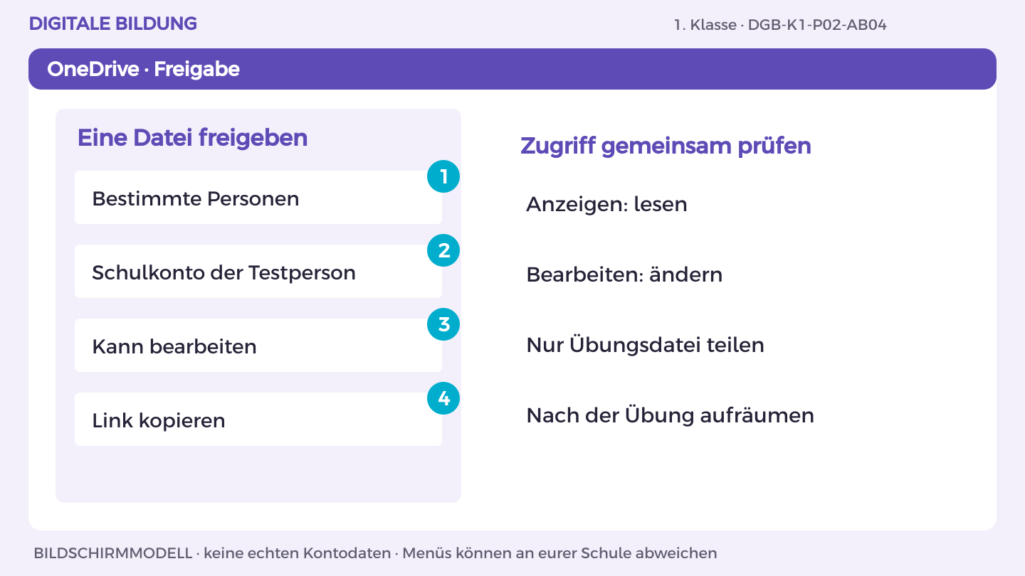
THEMA 2 · AB 4 · ZUERST ANSEHEN
1. Klasse · Digitale Grundbildung
34
Notes:
Materialgrundlage: DGB-Arbeitsheft und Lehrpersonenhandbuch, 1. Klasse, Fassung 3.0.
Lehrplan: BGBl. II Nr. 267/2022, Fachlehrplan Digitale Grundbildung. Referenzcodes sind interne Kennungen.
Kompetenzbezug:
1K1: erklären, wie personenbezogene Informationen verwendet und geteilt werden können, und Vorkehrungen treffen, um ihre personenbezogenen Daten zu schützen.
1K3: verschiedene digitale Kommunikationswerkzeuge, Kollaborationswerkzeuge und Kollaborationsdienste benennen, beschreiben und sinnvolle Nutzungsszenarien aufzeigen.
1K2: an Beispielen der Nutzung von Software aufzeigen, wie digitale Technologien neue Formen der Zusammenarbeit ermöglichen, sowie respektvoll und verantwortungsbewusst mit anderen online zusammenarbeiten.
DGB-K1-P02-AB04 · Vormachen und Nachmachen
Beschriftetes Bildschirmmodell für die Übung, kein Screenshot eines echten Kontos. Menübezeichnungen können je nach Schulkonfiguration abweichen.
Quellen (04.10.2026): https://support.microsoft.com/de-de/onedrive/share-files-and-folders-in-microsoft-onedrive
1. Markiere nur die harmlose Übungsdatei in OneDrive. Klicke Freigeben und öffne die Linkeinstellungen.
2. Wähle Bestimmte Personen oder Personen Ihrer Wahl. Trage das vereinbarte Schulkonto der Testperson ein.
3. Wähle für das gemeinsame Schreiben Kann bearbeiten. Übernimm die Einstellung und kopiere den Link.
4. Übermittle den Link im vereinbarten Schulweg. Die Testperson öffnet ihn im eigenen Konto und nutzt in Word Überprüfen > Neuer Kommentar.
5. Öffne bei der Datei Zugriff verwalten. Prüfe die Berechtigung und entferne nach der Übung den unnötigen Testzugriff.
Prüfung: Die richtige Person kann bearbeiten; ein späterer Lesezugriff erlaubt das nicht.
Führen Sie jeden Schritt auf dem schulischen Demo-Konto vor. Danach führt jedes Kind am eigenen Laptop aus; Partner*innen geben Hinweise. Kein echtes Passwort projizieren.
Erwartung: A: Nur das genehmigte Testkonto erhält Zugriff. Ein Link für Alle ist nicht die Aufgabe. B: Praktischer Test mit eigenem Partnerkonto, Kommentar und ausgehandelte Änderung; Ansehen erlaubt Lesen, Bearbeiten Änderungen. Kommentar-only ist nicht überall verfügbar und wird nicht vorausgesetzt.

Slide 35
THEMA 2 · AB 4 · GEMEINSAM NACHMACHEN
Wer darf was?
01
Markiere nur die harmlose Übungsdatei in OneDrive. Klicke Freigeben und öffne die Linkeinstellungen.
02
Wähle Bestimmte Personen oder Personen Ihrer Wahl. Trage das vereinbarte Schulkonto der Testperson ein.
03
Wähle für das gemeinsame Schreiben Kann bearbeiten. Übernimm die Einstellung und kopiere den Link.
04
Übermittle den Link im vereinbarten Schulweg. Die Testperson öffnet ihn im eigenen Konto und nutzt in Word Überprüfen > Neuer Kommentar.
05
Öffne bei der Datei Zugriff verwalten. Prüfe die Berechtigung und entferne nach der Übung den unnötigen Testzugriff.
1. Klasse · Digitale Grundbildung
35
Notes:
Materialgrundlage: DGB-Arbeitsheft und Lehrpersonenhandbuch, 1. Klasse, Fassung 3.0.
Lehrplan: BGBl. II Nr. 267/2022, Fachlehrplan Digitale Grundbildung. Referenzcodes sind interne Kennungen.
Kompetenzbezug:
1K1: erklären, wie personenbezogene Informationen verwendet und geteilt werden können, und Vorkehrungen treffen, um ihre personenbezogenen Daten zu schützen.
1K3: verschiedene digitale Kommunikationswerkzeuge, Kollaborationswerkzeuge und Kollaborationsdienste benennen, beschreiben und sinnvolle Nutzungsszenarien aufzeigen.
1K2: an Beispielen der Nutzung von Software aufzeigen, wie digitale Technologien neue Formen der Zusammenarbeit ermöglichen, sowie respektvoll und verantwortungsbewusst mit anderen online zusammenarbeiten.
DGB-K1-P02-AB04 · Vormachen und Nachmachen
Beschriftetes Bildschirmmodell für die Übung, kein Screenshot eines echten Kontos. Menübezeichnungen können je nach Schulkonfiguration abweichen.
Quellen (04.10.2026): https://support.microsoft.com/de-de/onedrive/share-files-and-folders-in-microsoft-onedrive
1. Markiere nur die harmlose Übungsdatei in OneDrive. Klicke Freigeben und öffne die Linkeinstellungen.
2. Wähle Bestimmte Personen oder Personen Ihrer Wahl. Trage das vereinbarte Schulkonto der Testperson ein.
3. Wähle für das gemeinsame Schreiben Kann bearbeiten. Übernimm die Einstellung und kopiere den Link.
4. Übermittle den Link im vereinbarten Schulweg. Die Testperson öffnet ihn im eigenen Konto und nutzt in Word Überprüfen > Neuer Kommentar.
5. Öffne bei der Datei Zugriff verwalten. Prüfe die Berechtigung und entferne nach der Übung den unnötigen Testzugriff.
Prüfung: Die richtige Person kann bearbeiten; ein späterer Lesezugriff erlaubt das nicht.
Führen Sie jeden Schritt auf dem schulischen Demo-Konto vor. Danach führt jedes Kind am eigenen Laptop aus; Partner*innen geben Hinweise. Kein echtes Passwort projizieren.
Erwartung: A: Nur das genehmigte Testkonto erhält Zugriff. Ein Link für Alle ist nicht die Aufgabe. B: Praktischer Test mit eigenem Partnerkonto, Kommentar und ausgehandelte Änderung; Ansehen erlaubt Lesen, Bearbeiten Änderungen. Kommentar-only ist nicht überall verfügbar und wird nicht vorausgesetzt.

Slide 36
THEMA 2 · ARBEITSBLATT 4 · 50 MINUTEN
Mit OneDrive gezielt freigeben
A
Erstelle eine harmlose Word-Übungsdatei mit drei Regeln zu Ton, Daten und Konflikten. Wähle in OneDrive Freigeben und die Linkeinstellungen. Wähle Bestimmte Personen beziehungsweise Personen Ihrer Wahl, genau ein vereinbartes Schulkonto und Kann bearbeiten. Kopiere den Link und übermittle ihn im vereinbarten Schulweg.
B
Die zweite Person öffnet den Link mit ihrem eigenen Konto und ergänzt einen Vorschlag als Kommentar. Einigt euch freundlich auf eine Änderung. Prüfe Zugriff verwalten. Erkläre den Unterschied zwischen Kann anzeigen und Kann bearbeiten; entferne anschließend den nicht mehr benötigten Übungszugriff.
Zum Nachdenken
Warum reicht das bloße Kopieren eines Links nicht als Beweis für passende Zugriffsrechte?
1. Klasse · Digitale Grundbildung
36
Notes:
Materialgrundlage: DGB-Arbeitsheft und Lehrpersonenhandbuch, 1. Klasse, Fassung 3.0.
Lehrplan: BGBl. II Nr. 267/2022, Fachlehrplan Digitale Grundbildung. Referenzcodes sind interne Kennungen.
Kompetenzbezug:
1K1: erklären, wie personenbezogene Informationen verwendet und geteilt werden können, und Vorkehrungen treffen, um ihre personenbezogenen Daten zu schützen.
1K3: verschiedene digitale Kommunikationswerkzeuge, Kollaborationswerkzeuge und Kollaborationsdienste benennen, beschreiben und sinnvolle Nutzungsszenarien aufzeigen.
1K2: an Beispielen der Nutzung von Software aufzeigen, wie digitale Technologien neue Formen der Zusammenarbeit ermöglichen, sowie respektvoll und verantwortungsbewusst mit anderen online zusammenarbeiten.
DGB-K1-P02-AB04
Auftrag A: Erstelle eine harmlose Word-Übungsdatei mit drei Regeln zu Ton, Daten und Konflikten. Wähle in OneDrive Freigeben und die Linkeinstellungen. Wähle Bestimmte Personen beziehungsweise Personen Ihrer Wahl, genau ein vereinbartes Schulkonto und Kann bearbeiten. Kopiere den Link und übermittle ihn im vereinbarten Schulweg.
Auftrag B: Die zweite Person öffnet den Link mit ihrem eigenen Konto und ergänzt einen Vorschlag als Kommentar. Einigt euch freundlich auf eine Änderung. Prüfe Zugriff verwalten. Erkläre den Unterschied zwischen Kann anzeigen und Kann bearbeiten; entferne anschließend den nicht mehr benötigten Übungszugriff.
Erwartungshorizont: A: Nur das genehmigte Testkonto erhält Zugriff. Ein Link für Alle ist nicht die Aufgabe. B: Praktischer Test mit eigenem Partnerkonto, Kommentar und ausgehandelte Änderung; Ansehen erlaubt Lesen, Bearbeiten Änderungen. Kommentar-only ist nicht überall verfügbar und wird nicht vorausgesetzt.
Hilfe: Du teilst diese Übungsdatei, nicht deinen gesamten OneDrive-Ordner. Wenn die Freigabe nicht verfügbar ist, zeigt die Lehrperson den schulisch erlaubten Weg im Testbereich.
Reflexion: Warum reicht das bloße Kopieren eines Links nicht als Beweis für passende Zugriffsrechte?
Erweiterung: Teste mit der Lehrperson einen reinen Lesezugriff. Beschreibe, welche Bearbeitung dann nicht möglich ist.
Freigabe: Beide Teilaufgaben zeigen lassen und individuellen fachlichen Kern gemäß Erwartungshorizont erfragen. Praktische Handlung tatsächlich beobachten.
Zeitvorschlag: 5 Minuten Einstieg, 30 Minuten Arbeit, 10 Minuten Prüfung und Reflexion, 5 Minuten Sicherung/Freigabe.

Slide 37
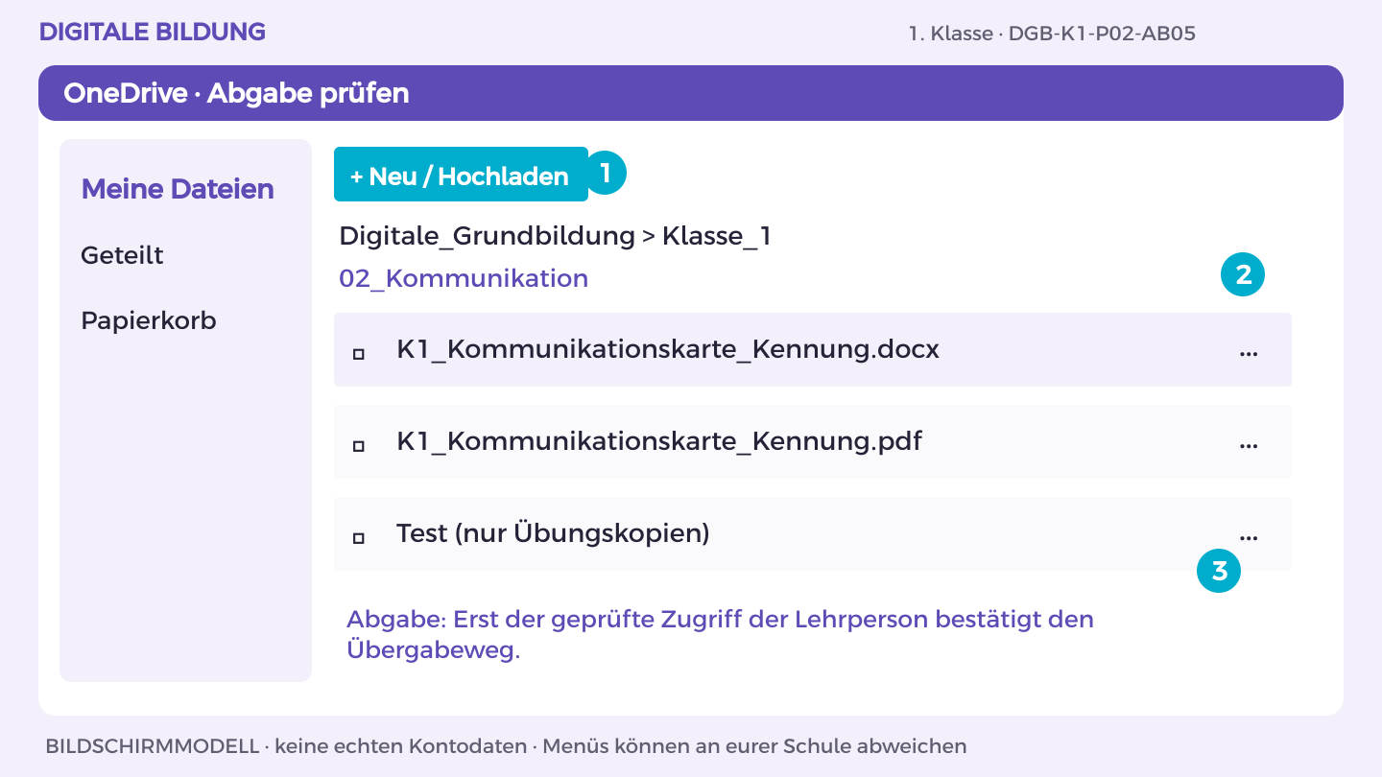
THEMA 2 · AB 5 · ZUERST ANSEHEN
1. Klasse · Digitale Grundbildung
37
Notes:
Materialgrundlage: DGB-Arbeitsheft und Lehrpersonenhandbuch, 1. Klasse, Fassung 3.0.
Lehrplan: BGBl. II Nr. 267/2022, Fachlehrplan Digitale Grundbildung. Referenzcodes sind interne Kennungen.
Kompetenzbezug:
1P4: einzeln und gemeinsam Texte und Präsentationen (unter Einbeziehung von Bildern, Grafiken und anderen Objekten) strukturieren und formatieren.
1I4: mit einem digitalen Gerät Informationen speichern, kopieren, suchen, abrufen, ändern und löschen und die gespeicherten Informationen als Daten definieren.
1K3: verschiedene digitale Kommunikationswerkzeuge, Kollaborationswerkzeuge und Kollaborationsdienste benennen, beschreiben und sinnvolle Nutzungsszenarien aufzeigen.
1K1: erklären, wie personenbezogene Informationen verwendet und geteilt werden können, und Vorkehrungen treffen, um ihre personenbezogenen Daten zu schützen.
1K2: an Beispielen der Nutzung von Software aufzeigen, wie digitale Technologien neue Formen der Zusammenarbeit ermöglichen, sowie respektvoll und verantwortungsbewusst mit anderen online zusammenarbeiten.
DGB-K1-P02-AB05 · Vormachen und Nachmachen
Beschriftetes Bildschirmmodell für die Übung, kein Screenshot eines echten Kontos. Menübezeichnungen können je nach Schulkonfiguration abweichen.
Quellen (04.10.2026): https://support.microsoft.com/de-de/word/basic-tasks-in-word-online
1. Öffne die Kommunikationskarte und prüfe den Inhalt. Benenne die Datei K1_Kommunikationskarte_Kennung.
2. Warte auf die Speicherung. Öffne die gespeicherte Datei zur Kontrolle erneut.
3. Linkweg: Freigeben > bestimmte Lehrperson > Kann anzeigen; Link über den vereinbarten Kanal senden.
4. ODER Ordnerweg: Öffne deinen zugewiesenen persönlichen Abgabeordner. Lade die Endfassung hoch; prüfe den sichtbaren Dateinamen.
5. Lass die Lehrperson die Datei im eigenen Konto öffnen. Notiere Datum und Dateiname. Speichern im eigenen Ordner allein reicht nicht.
Prüfung: Die Lehrperson kann genau meine richtige Endfassung öffnen.
Führen Sie jeden Schritt auf dem schulischen Demo-Konto vor. Danach führt jedes Kind am eigenen Laptop aus; Partner*innen geben Hinweise. Kein echtes Passwort projizieren.
Erwartung: A: Vollständige Kommunikationskarte, eindeutiger Name, lokal festgelegter Abgabeweg. B: Zugriff wird mit dem Empfängerkonto geprüft; Kopieren in den eigenen Ordner allein gilt nicht als Abgabe. Linkfreigabe oder Dateiablage sind mögliche Schulwege, nicht zwei parallele Pflichtabgaben.

Slide 38
THEMA 2 · AB 5 · GEMEINSAM NACHMACHEN
Abgabe ist mehr als Speichern
01
Öffne die Kommunikationskarte und prüfe den Inhalt. Benenne die Datei K1_Kommunikationskarte_Kennung.
02
Warte auf die Speicherung. Öffne die gespeicherte Datei zur Kontrolle erneut.
03
Linkweg: Freigeben > bestimmte Lehrperson > Kann anzeigen; Link über den vereinbarten Kanal senden.
04
ODER Ordnerweg: Öffne deinen zugewiesenen persönlichen Abgabeordner. Lade die Endfassung hoch; prüfe den sichtbaren Dateinamen.
05
Lass die Lehrperson die Datei im eigenen Konto öffnen. Notiere Datum und Dateiname. Speichern im eigenen Ordner allein reicht nicht.
1. Klasse · Digitale Grundbildung
38
Notes:
Materialgrundlage: DGB-Arbeitsheft und Lehrpersonenhandbuch, 1. Klasse, Fassung 3.0.
Lehrplan: BGBl. II Nr. 267/2022, Fachlehrplan Digitale Grundbildung. Referenzcodes sind interne Kennungen.
Kompetenzbezug:
1P4: einzeln und gemeinsam Texte und Präsentationen (unter Einbeziehung von Bildern, Grafiken und anderen Objekten) strukturieren und formatieren.
1I4: mit einem digitalen Gerät Informationen speichern, kopieren, suchen, abrufen, ändern und löschen und die gespeicherten Informationen als Daten definieren.
1K3: verschiedene digitale Kommunikationswerkzeuge, Kollaborationswerkzeuge und Kollaborationsdienste benennen, beschreiben und sinnvolle Nutzungsszenarien aufzeigen.
1K1: erklären, wie personenbezogene Informationen verwendet und geteilt werden können, und Vorkehrungen treffen, um ihre personenbezogenen Daten zu schützen.
1K2: an Beispielen der Nutzung von Software aufzeigen, wie digitale Technologien neue Formen der Zusammenarbeit ermöglichen, sowie respektvoll und verantwortungsbewusst mit anderen online zusammenarbeiten.
DGB-K1-P02-AB05 · Vormachen und Nachmachen
Beschriftetes Bildschirmmodell für die Übung, kein Screenshot eines echten Kontos. Menübezeichnungen können je nach Schulkonfiguration abweichen.
Quellen (04.10.2026): https://support.microsoft.com/de-de/word/basic-tasks-in-word-online
1. Öffne die Kommunikationskarte und prüfe den Inhalt. Benenne die Datei K1_Kommunikationskarte_Kennung.
2. Warte auf die Speicherung. Öffne die gespeicherte Datei zur Kontrolle erneut.
3. Linkweg: Freigeben > bestimmte Lehrperson > Kann anzeigen; Link über den vereinbarten Kanal senden.
4. ODER Ordnerweg: Öffne deinen zugewiesenen persönlichen Abgabeordner. Lade die Endfassung hoch; prüfe den sichtbaren Dateinamen.
5. Lass die Lehrperson die Datei im eigenen Konto öffnen. Notiere Datum und Dateiname. Speichern im eigenen Ordner allein reicht nicht.
Prüfung: Die Lehrperson kann genau meine richtige Endfassung öffnen.
Führen Sie jeden Schritt auf dem schulischen Demo-Konto vor. Danach führt jedes Kind am eigenen Laptop aus; Partner*innen geben Hinweise. Kein echtes Passwort projizieren.
Erwartung: A: Vollständige Kommunikationskarte, eindeutiger Name, lokal festgelegter Abgabeweg. B: Zugriff wird mit dem Empfängerkonto geprüft; Kopieren in den eigenen Ordner allein gilt nicht als Abgabe. Linkfreigabe oder Dateiablage sind mögliche Schulwege, nicht zwei parallele Pflichtabgaben.

Slide 39
THEMA 2 · ARBEITSBLATT 5 · 50 MINUTEN
Abgeben und den Empfang prüfen
A
Vervollständige deine Kommunikationskarte in Word und speichere die Endfassung in OneDrive. Nutze den auf der Schulstart-Karte festgelegten Weg: geschützter Link an die Lehrperson ODER Datei in deinem nur für dich und die Lehrperson zugänglichen Abgabeordner.
B
Prüfe Dateiname, Inhalt und Zugriff. Lass die Lehrperson bestätigen, dass sie die richtige Datei öffnen kann. Notiere Dateiname, Datum und „Zugriff geprüft“ ohne private Adresse. Beschreibe deinen eigenen Beitrag und einen nächsten Lernschritt.
Zum Nachdenken
Woran erkennst du, dass die Lehrperson deine Endfassung wirklich öffnen kann?
1. Klasse · Digitale Grundbildung
39
Notes:
Materialgrundlage: DGB-Arbeitsheft und Lehrpersonenhandbuch, 1. Klasse, Fassung 3.0.
Lehrplan: BGBl. II Nr. 267/2022, Fachlehrplan Digitale Grundbildung. Referenzcodes sind interne Kennungen.
Kompetenzbezug:
1P4: einzeln und gemeinsam Texte und Präsentationen (unter Einbeziehung von Bildern, Grafiken und anderen Objekten) strukturieren und formatieren.
1I4: mit einem digitalen Gerät Informationen speichern, kopieren, suchen, abrufen, ändern und löschen und die gespeicherten Informationen als Daten definieren.
1K3: verschiedene digitale Kommunikationswerkzeuge, Kollaborationswerkzeuge und Kollaborationsdienste benennen, beschreiben und sinnvolle Nutzungsszenarien aufzeigen.
1K1: erklären, wie personenbezogene Informationen verwendet und geteilt werden können, und Vorkehrungen treffen, um ihre personenbezogenen Daten zu schützen.
1K2: an Beispielen der Nutzung von Software aufzeigen, wie digitale Technologien neue Formen der Zusammenarbeit ermöglichen, sowie respektvoll und verantwortungsbewusst mit anderen online zusammenarbeiten.
DGB-K1-P02-AB05
Auftrag A: Vervollständige deine Kommunikationskarte in Word und speichere die Endfassung in OneDrive. Nutze den auf der Schulstart-Karte festgelegten Weg: geschützter Link an die Lehrperson ODER Datei in deinem nur für dich und die Lehrperson zugänglichen Abgabeordner.
Auftrag B: Prüfe Dateiname, Inhalt und Zugriff. Lass die Lehrperson bestätigen, dass sie die richtige Datei öffnen kann. Notiere Dateiname, Datum und „Zugriff geprüft“ ohne private Adresse. Beschreibe deinen eigenen Beitrag und einen nächsten Lernschritt.
Erwartungshorizont: A: Vollständige Kommunikationskarte, eindeutiger Name, lokal festgelegter Abgabeweg. B: Zugriff wird mit dem Empfängerkonto geprüft; Kopieren in den eigenen Ordner allein gilt nicht als Abgabe. Linkfreigabe oder Dateiablage sind mögliche Schulwege, nicht zwei parallele Pflichtabgaben.
Hilfe: Beim Linkweg: Freigeben > bestimmte Lehrperson > Kann anzeigen, sofern keine Bearbeitung vereinbart ist. Beim Ordnerweg nur den persönlichen zugewiesenen Abgabeordner benutzen; kein für die ganze Klasse sichtbarer Sammelordner.
Reflexion: Woran erkennst du, dass die Lehrperson deine Endfassung wirklich öffnen kann?
Erweiterung: Beschreibe, wie du eine verbesserte Version nach Rückmeldung eindeutig kennzeichnest.
Freigabe: Beide Teilaufgaben zeigen lassen und individuellen fachlichen Kern gemäß Erwartungshorizont erfragen. Praktische Handlung tatsächlich beobachten.
Zeitvorschlag: 5 Minuten Einstieg, 30 Minuten Arbeit, 10 Minuten Prüfung und Reflexion, 5 Minuten Sicherung/Freigabe.

Slide 40
THEMA 2 · ABSCHLUSS
Ergebnisrunde
Angekündigte Mail lesen, höflich antworten und eigene Übungsmail zeigen.
PDF-Anhang senden und empfangene Datei in OneDrive wiederfinden.
Freigabe mit zweitem Schulkonto testen; Abgabezugriff bestätigen lassen.
Mein Beispiel · meine Erklärung · mein nächster Versuch
Schicke beim nächsten vereinbarten Anlass eine kurze sachliche Schulmail und wähle begründet zwischen Anhang und geschütztem Link.
1. Klasse · Digitale Grundbildung
40
Notes:
Materialgrundlage: DGB-Arbeitsheft und Lehrpersonenhandbuch, 1. Klasse, Fassung 3.0.
Lehrplan: BGBl. II Nr. 267/2022, Fachlehrplan Digitale Grundbildung. Referenzcodes sind interne Kennungen.
Kompetenzbezug:
1K3: verschiedene digitale Kommunikationswerkzeuge, Kollaborationswerkzeuge und Kollaborationsdienste benennen, beschreiben und sinnvolle Nutzungsszenarien aufzeigen.
1K2: an Beispielen der Nutzung von Software aufzeigen, wie digitale Technologien neue Formen der Zusammenarbeit ermöglichen, sowie respektvoll und verantwortungsbewusst mit anderen online zusammenarbeiten.
1H3: Hilfesysteme bei der Problemlösung nutzen.
1K1: erklären, wie personenbezogene Informationen verwendet und geteilt werden können, und Vorkehrungen treffen, um ihre personenbezogenen Daten zu schützen.
1I4: mit einem digitalen Gerät Informationen speichern, kopieren, suchen, abrufen, ändern und löschen und die gespeicherten Informationen als Daten definieren.
1P4: einzeln und gemeinsam Texte und Präsentationen (unter Einbeziehung von Bildern, Grafiken und anderen Objekten) strukturieren und formatieren.
Endprodukt: Meine Kommunikationskarte mit Mail-Check, Unterschied Anhang/Link und Abgabe-Nachweis; praktische E-Mail- und Freigabeschritte.
Abschlusskriterium: A: Vollständige Kommunikationskarte, eindeutiger Name, lokal festgelegter Abgabeweg. B: Zugriff wird mit dem Empfängerkonto geprüft; Kopieren in den eigenen Ordner allein gilt nicht als Abgabe. Linkfreigabe oder Dateiablage sind mögliche Schulwege, nicht zwei parallele Pflichtabgaben.
Ergebnisrunde moderieren: Jede Person zeigt und erklärt eine eigene Entscheidung oder praktische Handlung. Kriterien fachliche Richtigkeit, Anwendung/Funktion, Verantwortung/Verständlichkeit, individueller Prozess. Keine Kompetenz allein aus einer Dateiablage ableiten.
Die Illustration auf der Themastartfolie ist nur eine mögliche Darstellungsform. Funktionsfähige Programme und praktische Nachweise bleiben erforderlich.

Slide 41
THEMA 3 · DEIN ALLTAG
Suchen und Quellen prüfen
Zwei Internetseiten erklären dieselbe Sache unterschiedlich. Welche Aussage kannst du verwenden? Am Beispiel der Mondphasen suchst du nach einer verständlichen Erklärung, vergleichst Quellen und formulierst deine eigene Antwort. Dabei übst du einen Suchweg, den du später auch für Tiere, Sport oder ein Referat nutzen kannst.
Dein erster Versuch
Lies die zwei Mond-Aussagen der Materialkarte. Markiere, was du schon weißt und was du überprüfen musst. Schreibe eine Suchfrage auf, mit der du die Unsicherheit klären möchtest.
1. Klasse · Digitale Grundbildung
41
Notes:
Materialgrundlage: DGB-Arbeitsheft und Lehrpersonenhandbuch, 1. Klasse, Fassung 3.0.
Lehrplan: BGBl. II Nr. 267/2022, Fachlehrplan Digitale Grundbildung. Referenzcodes sind interne Kennungen.
Kompetenzbezug:
1I1: verschiedene Suchmaschinen nennen und erklären, wie eine Suchmaschine prinzipiell funktioniert.
1I3: unter Nutzung der grundlegenden Funktionen einer Suchmaschine einfache Internetrecherchen durchführen sowie die Qualität der gefundenen Informationen anhand grundlegender Kriterien einschätzen.
1I2: Bedingungen, Vor- und Nachteile von personalisierten Suchroutinen für sich selbst erklären.
1P4: einzeln und gemeinsam Texte und Präsentationen (unter Einbeziehung von Bildern, Grafiken und anderen Objekten) strukturieren und formatieren.
Orientierung: Die fachliche Frage motiviert das Prüfen von Informationen. Beobachten Sie den tatsächlichen Suchvorgang und die Begründung der Quellenwahl. Fachwissen über Mondphasen wird gemeinsam erarbeitet; die digitale Kompetenz liegt im nachvollziehbaren Recherchieren und Belegen.
Vorbereitung: Browser und freigegebene Suchmöglichkeit vorbereiten. Zwei geeignete Bildungsquellen zur Mondphase vorab auf Erreichbarkeit prüfen. Bei Schwierigkeiten Suchbegriffe anbieten; beim Netzausfall Recherche später praktisch nachholen. Auf jedem Laptop den gezeigten Weg prüfen; Ordner Digitale_Grundbildung/Klasse_1/03_Mondrecherche vorbereiten. Datei K1_Mondrecherche_Kennung verwenden. Bei Abweichungen Menübezeichnung auf der Schulstart-Karte notieren.
Erste Unterrichtseinheit: 0–5 Alltagssituation und ersten Versuch gemeinsam lesen. Lies die zwei Mond-Aussagen der Materialkarte. Markiere, was du schon weißt und was du überprüfen musst. Schreibe eine Suchfrage auf, mit der du die Unsicherheit klären möchtest. / 5–10 Beobachtungen sammeln. Die Lernziele in eigenen Worten erklären lassen; offene Begriffe anhand der Materialkarte klären. / 10–35 Die beiden Aufgaben von Arbeitsblatt 1 bearbeiten lassen. Bedienung und Erklärung im Team wechseln. Bei Bedarf den Hilfehinweis nutzen. / 35–45 Zwei unterschiedliche Lösungswege vergleichen. Zwei tatsächlich ausgeführte Suchanfragen mit notierten Treffern. / 45–50 Jede Person nennt eine gelungene Handlung und einen nächsten Versuch. Beobachtung und passende Aufgabenkennung kurz im Lernnachweis festhalten.

Slide 42
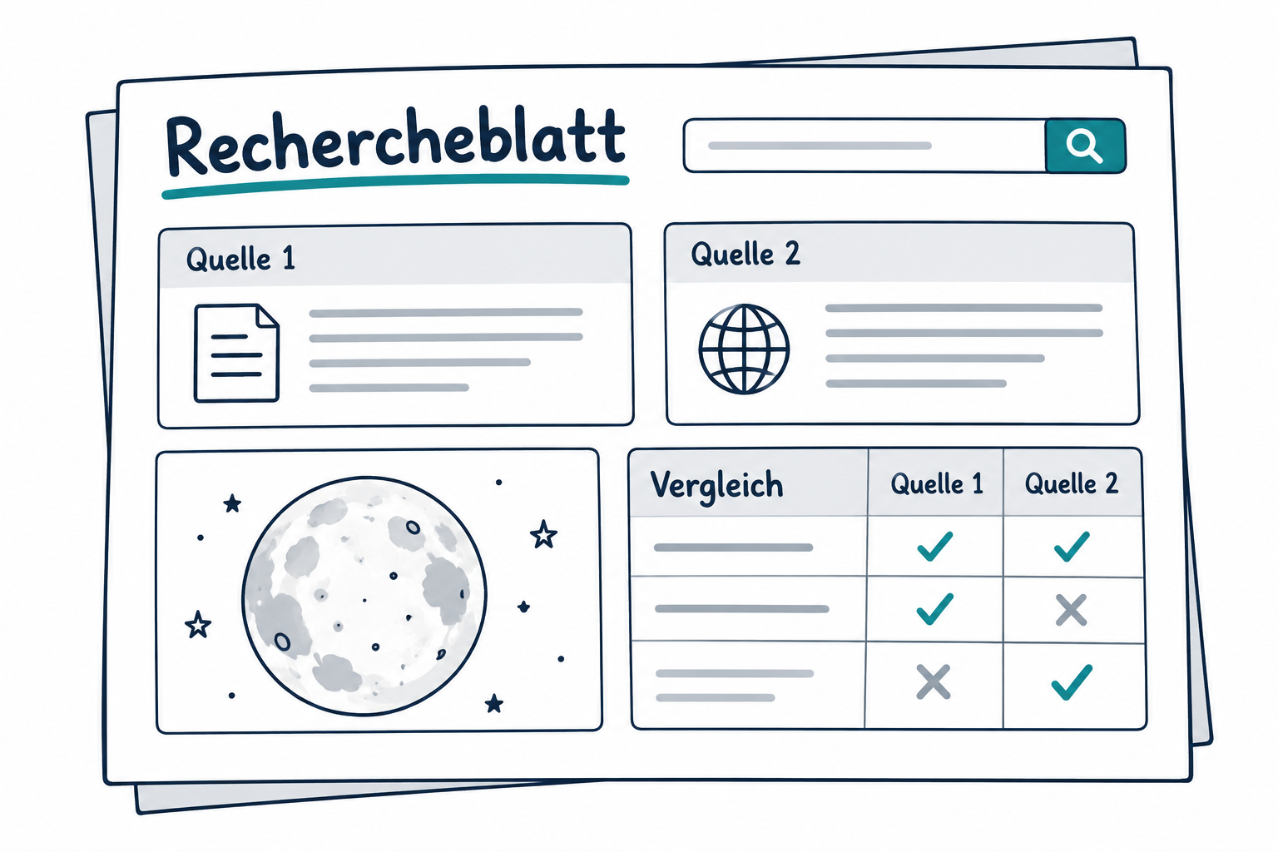
THEMA 3 · 5 UNTERRICHTSEINHEITEN
Suchen und Quellen prüfen
Das kannst du danach
Ich kann eine Suchfrage in passende Suchbegriffe übersetzen.
Ich kann zwei Treffer anhand von Urheber, Zweck und Belegen vergleichen.
Ich kann eine Antwort in eigenen Worten schreiben und ihre Quelle zeigen.
Illustrative Gestaltungsidee, keine Musterlösung.
Inhalte und Diagramme sind schematisch.
So wird dein Können sichtbar
Ein Rechercheblatt als PDF mit Suchweg, Quellenvergleich und begründeter Antwort.
1. Klasse · Digitale Grundbildung
42
Notes:
Materialgrundlage: DGB-Arbeitsheft und Lehrpersonenhandbuch, 1. Klasse, Fassung 3.0.
Lehrplan: BGBl. II Nr. 267/2022, Fachlehrplan Digitale Grundbildung. Referenzcodes sind interne Kennungen.
Kompetenzbezug:
1I1: verschiedene Suchmaschinen nennen und erklären, wie eine Suchmaschine prinzipiell funktioniert.
1I3: unter Nutzung der grundlegenden Funktionen einer Suchmaschine einfache Internetrecherchen durchführen sowie die Qualität der gefundenen Informationen anhand grundlegender Kriterien einschätzen.
1I2: Bedingungen, Vor- und Nachteile von personalisierten Suchroutinen für sich selbst erklären.
1P4: einzeln und gemeinsam Texte und Präsentationen (unter Einbeziehung von Bildern, Grafiken und anderen Objekten) strukturieren und formatieren.
Ziel: Du suchst gezielt und begründest, welchen Informationen du vertraust.
Endprodukt: Ein Rechercheblatt als PDF mit Suchweg, Quellenvergleich und begründeter Antwort.
Vorbereitung: Eigener Laptop, Internetzugang und Microsoft 365 im Browser mit dem von der Schule bereitgestellten Konto. Gezeigter Geräteweg: Windows 11. Word. Ablage und Abgabe: OneDrive.
Bild: mit dem integrierten Bildgenerator erstelltes illustratives Ergebnisbeispiel. Bildgestaltung ist nicht verbindlich. Kernfrage: Woran lässt sich das erwartete Ergebnis erkennen?

Slide 43
THEMA 3 · VORBEREITUNG
Material für das Thema
Eigener Laptop, Internetzugang und Microsoft 365 im Browser mit dem von der Schule bereitgestellten Konto. Gezeigter Geräteweg: Windows 11. Word. Ablage und Abgabe: OneDrive.
Leitfrage: Warum erscheinen Mondphasen? Übungskarten, frei erfunden: A: „Die Erde verdeckt jede Woche einen anderen Teil des Mondes“, ohne Autor, mit Werbung. B: „Wir sehen verschieden große Teile der beleuchteten Mondhälfte“, mit Autor und erklärender Zeichnung. Beide Karten sind Übungstexte, keine zitierbaren Fachquellen. Suche zusätzlich echte Informationen bei einer wissenschaftlichen oder öffentlichen Bildungseinrichtung. Suchmaschinen erfassen Seiten, ordnen sie in einem Index und wählen passende Treffer aus; ein Trefferplatz garantiert keine Richtigkeit.
1. Klasse · Digitale Grundbildung
43
Notes:
Materialgrundlage: DGB-Arbeitsheft und Lehrpersonenhandbuch, 1. Klasse, Fassung 3.0.
Lehrplan: BGBl. II Nr. 267/2022, Fachlehrplan Digitale Grundbildung. Referenzcodes sind interne Kennungen.
Kompetenzbezug:
1I1: verschiedene Suchmaschinen nennen und erklären, wie eine Suchmaschine prinzipiell funktioniert.
1I3: unter Nutzung der grundlegenden Funktionen einer Suchmaschine einfache Internetrecherchen durchführen sowie die Qualität der gefundenen Informationen anhand grundlegender Kriterien einschätzen.
1I2: Bedingungen, Vor- und Nachteile von personalisierten Suchroutinen für sich selbst erklären.
1P4: einzeln und gemeinsam Texte und Präsentationen (unter Einbeziehung von Bildern, Grafiken und anderen Objekten) strukturieren und formatieren.
Vollständige Materialkarte: Leitfrage: Warum erscheinen Mondphasen? Übungskarten, frei erfunden: A: „Die Erde verdeckt jede Woche einen anderen Teil des Mondes“, ohne Autor, mit Werbung. B: „Wir sehen verschieden große Teile der beleuchteten Mondhälfte“, mit Autor und erklärender Zeichnung. Beide Karten sind Übungstexte, keine zitierbaren Fachquellen. Suche zusätzlich echte Informationen bei einer wissenschaftlichen oder öffentlichen Bildungseinrichtung. Suchmaschinen erfassen Seiten, ordnen sie in einem Index und wählen passende Treffer aus; ein Trefferplatz garantiert keine Richtigkeit.
Geräte und Programme: Eigener Laptop, Internetzugang und Microsoft 365 im Browser mit dem von der Schule bereitgestellten Konto. Gezeigter Geräteweg: Windows 11. Word. Ablage und Abgabe: OneDrive.
Vor Beginn Speicherort, Abgabeweg und freigegebene Programme klären. Unterrichtsplanung: 5 Minuten Aktivierung, 30 Minuten Arbeit, 10 Minuten Prüfung/Reflexion, 5 Minuten Freigabe und Sicherung. An Lerngruppe anpassen.

Slide 44
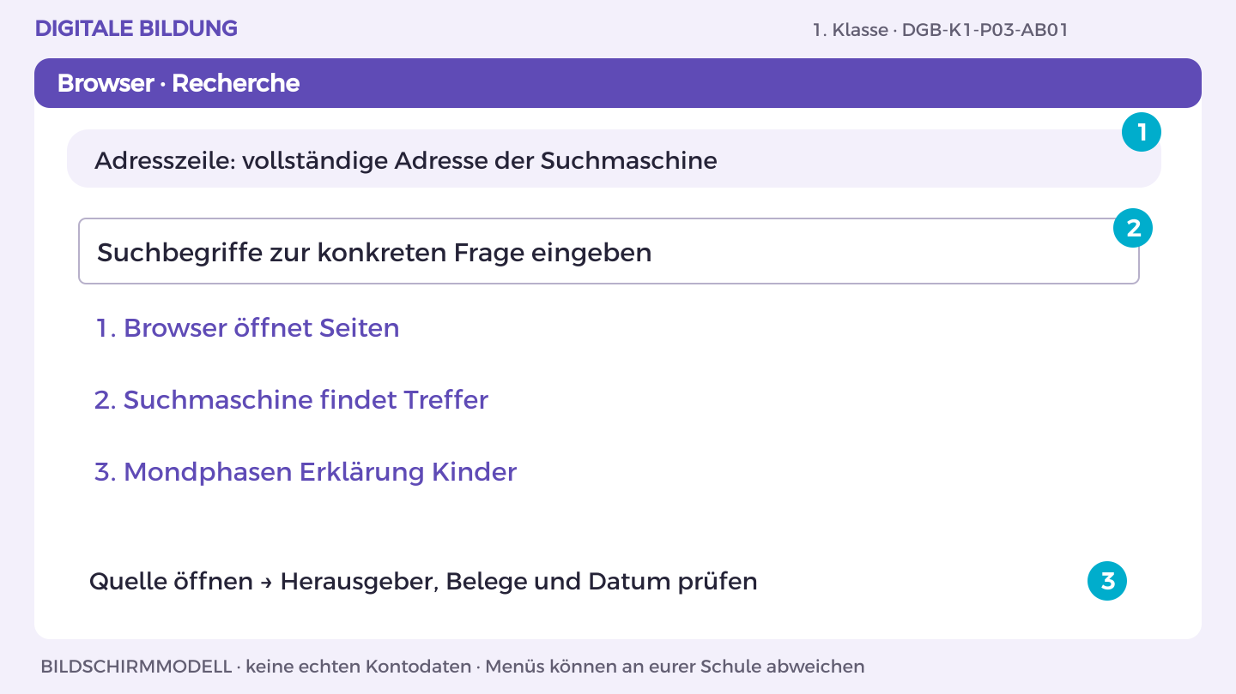
THEMA 3 · AB 1 · ZUERST ANSEHEN
1. Klasse · Digitale Grundbildung
44
Notes:
Materialgrundlage: DGB-Arbeitsheft und Lehrpersonenhandbuch, 1. Klasse, Fassung 3.0.
Lehrplan: BGBl. II Nr. 267/2022, Fachlehrplan Digitale Grundbildung. Referenzcodes sind interne Kennungen.
Kompetenzbezug:
1I1: verschiedene Suchmaschinen nennen und erklären, wie eine Suchmaschine prinzipiell funktioniert.
1I3: unter Nutzung der grundlegenden Funktionen einer Suchmaschine einfache Internetrecherchen durchführen sowie die Qualität der gefundenen Informationen anhand grundlegender Kriterien einschätzen.
DGB-K1-P03-AB01 · Vormachen und Nachmachen
Beschriftetes Bildschirmmodell für die Übung, kein Screenshot eines echten Kontos. Menübezeichnungen können je nach Schulkonfiguration abweichen.
Quellen (04.10.2026): https://support.microsoft.com/de-de/word/basic-tasks-in-word-online
1. Öffne den Browser. Gib die Adresse der schulisch freigegebenen Suchmaschine in die Adresszeile ein.
2. Tippe „Mondphasen Entstehung Erklärung“. Drücke Enter.
3. Öffne einen passenden Treffer. Suche auf der Seite nach Herausgeber, Datum und nachvollziehbaren Belegen. Ein Trefferplatz allein beweist keine Qualität.
4. Kopiere die vollständige Seitenadresse aus der Adresszeile. Schreibe in Word Titel, Herausgeber, URL, Abrufdatum und eine Aussage dazu.
5. Ändere die Suchbegriffe und öffne eine zweite Quelle. Vergleiche Inhalt und Belege. Begründe, welcher Text deine Frage besser beantwortet.
Prüfung: Eine zweite Person kann über meine Quellenangaben dieselbe Aussage finden.
Führen Sie jeden Schritt auf dem schulischen Demo-Konto vor. Danach führt jedes Kind am eigenen Laptop aus; Partner*innen geben Hinweise. Kein echtes Passwort projizieren.
Erwartung: Browser zeigt Webseiten; Suchmaschine findet indexierte Inhalte. Geeignete Begriffe: Mondphasen Erklärung, beleuchtete Mondhälfte.

Slide 45
THEMA 3 · AB 1 · GEMEINSAM NACHMACHEN
Wie Suche funktioniert
01
Öffne den Browser. Gib die Adresse der schulisch freigegebenen Suchmaschine in die Adresszeile ein.
02
Tippe „Mondphasen Entstehung Erklärung“. Drücke Enter.
03
Öffne einen passenden Treffer. Suche auf der Seite nach Herausgeber, Datum und nachvollziehbaren Belegen. Ein Trefferplatz allein beweist keine Qualität.
04
Kopiere die vollständige Seitenadresse aus der Adresszeile. Schreibe in Word Titel, Herausgeber, URL, Abrufdatum und eine Aussage dazu.
05
Ändere die Suchbegriffe und öffne eine zweite Quelle. Vergleiche Inhalt und Belege. Begründe, welcher Text deine Frage besser beantwortet.
1. Klasse · Digitale Grundbildung
45
Notes:
Materialgrundlage: DGB-Arbeitsheft und Lehrpersonenhandbuch, 1. Klasse, Fassung 3.0.
Lehrplan: BGBl. II Nr. 267/2022, Fachlehrplan Digitale Grundbildung. Referenzcodes sind interne Kennungen.
Kompetenzbezug:
1I1: verschiedene Suchmaschinen nennen und erklären, wie eine Suchmaschine prinzipiell funktioniert.
1I3: unter Nutzung der grundlegenden Funktionen einer Suchmaschine einfache Internetrecherchen durchführen sowie die Qualität der gefundenen Informationen anhand grundlegender Kriterien einschätzen.
DGB-K1-P03-AB01 · Vormachen und Nachmachen
Beschriftetes Bildschirmmodell für die Übung, kein Screenshot eines echten Kontos. Menübezeichnungen können je nach Schulkonfiguration abweichen.
Quellen (04.10.2026): https://support.microsoft.com/de-de/word/basic-tasks-in-word-online
1. Öffne den Browser. Gib die Adresse der schulisch freigegebenen Suchmaschine in die Adresszeile ein.
2. Tippe „Mondphasen Entstehung Erklärung“. Drücke Enter.
3. Öffne einen passenden Treffer. Suche auf der Seite nach Herausgeber, Datum und nachvollziehbaren Belegen. Ein Trefferplatz allein beweist keine Qualität.
4. Kopiere die vollständige Seitenadresse aus der Adresszeile. Schreibe in Word Titel, Herausgeber, URL, Abrufdatum und eine Aussage dazu.
5. Ändere die Suchbegriffe und öffne eine zweite Quelle. Vergleiche Inhalt und Belege. Begründe, welcher Text deine Frage besser beantwortet.
Prüfung: Eine zweite Person kann über meine Quellenangaben dieselbe Aussage finden.
Führen Sie jeden Schritt auf dem schulischen Demo-Konto vor. Danach führt jedes Kind am eigenen Laptop aus; Partner*innen geben Hinweise. Kein echtes Passwort projizieren.
Erwartung: Browser zeigt Webseiten; Suchmaschine findet indexierte Inhalte. Geeignete Begriffe: Mondphasen Erklärung, beleuchtete Mondhälfte.

Slide 46
THEMA 3 · ARBEITSBLATT 1 · 50 MINUTEN
Wie Suche funktioniert
A
Nenne zwei Suchmaschinen und unterscheide sie von einem Browser. Zeichne den Weg Seite – Index – Suchanfrage – Treffer.
B
Formuliere drei Suchanfragen zur Frage „Warum erscheinen Mondphasen?“: allgemein, genauer und als Frage. Beginne zum Beispiel mit „Mond“. Erkläre, welche Ergänzung passende Erklärungen erwarten lässt.
Zum Nachdenken
Warum muss der erste Treffer nicht der beste sein?
1. Klasse · Digitale Grundbildung
46
Notes:
Materialgrundlage: DGB-Arbeitsheft und Lehrpersonenhandbuch, 1. Klasse, Fassung 3.0.
Lehrplan: BGBl. II Nr. 267/2022, Fachlehrplan Digitale Grundbildung. Referenzcodes sind interne Kennungen.
Kompetenzbezug:
1I1: verschiedene Suchmaschinen nennen und erklären, wie eine Suchmaschine prinzipiell funktioniert.
1I3: unter Nutzung der grundlegenden Funktionen einer Suchmaschine einfache Internetrecherchen durchführen sowie die Qualität der gefundenen Informationen anhand grundlegender Kriterien einschätzen.
DGB-K1-P03-AB01
Auftrag A: Nenne zwei Suchmaschinen und unterscheide sie von einem Browser. Zeichne den Weg Seite – Index – Suchanfrage – Treffer.
Auftrag B: Formuliere drei Suchanfragen zur Frage „Warum erscheinen Mondphasen?“: allgemein, genauer und als Frage. Beginne zum Beispiel mit „Mond“. Erkläre, welche Ergänzung passende Erklärungen erwarten lässt.
Erwartungshorizont: Browser zeigt Webseiten; Suchmaschine findet indexierte Inhalte. Geeignete Begriffe: Mondphasen Erklärung, beleuchtete Mondhälfte.
Hilfe: Ein Browser ist das Programm; eine Suchmaschine ist ein Suchdienst darin.
Reflexion: Warum muss der erste Treffer nicht der beste sein?
Erweiterung: Erkläre, warum eine neue Seite noch im Index fehlen kann.
Freigabe: Beide Teilaufgaben zeigen lassen und individuellen fachlichen Kern gemäß Erwartungshorizont erfragen. Praktische Handlung tatsächlich beobachten.
Zeitvorschlag: 5 Minuten Einstieg, 30 Minuten Arbeit, 10 Minuten Prüfung und Reflexion, 5 Minuten Sicherung/Freigabe.

Slide 47
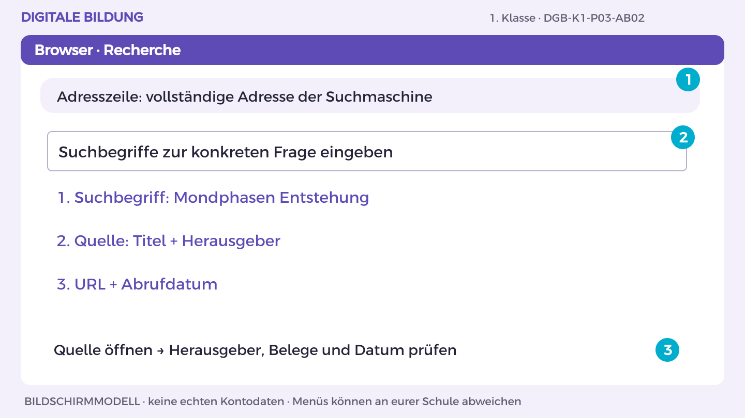
THEMA 3 · AB 2 · ZUERST ANSEHEN
1. Klasse · Digitale Grundbildung
47
Notes:
Materialgrundlage: DGB-Arbeitsheft und Lehrpersonenhandbuch, 1. Klasse, Fassung 3.0.
Lehrplan: BGBl. II Nr. 267/2022, Fachlehrplan Digitale Grundbildung. Referenzcodes sind interne Kennungen.
Kompetenzbezug:
1I3: unter Nutzung der grundlegenden Funktionen einer Suchmaschine einfache Internetrecherchen durchführen sowie die Qualität der gefundenen Informationen anhand grundlegender Kriterien einschätzen.
DGB-K1-P03-AB02 · Vormachen und Nachmachen
Beschriftetes Bildschirmmodell für die Übung, kein Screenshot eines echten Kontos. Menübezeichnungen können je nach Schulkonfiguration abweichen.
Quellen (04.10.2026): https://support.microsoft.com/de-de/word/basic-tasks-in-word-online
1. Öffne den Browser. Gib die Adresse der schulisch freigegebenen Suchmaschine in die Adresszeile ein.
2. Tippe „Mondphasen Entstehung Erklärung“. Drücke Enter.
3. Öffne einen passenden Treffer. Suche auf der Seite nach Herausgeber, Datum und nachvollziehbaren Belegen. Ein Trefferplatz allein beweist keine Qualität.
4. Kopiere die vollständige Seitenadresse aus der Adresszeile. Schreibe in Word Titel, Herausgeber, URL, Abrufdatum und eine Aussage dazu.
5. Ändere die Suchbegriffe und öffne eine zweite Quelle. Vergleiche Inhalt und Belege. Begründe, welcher Text deine Frage besser beantwortet.
Prüfung: Eine zweite Person kann über meine Quellenangaben dieselbe Aussage finden.
Führen Sie jeden Schritt auf dem schulischen Demo-Konto vor. Danach führt jedes Kind am eigenen Laptop aus; Partner*innen geben Hinweise. Kein echtes Passwort projizieren.
Erwartung: Recherche ist tatsächlich durchgeführt; Kriterien beziehen sich auf beobachtbare Angaben, nicht bloß auf schönes Design.

Slide 48
THEMA 3 · AB 2 · GEMEINSAM NACHMACHEN
Treffer prüfen
01
Öffne den Browser. Gib die Adresse der schulisch freigegebenen Suchmaschine in die Adresszeile ein.
02
Tippe „Mondphasen Entstehung Erklärung“. Drücke Enter.
03
Öffne einen passenden Treffer. Suche auf der Seite nach Herausgeber, Datum und nachvollziehbaren Belegen. Ein Trefferplatz allein beweist keine Qualität.
04
Kopiere die vollständige Seitenadresse aus der Adresszeile. Schreibe in Word Titel, Herausgeber, URL, Abrufdatum und eine Aussage dazu.
05
Ändere die Suchbegriffe und öffne eine zweite Quelle. Vergleiche Inhalt und Belege. Begründe, welcher Text deine Frage besser beantwortet.
1. Klasse · Digitale Grundbildung
48
Notes:
Materialgrundlage: DGB-Arbeitsheft und Lehrpersonenhandbuch, 1. Klasse, Fassung 3.0.
Lehrplan: BGBl. II Nr. 267/2022, Fachlehrplan Digitale Grundbildung. Referenzcodes sind interne Kennungen.
Kompetenzbezug:
1I3: unter Nutzung der grundlegenden Funktionen einer Suchmaschine einfache Internetrecherchen durchführen sowie die Qualität der gefundenen Informationen anhand grundlegender Kriterien einschätzen.
DGB-K1-P03-AB02 · Vormachen und Nachmachen
Beschriftetes Bildschirmmodell für die Übung, kein Screenshot eines echten Kontos. Menübezeichnungen können je nach Schulkonfiguration abweichen.
Quellen (04.10.2026): https://support.microsoft.com/de-de/word/basic-tasks-in-word-online
1. Öffne den Browser. Gib die Adresse der schulisch freigegebenen Suchmaschine in die Adresszeile ein.
2. Tippe „Mondphasen Entstehung Erklärung“. Drücke Enter.
3. Öffne einen passenden Treffer. Suche auf der Seite nach Herausgeber, Datum und nachvollziehbaren Belegen. Ein Trefferplatz allein beweist keine Qualität.
4. Kopiere die vollständige Seitenadresse aus der Adresszeile. Schreibe in Word Titel, Herausgeber, URL, Abrufdatum und eine Aussage dazu.
5. Ändere die Suchbegriffe und öffne eine zweite Quelle. Vergleiche Inhalt und Belege. Begründe, welcher Text deine Frage besser beantwortet.
Prüfung: Eine zweite Person kann über meine Quellenangaben dieselbe Aussage finden.
Führen Sie jeden Schritt auf dem schulischen Demo-Konto vor. Danach führt jedes Kind am eigenen Laptop aus; Partner*innen geben Hinweise. Kein echtes Passwort projizieren.
Erwartung: Recherche ist tatsächlich durchgeführt; Kriterien beziehen sich auf beobachtbare Angaben, nicht bloß auf schönes Design.

Slide 49
THEMA 3 · ARBEITSBLATT 2 · 50 MINUTEN
Treffer prüfen
A
Führe zwei Suchanfragen aus. Notiere Suchbegriffe, Titel, URL und Abrufdatum von zwei passenden Treffern.
B
Prüfe bei beiden Treffern Urheber, Zweck, Belege und Verständlichkeit. Wähle einen Treffer und begründe deine Wahl mit zwei Kriterien.
Zum Nachdenken
Was macht eine Quelle nachvollziehbar?
1. Klasse · Digitale Grundbildung
49
Notes:
Materialgrundlage: DGB-Arbeitsheft und Lehrpersonenhandbuch, 1. Klasse, Fassung 3.0.
Lehrplan: BGBl. II Nr. 267/2022, Fachlehrplan Digitale Grundbildung. Referenzcodes sind interne Kennungen.
Kompetenzbezug:
1I3: unter Nutzung der grundlegenden Funktionen einer Suchmaschine einfache Internetrecherchen durchführen sowie die Qualität der gefundenen Informationen anhand grundlegender Kriterien einschätzen.
DGB-K1-P03-AB02
Auftrag A: Führe zwei Suchanfragen aus. Notiere Suchbegriffe, Titel, URL und Abrufdatum von zwei passenden Treffern.
Auftrag B: Prüfe bei beiden Treffern Urheber, Zweck, Belege und Verständlichkeit. Wähle einen Treffer und begründe deine Wahl mit zwei Kriterien.
Erwartungshorizont: Recherche ist tatsächlich durchgeführt; Kriterien beziehen sich auf beobachtbare Angaben, nicht bloß auf schönes Design.
Hilfe: Suche nach „Über uns“, Quellenangaben und einer nachvollziehbaren Erklärung.
Reflexion: Was macht eine Quelle nachvollziehbar?
Erweiterung: Finde eine zweite unabhängige Bestätigung.
Freigabe: Beide Teilaufgaben zeigen lassen und individuellen fachlichen Kern gemäß Erwartungshorizont erfragen. Praktische Handlung tatsächlich beobachten.
Zeitvorschlag: 5 Minuten Einstieg, 30 Minuten Arbeit, 10 Minuten Prüfung und Reflexion, 5 Minuten Sicherung/Freigabe.

Slide 50
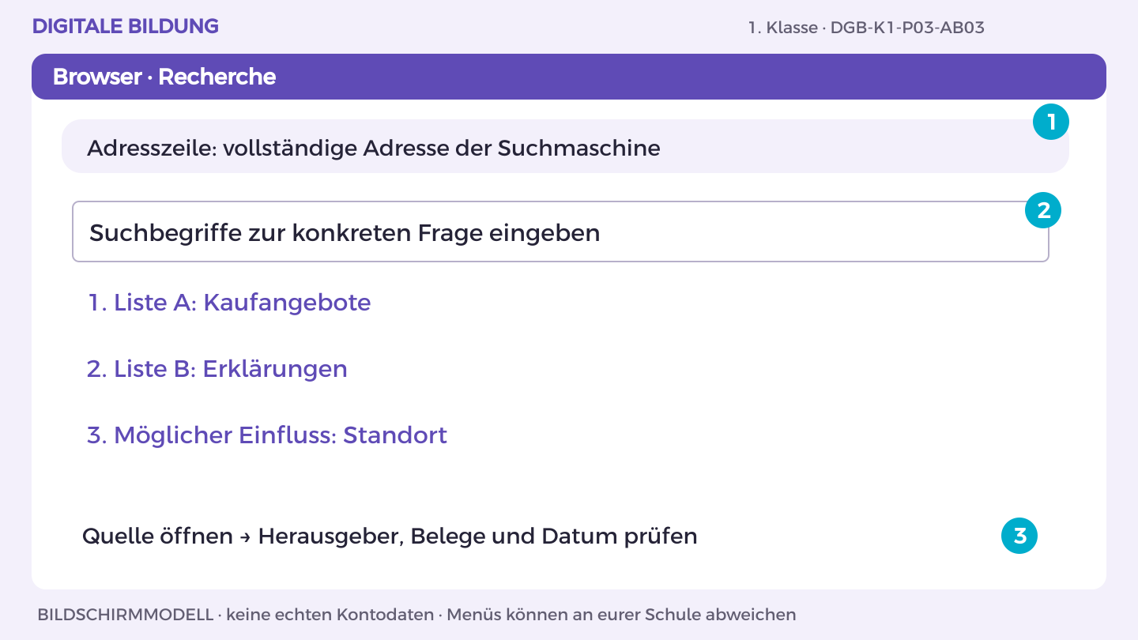
THEMA 3 · AB 3 · ZUERST ANSEHEN
1. Klasse · Digitale Grundbildung
50
Notes:
Materialgrundlage: DGB-Arbeitsheft und Lehrpersonenhandbuch, 1. Klasse, Fassung 3.0.
Lehrplan: BGBl. II Nr. 267/2022, Fachlehrplan Digitale Grundbildung. Referenzcodes sind interne Kennungen.
Kompetenzbezug:
1I2: Bedingungen, Vor- und Nachteile von personalisierten Suchroutinen für sich selbst erklären.
DGB-K1-P03-AB03 · Vormachen und Nachmachen
Beschriftetes Bildschirmmodell für die Übung, kein Screenshot eines echten Kontos. Menübezeichnungen können je nach Schulkonfiguration abweichen.
Quellen (04.10.2026): https://support.microsoft.com/de-de/word/basic-tasks-in-word-online
1. Öffne den Browser. Gib die Adresse der schulisch freigegebenen Suchmaschine in die Adresszeile ein.
2. Tippe „Mondphasen Entstehung Erklärung“. Drücke Enter.
3. Öffne einen passenden Treffer. Suche auf der Seite nach Herausgeber, Datum und nachvollziehbaren Belegen. Ein Trefferplatz allein beweist keine Qualität.
4. Kopiere die vollständige Seitenadresse aus der Adresszeile. Schreibe in Word Titel, Herausgeber, URL, Abrufdatum und eine Aussage dazu.
5. Ändere die Suchbegriffe und öffne eine zweite Quelle. Vergleiche Inhalt und Belege. Begründe, welcher Text deine Frage besser beantwortet.
Prüfung: Eine zweite Person kann über meine Quellenangaben dieselbe Aussage finden.
Führen Sie jeden Schritt auf dem schulischen Demo-Konto vor. Danach führt jedes Kind am eigenen Laptop aus; Partner*innen geben Hinweise. Kein echtes Passwort projizieren.
Erwartung: Personalisierung kann passende lokale Ergebnisse liefern, aber die Auswahl verengen. Suchbegriffe variieren und unabhängige Quellen vergleichen; unterschiedliche Listen beweisen nicht allein Personalisierung.

Slide 51
THEMA 3 · AB 3 · GEMEINSAM NACHMACHEN
Personalisierte Treffer
01
Öffne den Browser. Gib die Adresse der schulisch freigegebenen Suchmaschine in die Adresszeile ein.
02
Tippe „Mondphasen Entstehung Erklärung“. Drücke Enter.
03
Öffne einen passenden Treffer. Suche auf der Seite nach Herausgeber, Datum und nachvollziehbaren Belegen. Ein Trefferplatz allein beweist keine Qualität.
04
Kopiere die vollständige Seitenadresse aus der Adresszeile. Schreibe in Word Titel, Herausgeber, URL, Abrufdatum und eine Aussage dazu.
05
Ändere die Suchbegriffe und öffne eine zweite Quelle. Vergleiche Inhalt und Belege. Begründe, welcher Text deine Frage besser beantwortet.
1. Klasse · Digitale Grundbildung
51
Notes:
Materialgrundlage: DGB-Arbeitsheft und Lehrpersonenhandbuch, 1. Klasse, Fassung 3.0.
Lehrplan: BGBl. II Nr. 267/2022, Fachlehrplan Digitale Grundbildung. Referenzcodes sind interne Kennungen.
Kompetenzbezug:
1I2: Bedingungen, Vor- und Nachteile von personalisierten Suchroutinen für sich selbst erklären.
DGB-K1-P03-AB03 · Vormachen und Nachmachen
Beschriftetes Bildschirmmodell für die Übung, kein Screenshot eines echten Kontos. Menübezeichnungen können je nach Schulkonfiguration abweichen.
Quellen (04.10.2026): https://support.microsoft.com/de-de/word/basic-tasks-in-word-online
1. Öffne den Browser. Gib die Adresse der schulisch freigegebenen Suchmaschine in die Adresszeile ein.
2. Tippe „Mondphasen Entstehung Erklärung“. Drücke Enter.
3. Öffne einen passenden Treffer. Suche auf der Seite nach Herausgeber, Datum und nachvollziehbaren Belegen. Ein Trefferplatz allein beweist keine Qualität.
4. Kopiere die vollständige Seitenadresse aus der Adresszeile. Schreibe in Word Titel, Herausgeber, URL, Abrufdatum und eine Aussage dazu.
5. Ändere die Suchbegriffe und öffne eine zweite Quelle. Vergleiche Inhalt und Belege. Begründe, welcher Text deine Frage besser beantwortet.
Prüfung: Eine zweite Person kann über meine Quellenangaben dieselbe Aussage finden.
Führen Sie jeden Schritt auf dem schulischen Demo-Konto vor. Danach führt jedes Kind am eigenen Laptop aus; Partner*innen geben Hinweise. Kein echtes Passwort projizieren.
Erwartung: Personalisierung kann passende lokale Ergebnisse liefern, aber die Auswahl verengen. Suchbegriffe variieren und unabhängige Quellen vergleichen; unterschiedliche Listen beweisen nicht allein Personalisierung.

Slide 52
THEMA 3 · ARBEITSBLATT 3 · 50 MINUTEN
Personalisierte Treffer
A
Stelle dir zwei Trefferlisten vor: Liste A zeigt vor allem Kaufangebote, Liste B Erklärungen. Erkläre, wie Suchverlauf oder Standort eine Auswahl beeinflussen könnten.
B
Beschreibe je einen Nutzen und einen Nachteil einer personalisierten Suche. Nenne eine Strategie für vielfältigere Ergebnisse.
Zum Nachdenken
Wann wäre eine unpassende Anpassung problematisch?
1. Klasse · Digitale Grundbildung
52
Notes:
Materialgrundlage: DGB-Arbeitsheft und Lehrpersonenhandbuch, 1. Klasse, Fassung 3.0.
Lehrplan: BGBl. II Nr. 267/2022, Fachlehrplan Digitale Grundbildung. Referenzcodes sind interne Kennungen.
Kompetenzbezug:
1I2: Bedingungen, Vor- und Nachteile von personalisierten Suchroutinen für sich selbst erklären.
DGB-K1-P03-AB03
Auftrag A: Stelle dir zwei Trefferlisten vor: Liste A zeigt vor allem Kaufangebote, Liste B Erklärungen. Erkläre, wie Suchverlauf oder Standort eine Auswahl beeinflussen könnten.
Auftrag B: Beschreibe je einen Nutzen und einen Nachteil einer personalisierten Suche. Nenne eine Strategie für vielfältigere Ergebnisse.
Erwartungshorizont: Personalisierung kann passende lokale Ergebnisse liefern, aber die Auswahl verengen. Suchbegriffe variieren und unabhängige Quellen vergleichen; unterschiedliche Listen beweisen nicht allein Personalisierung.
Hilfe: Personalisierung bedeutet Anpassung an vermutete Interessen; auch andere Faktoren verändern Treffer.
Reflexion: Wann wäre eine unpassende Anpassung problematisch?
Erweiterung: Unterscheide Anzeige, Suchtreffer und Empfehlung.
Freigabe: Beide Teilaufgaben zeigen lassen und individuellen fachlichen Kern gemäß Erwartungshorizont erfragen. Praktische Handlung tatsächlich beobachten.
Zeitvorschlag: 5 Minuten Einstieg, 30 Minuten Arbeit, 10 Minuten Prüfung und Reflexion, 5 Minuten Sicherung/Freigabe.

Slide 53
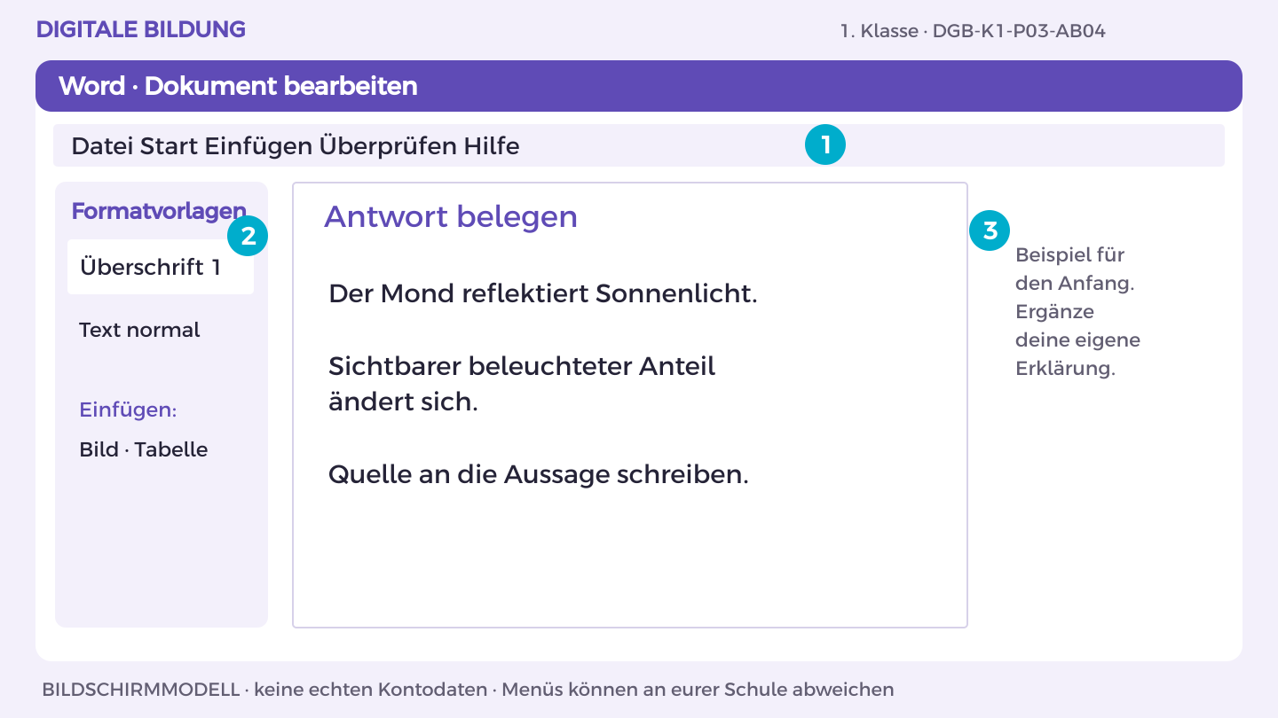
THEMA 3 · AB 4 · ZUERST ANSEHEN
1. Klasse · Digitale Grundbildung
53
Notes:
Materialgrundlage: DGB-Arbeitsheft und Lehrpersonenhandbuch, 1. Klasse, Fassung 3.0.
Lehrplan: BGBl. II Nr. 267/2022, Fachlehrplan Digitale Grundbildung. Referenzcodes sind interne Kennungen.
Kompetenzbezug:
1I3: unter Nutzung der grundlegenden Funktionen einer Suchmaschine einfache Internetrecherchen durchführen sowie die Qualität der gefundenen Informationen anhand grundlegender Kriterien einschätzen.
1P4: einzeln und gemeinsam Texte und Präsentationen (unter Einbeziehung von Bildern, Grafiken und anderen Objekten) strukturieren und formatieren.
DGB-K1-P03-AB04 · Vormachen und Nachmachen
Beschriftetes Bildschirmmodell für die Übung, kein Screenshot eines echten Kontos. Menübezeichnungen können je nach Schulkonfiguration abweichen.
Quellen (04.10.2026): https://support.microsoft.com/de-de/word/basic-tasks-in-word-online
1. Öffne OneDrive und den Themenordner 03_Mondrecherche. Öffne deine Themen-Datei oder erstelle sie über Neu > Word-Dokument.
2. Schreibe die Überschrift „Antwort belegen“. Markiere sie und wähle Start > Formatvorlagen > Überschrift 1.
3. Beginne mit dem Beispiel: „Der Mond reflektiert Sonnenlicht.“. Ergänze darunter eine Begründung aus der Materialkarte.
4. Bearbeite jetzt Aufgabe A und B. Trenne im Dokument Aussage, Beleg und offene Frage; nutze Einfügen > Tabelle für Vergleiche.
5. Prüfe mit einer anderen Person die fachliche Aussage. Speichere in OneDrive unter K1_Mondrecherche_Kennung; halte deinen eigenen Beitrag fest.
Prüfung: Ich finde meinen eigenen Beitrag in der Datei und kann ihn anhand der Materialkarte erklären.
Führen Sie jeden Schritt auf dem schulischen Demo-Konto vor. Danach führt jedes Kind am eigenen Laptop aus; Partner*innen geben Hinweise. Kein echtes Passwort projizieren.
Erwartung: Mondphasen entstehen durch die Sicht auf die beleuchtete Hälfte; Erdschatten erklärt Mondfinsternis. Keine erfundene Karte als echte Quelle verwenden.

Slide 54
THEMA 3 · AB 4 · GEMEINSAM NACHMACHEN
Antwort belegen
01
Öffne OneDrive und den Themenordner 03_Mondrecherche. Öffne deine Themen-Datei oder erstelle sie über Neu > Word-Dokument.
02
Schreibe die Überschrift „Antwort belegen“. Markiere sie und wähle Start > Formatvorlagen > Überschrift 1.
03
Beginne mit dem Beispiel: „Der Mond reflektiert Sonnenlicht.“. Ergänze darunter eine Begründung aus der Materialkarte.
04
Bearbeite jetzt Aufgabe A und B. Trenne im Dokument Aussage, Beleg und offene Frage; nutze Einfügen > Tabelle für Vergleiche.
05
Prüfe mit einer anderen Person die fachliche Aussage. Speichere in OneDrive unter K1_Mondrecherche_Kennung; halte deinen eigenen Beitrag fest.
1. Klasse · Digitale Grundbildung
54
Notes:
Materialgrundlage: DGB-Arbeitsheft und Lehrpersonenhandbuch, 1. Klasse, Fassung 3.0.
Lehrplan: BGBl. II Nr. 267/2022, Fachlehrplan Digitale Grundbildung. Referenzcodes sind interne Kennungen.
Kompetenzbezug:
1I3: unter Nutzung der grundlegenden Funktionen einer Suchmaschine einfache Internetrecherchen durchführen sowie die Qualität der gefundenen Informationen anhand grundlegender Kriterien einschätzen.
1P4: einzeln und gemeinsam Texte und Präsentationen (unter Einbeziehung von Bildern, Grafiken und anderen Objekten) strukturieren und formatieren.
DGB-K1-P03-AB04 · Vormachen und Nachmachen
Beschriftetes Bildschirmmodell für die Übung, kein Screenshot eines echten Kontos. Menübezeichnungen können je nach Schulkonfiguration abweichen.
Quellen (04.10.2026): https://support.microsoft.com/de-de/word/basic-tasks-in-word-online
1. Öffne OneDrive und den Themenordner 03_Mondrecherche. Öffne deine Themen-Datei oder erstelle sie über Neu > Word-Dokument.
2. Schreibe die Überschrift „Antwort belegen“. Markiere sie und wähle Start > Formatvorlagen > Überschrift 1.
3. Beginne mit dem Beispiel: „Der Mond reflektiert Sonnenlicht.“. Ergänze darunter eine Begründung aus der Materialkarte.
4. Bearbeite jetzt Aufgabe A und B. Trenne im Dokument Aussage, Beleg und offene Frage; nutze Einfügen > Tabelle für Vergleiche.
5. Prüfe mit einer anderen Person die fachliche Aussage. Speichere in OneDrive unter K1_Mondrecherche_Kennung; halte deinen eigenen Beitrag fest.
Prüfung: Ich finde meinen eigenen Beitrag in der Datei und kann ihn anhand der Materialkarte erklären.
Führen Sie jeden Schritt auf dem schulischen Demo-Konto vor. Danach führt jedes Kind am eigenen Laptop aus; Partner*innen geben Hinweise. Kein echtes Passwort projizieren.
Erwartung: Mondphasen entstehen durch die Sicht auf die beleuchtete Hälfte; Erdschatten erklärt Mondfinsternis. Keine erfundene Karte als echte Quelle verwenden.

Slide 55
THEMA 3 · ARBEITSBLATT 4 · 50 MINUTEN
Antwort belegen
A
Vergleiche die erfundenen Karten A und B mit deinen echten Quellen. Formuliere eine fachlich richtige Antwort in eigenen Worten.
B
Gestalte das Rechercheblatt mit Suchweg, Antwort und Quellen. Kennzeichne, welche Aussage aus welcher Quelle stammt.
Zum Nachdenken
Welche Aussage musstest du nach der Recherche korrigieren?
1. Klasse · Digitale Grundbildung
55
Notes:
Materialgrundlage: DGB-Arbeitsheft und Lehrpersonenhandbuch, 1. Klasse, Fassung 3.0.
Lehrplan: BGBl. II Nr. 267/2022, Fachlehrplan Digitale Grundbildung. Referenzcodes sind interne Kennungen.
Kompetenzbezug:
1I3: unter Nutzung der grundlegenden Funktionen einer Suchmaschine einfache Internetrecherchen durchführen sowie die Qualität der gefundenen Informationen anhand grundlegender Kriterien einschätzen.
1P4: einzeln und gemeinsam Texte und Präsentationen (unter Einbeziehung von Bildern, Grafiken und anderen Objekten) strukturieren und formatieren.
DGB-K1-P03-AB04
Auftrag A: Vergleiche die erfundenen Karten A und B mit deinen echten Quellen. Formuliere eine fachlich richtige Antwort in eigenen Worten.
Auftrag B: Gestalte das Rechercheblatt mit Suchweg, Antwort und Quellen. Kennzeichne, welche Aussage aus welcher Quelle stammt.
Erwartungshorizont: Mondphasen entstehen durch die Sicht auf die beleuchtete Hälfte; Erdschatten erklärt Mondfinsternis. Keine erfundene Karte als echte Quelle verwenden.
Hilfe: Schreibe erst Stichwörter und formuliere dann ohne Abschreiben.
Reflexion: Welche Aussage musstest du nach der Recherche korrigieren?
Erweiterung: Ergänze eine eigene Skizze mit Beschriftung.
Freigabe: Beide Teilaufgaben zeigen lassen und individuellen fachlichen Kern gemäß Erwartungshorizont erfragen. Praktische Handlung tatsächlich beobachten.
Zeitvorschlag: 5 Minuten Einstieg, 30 Minuten Arbeit, 10 Minuten Prüfung und Reflexion, 5 Minuten Sicherung/Freigabe.

Slide 56
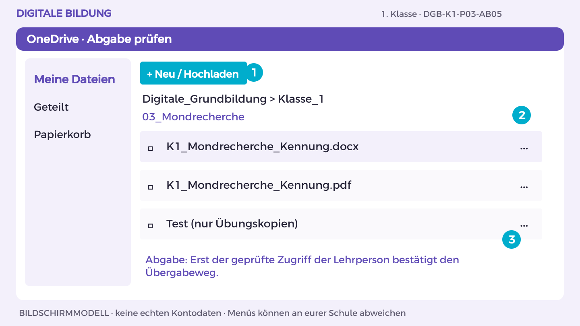
THEMA 3 · AB 5 · ZUERST ANSEHEN
1. Klasse · Digitale Grundbildung
56
Notes:
Materialgrundlage: DGB-Arbeitsheft und Lehrpersonenhandbuch, 1. Klasse, Fassung 3.0.
Lehrplan: BGBl. II Nr. 267/2022, Fachlehrplan Digitale Grundbildung. Referenzcodes sind interne Kennungen.
Kompetenzbezug:
1I3: unter Nutzung der grundlegenden Funktionen einer Suchmaschine einfache Internetrecherchen durchführen sowie die Qualität der gefundenen Informationen anhand grundlegender Kriterien einschätzen.
1P4: einzeln und gemeinsam Texte und Präsentationen (unter Einbeziehung von Bildern, Grafiken und anderen Objekten) strukturieren und formatieren.
DGB-K1-P03-AB05 · Vormachen und Nachmachen
Beschriftetes Bildschirmmodell für die Übung, kein Screenshot eines echten Kontos. Menübezeichnungen können je nach Schulkonfiguration abweichen.
Quellen (04.10.2026): https://support.microsoft.com/de-de/word/basic-tasks-in-word-online
1. Öffne K1_Mondrecherche_Kennung in OneDrive. Vergleiche das Ergebnis mit Aufgabe A und B.
2. Lass eine andere Person genau den im Arbeitsblatt genannten Test ausführen. Notiere eine Beobachtung, verbessere die Stelle.
3. Für Word/PowerPoint: Datei > Exportieren oder Speichern unter > Als PDF herunterladen. Öffne die PDF und prüfe Seiten, Bilder und Text.
4. Lade die PDF in deinen OneDrive-Themenordner hoch. Nutze den vereinbarten geschützten Link- oder persönlichen Abgabeordnerweg.
5. Lass die Lehrperson die richtige Endfassung mit ihrem Konto öffnen. Dokumentiere Dateiname, Datum, eigenen Beitrag und nächsten Schritt.
Prüfung: Endfassung lesbar, eigener Beitrag erklärt, Zugriff der Lehrperson tatsächlich geprüft.
Führen Sie jeden Schritt auf dem schulischen Demo-Konto vor. Danach führt jedes Kind am eigenen Laptop aus; Partner*innen geben Hinweise. Kein echtes Passwort projizieren.
Erwartung: Quellen sind auffindbar; Antwort und Quelle passen zusammen. Eigene Begründung ist entscheidend.

Slide 57
THEMA 3 · AB 5 · GEMEINSAM NACHMACHEN
Recherche nachvollziehen
01
Öffne K1_Mondrecherche_Kennung in OneDrive. Vergleiche das Ergebnis mit Aufgabe A und B.
02
Lass eine andere Person genau den im Arbeitsblatt genannten Test ausführen. Notiere eine Beobachtung, verbessere die Stelle.
03
Für Word/PowerPoint: Datei > Exportieren oder Speichern unter > Als PDF herunterladen. Öffne die PDF und prüfe Seiten, Bilder und Text.
04
Lade die PDF in deinen OneDrive-Themenordner hoch. Nutze den vereinbarten geschützten Link- oder persönlichen Abgabeordnerweg.
05
Lass die Lehrperson die richtige Endfassung mit ihrem Konto öffnen. Dokumentiere Dateiname, Datum, eigenen Beitrag und nächsten Schritt.
1. Klasse · Digitale Grundbildung
57
Notes:
Materialgrundlage: DGB-Arbeitsheft und Lehrpersonenhandbuch, 1. Klasse, Fassung 3.0.
Lehrplan: BGBl. II Nr. 267/2022, Fachlehrplan Digitale Grundbildung. Referenzcodes sind interne Kennungen.
Kompetenzbezug:
1I3: unter Nutzung der grundlegenden Funktionen einer Suchmaschine einfache Internetrecherchen durchführen sowie die Qualität der gefundenen Informationen anhand grundlegender Kriterien einschätzen.
1P4: einzeln und gemeinsam Texte und Präsentationen (unter Einbeziehung von Bildern, Grafiken und anderen Objekten) strukturieren und formatieren.
DGB-K1-P03-AB05 · Vormachen und Nachmachen
Beschriftetes Bildschirmmodell für die Übung, kein Screenshot eines echten Kontos. Menübezeichnungen können je nach Schulkonfiguration abweichen.
Quellen (04.10.2026): https://support.microsoft.com/de-de/word/basic-tasks-in-word-online
1. Öffne K1_Mondrecherche_Kennung in OneDrive. Vergleiche das Ergebnis mit Aufgabe A und B.
2. Lass eine andere Person genau den im Arbeitsblatt genannten Test ausführen. Notiere eine Beobachtung, verbessere die Stelle.
3. Für Word/PowerPoint: Datei > Exportieren oder Speichern unter > Als PDF herunterladen. Öffne die PDF und prüfe Seiten, Bilder und Text.
4. Lade die PDF in deinen OneDrive-Themenordner hoch. Nutze den vereinbarten geschützten Link- oder persönlichen Abgabeordnerweg.
5. Lass die Lehrperson die richtige Endfassung mit ihrem Konto öffnen. Dokumentiere Dateiname, Datum, eigenen Beitrag und nächsten Schritt.
Prüfung: Endfassung lesbar, eigener Beitrag erklärt, Zugriff der Lehrperson tatsächlich geprüft.
Führen Sie jeden Schritt auf dem schulischen Demo-Konto vor. Danach führt jedes Kind am eigenen Laptop aus; Partner*innen geben Hinweise. Kein echtes Passwort projizieren.
Erwartung: Quellen sind auffindbar; Antwort und Quelle passen zusammen. Eigene Begründung ist entscheidend.

Slide 58
THEMA 3 · ARBEITSBLATT 5 · 50 MINUTEN
Recherche nachvollziehen
A
Lass ein anderes Team deine Quellen öffnen und deine Antwort prüfen. Korrigiere fehlende oder ungenaue Angaben.
B
Exportiere das Rechercheblatt und erkläre mündlich einen Grund für deine Quellenwahl.
Zum Nachdenken
Was würdest du bei einer widersprüchlichen Quelle tun?
1. Klasse · Digitale Grundbildung
58
Notes:
Materialgrundlage: DGB-Arbeitsheft und Lehrpersonenhandbuch, 1. Klasse, Fassung 3.0.
Lehrplan: BGBl. II Nr. 267/2022, Fachlehrplan Digitale Grundbildung. Referenzcodes sind interne Kennungen.
Kompetenzbezug:
1I3: unter Nutzung der grundlegenden Funktionen einer Suchmaschine einfache Internetrecherchen durchführen sowie die Qualität der gefundenen Informationen anhand grundlegender Kriterien einschätzen.
1P4: einzeln und gemeinsam Texte und Präsentationen (unter Einbeziehung von Bildern, Grafiken und anderen Objekten) strukturieren und formatieren.
DGB-K1-P03-AB05
Auftrag A: Lass ein anderes Team deine Quellen öffnen und deine Antwort prüfen. Korrigiere fehlende oder ungenaue Angaben.
Auftrag B: Exportiere das Rechercheblatt und erkläre mündlich einen Grund für deine Quellenwahl.
Erwartungshorizont: Quellen sind auffindbar; Antwort und Quelle passen zusammen. Eigene Begründung ist entscheidend.
Hilfe: Prüfe vollständige URLs und eine klare Zuordnung zwischen Aussage und Quelle.
Reflexion: Was würdest du bei einer widersprüchlichen Quelle tun?
Erweiterung: Formuliere eine offene Anschlussfrage.
Freigabe: Beide Teilaufgaben zeigen lassen und individuellen fachlichen Kern gemäß Erwartungshorizont erfragen. Praktische Handlung tatsächlich beobachten.
Zeitvorschlag: 5 Minuten Einstieg, 30 Minuten Arbeit, 10 Minuten Prüfung und Reflexion, 5 Minuten Sicherung/Freigabe.

Slide 59
THEMA 3 · ABSCHLUSS
Ergebnisrunde
Zwei tatsächlich ausgeführte Suchanfragen mit notierten Treffern.
Quellenvergleich mit zwei begründeten Auswahlkriterien.
Eine überprüfbare Erklärung der Mondphasen mit zugeordneten Quellen.
Mein Beispiel · meine Erklärung · mein nächster Versuch
Wo außerhalb dieser Übung könnte dir das helfen? Nenne eine Situation und einen passenden nächsten Schritt.
1. Klasse · Digitale Grundbildung
59
Notes:
Materialgrundlage: DGB-Arbeitsheft und Lehrpersonenhandbuch, 1. Klasse, Fassung 3.0.
Lehrplan: BGBl. II Nr. 267/2022, Fachlehrplan Digitale Grundbildung. Referenzcodes sind interne Kennungen.
Kompetenzbezug:
1I1: verschiedene Suchmaschinen nennen und erklären, wie eine Suchmaschine prinzipiell funktioniert.
1I3: unter Nutzung der grundlegenden Funktionen einer Suchmaschine einfache Internetrecherchen durchführen sowie die Qualität der gefundenen Informationen anhand grundlegender Kriterien einschätzen.
1I2: Bedingungen, Vor- und Nachteile von personalisierten Suchroutinen für sich selbst erklären.
1P4: einzeln und gemeinsam Texte und Präsentationen (unter Einbeziehung von Bildern, Grafiken und anderen Objekten) strukturieren und formatieren.
Endprodukt: Ein Rechercheblatt als PDF mit Suchweg, Quellenvergleich und begründeter Antwort.
Abschlusskriterium: Quellen sind auffindbar; Antwort und Quelle passen zusammen. Eigene Begründung ist entscheidend.
Ergebnisrunde moderieren: Jede Person zeigt und erklärt eine eigene Entscheidung oder praktische Handlung. Kriterien fachliche Richtigkeit, Anwendung/Funktion, Verantwortung/Verständlichkeit, individueller Prozess. Keine Kompetenz allein aus einer Dateiablage ableiten.
Die Illustration auf der Themastartfolie ist nur eine mögliche Darstellungsform. Funktionsfähige Programme und praktische Nachweise bleiben erforderlich.

Slide 60
THEMA 4 · DEIN ALLTAG
Daten erzählen eine Geschichte
Für eine gemeinsame Pause stehen Bewegung, Lesen, Spielen und Ruhe zur Wahl. Wie lässt sich zeigen, was die meisten wählen würden? Du arbeitest mit 20 erfundenen Stimmen, rechnest nach und machst die Ergebnisse sichtbar. So erkennst du, was ein Diagramm aussagt und welche Entscheidung es allein nicht treffen kann.
Dein erster Versuch
Schreibe die vier Aktivitäten auf. Lege für jede Stimme einen Strich: Bewegung 8, Lesen 4, Spielen 6, Ruhe 2. Welche Frage beantwortet diese Strichliste? Welche noch nicht?
1. Klasse · Digitale Grundbildung
60
Notes:
Materialgrundlage: DGB-Arbeitsheft und Lehrpersonenhandbuch, 1. Klasse, Fassung 3.0.
Lehrplan: BGBl. II Nr. 267/2022, Fachlehrplan Digitale Grundbildung. Referenzcodes sind interne Kennungen.
Kompetenzbezug:
1P3: mit Daten einfache Berechnungen durchführen sowie in verschiedenen (visuellen) Formaten sammeln und präsentieren.
1P2: verschiedene Darstellungsformen von Inhalten und die Wirkung auf sich und andere beschreiben.
1P4: einzeln und gemeinsam Texte und Präsentationen (unter Einbeziehung von Bildern, Grafiken und anderen Objekten) strukturieren und formatieren.
Orientierung: Eine leicht vorstellbare Pausenentscheidung verbindet Befragung, Rechnung und Darstellung. Nutzen Sie zunächst die bereitgestellten Daten, damit Rechnen und Darstellen nicht an einer Erhebung scheitern. Eine echte anonyme Abstimmung ist eine mögliche Erweiterung.
Vorbereitung: Tabellenprogramm vorbereiten. 20 Papiermarken oder Strichliste genügen für den Einstieg. An der Mengenachse ausdrücklich Anzahl der Stimmen erklären. Erfundene Daten sichtbar kennzeichnen. Auf jedem Laptop den gezeigten Weg prüfen; Ordner Digitale_Grundbildung/Klasse_1/04_Datenposter vorbereiten. Datei K1_Datenposter_Kennung verwenden. Bei Abweichungen Menübezeichnung auf der Schulstart-Karte notieren.
Erste Unterrichtseinheit: 0–5 Alltagssituation und ersten Versuch gemeinsam lesen. Schreibe die vier Aktivitäten auf. Lege für jede Stimme einen Strich: Bewegung 8, Lesen 4, Spielen 6, Ruhe 2. Welche Frage beantwortet diese Strichliste? Welche noch nicht? / 5–10 Beobachtungen sammeln. Die Lernziele in eigenen Worten erklären lassen; offene Begriffe anhand der Materialkarte klären. / 10–35 Die beiden Aufgaben von Arbeitsblatt 1 bearbeiten lassen. Bedienung und Erklärung im Team wechseln. Bei Bedarf den Hilfehinweis nutzen. / 35–45 Zwei unterschiedliche Lösungswege vergleichen. Abstimmungsplan mit freiwilliger Teilnahme und höchstens einer Stimme. / 45–50 Jede Person nennt eine gelungene Handlung und einen nächsten Versuch. Beobachtung und passende Aufgabenkennung kurz im Lernnachweis festhalten.

Slide 61
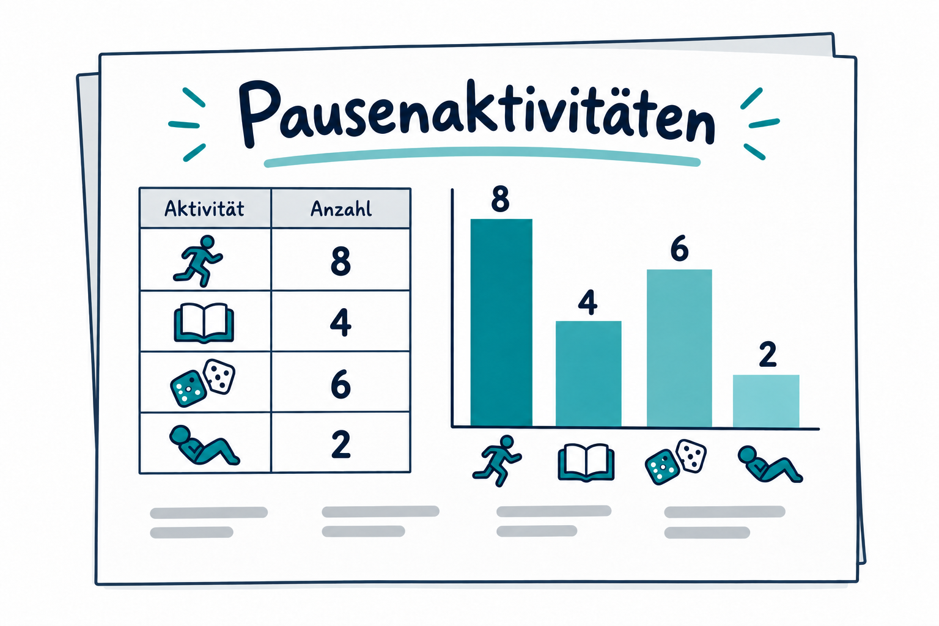
THEMA 4 · 5 UNTERRICHTSEINHEITEN
Daten erzählen eine Geschichte
Das kannst du danach
Ich kann eine faire Frage und eine nachvollziehbare Zählregel formulieren.
Ich kann Daten in eine Tabelle eintragen und mit einer Formel addieren.
Ich kann ein Diagramm lesen und eine Aussage mit Zahlen belegen.
Illustrative Gestaltungsidee, keine Musterlösung.
Inhalte und Diagramme sind schematisch.
So wird dein Können sichtbar
Ein Datenposter als PDF mit Frage, Tabelle, Rechnung, Diagramm und Aussage.
1. Klasse · Digitale Grundbildung
61
Notes:
Materialgrundlage: DGB-Arbeitsheft und Lehrpersonenhandbuch, 1. Klasse, Fassung 3.0.
Lehrplan: BGBl. II Nr. 267/2022, Fachlehrplan Digitale Grundbildung. Referenzcodes sind interne Kennungen.
Kompetenzbezug:
1P3: mit Daten einfache Berechnungen durchführen sowie in verschiedenen (visuellen) Formaten sammeln und präsentieren.
1P2: verschiedene Darstellungsformen von Inhalten und die Wirkung auf sich und andere beschreiben.
1P4: einzeln und gemeinsam Texte und Präsentationen (unter Einbeziehung von Bildern, Grafiken und anderen Objekten) strukturieren und formatieren.
Ziel: Du planst eine einfache Befragung und stellst ihre Ergebnisse verständlich dar.
Endprodukt: Ein Datenposter als PDF mit Frage, Tabelle, Rechnung, Diagramm und Aussage.
Vorbereitung: Eigener Laptop, Internetzugang und Microsoft 365 im Browser mit dem von der Schule bereitgestellten Konto. Gezeigter Geräteweg: Windows 11. Excel und PowerPoint. Ablage und Abgabe: OneDrive.
Bild: mit dem integrierten Bildgenerator erstelltes illustratives Ergebnisbeispiel. Bildgestaltung ist nicht verbindlich. Kernfrage: Woran lässt sich das erwartete Ergebnis erkennen?

Slide 62
THEMA 4 · VORBEREITUNG
Material für das Thema
Eigener Laptop, Internetzugang und Microsoft 365 im Browser mit dem von der Schule bereitgestellten Konto. Gezeigter Geräteweg: Windows 11. Excel und PowerPoint. Ablage und Abgabe: OneDrive.
Fiktive Startdaten zur Frage „Welche Pausenaktivität würdest du wählen?“: Bewegung 8, Lesen 4, Spielen 6, Ruhe 2; insgesamt 20 Stimmen. Die Werte sind erfunden und dürfen nicht als echte Klassenbefragung ausgegeben werden. Eine freiwillige anonyme Abstimmung über dieselbe unverfängliche Frage kann ergänzen; keine Namen oder persönlichen Nutzungsdaten erheben.
1. Klasse · Digitale Grundbildung
62
Notes:
Materialgrundlage: DGB-Arbeitsheft und Lehrpersonenhandbuch, 1. Klasse, Fassung 3.0.
Lehrplan: BGBl. II Nr. 267/2022, Fachlehrplan Digitale Grundbildung. Referenzcodes sind interne Kennungen.
Kompetenzbezug:
1P3: mit Daten einfache Berechnungen durchführen sowie in verschiedenen (visuellen) Formaten sammeln und präsentieren.
1P2: verschiedene Darstellungsformen von Inhalten und die Wirkung auf sich und andere beschreiben.
1P4: einzeln und gemeinsam Texte und Präsentationen (unter Einbeziehung von Bildern, Grafiken und anderen Objekten) strukturieren und formatieren.
Vollständige Materialkarte: Fiktive Startdaten zur Frage „Welche Pausenaktivität würdest du wählen?“: Bewegung 8, Lesen 4, Spielen 6, Ruhe 2; insgesamt 20 Stimmen. Die Werte sind erfunden und dürfen nicht als echte Klassenbefragung ausgegeben werden. Eine freiwillige anonyme Abstimmung über dieselbe unverfängliche Frage kann ergänzen; keine Namen oder persönlichen Nutzungsdaten erheben.
Geräte und Programme: Eigener Laptop, Internetzugang und Microsoft 365 im Browser mit dem von der Schule bereitgestellten Konto. Gezeigter Geräteweg: Windows 11. Excel und PowerPoint. Ablage und Abgabe: OneDrive.
Vor Beginn Speicherort, Abgabeweg und freigegebene Programme klären. Unterrichtsplanung: 5 Minuten Aktivierung, 30 Minuten Arbeit, 10 Minuten Prüfung/Reflexion, 5 Minuten Freigabe und Sicherung. An Lerngruppe anpassen.

Slide 63
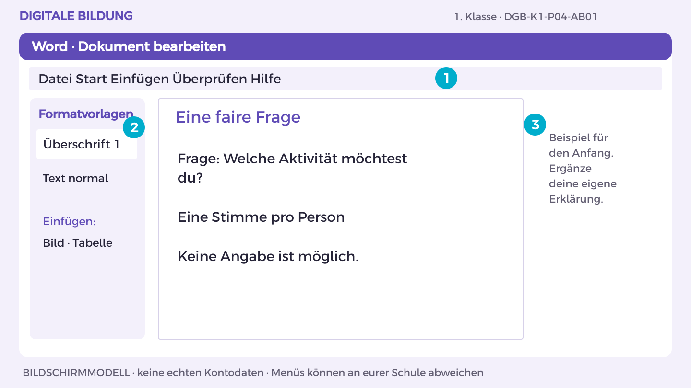
THEMA 4 · AB 1 · ZUERST ANSEHEN
1. Klasse · Digitale Grundbildung
63
Notes:
Materialgrundlage: DGB-Arbeitsheft und Lehrpersonenhandbuch, 1. Klasse, Fassung 3.0.
Lehrplan: BGBl. II Nr. 267/2022, Fachlehrplan Digitale Grundbildung. Referenzcodes sind interne Kennungen.
Kompetenzbezug:
1P3: mit Daten einfache Berechnungen durchführen sowie in verschiedenen (visuellen) Formaten sammeln und präsentieren.
DGB-K1-P04-AB01 · Vormachen und Nachmachen
Beschriftetes Bildschirmmodell für die Übung, kein Screenshot eines echten Kontos. Menübezeichnungen können je nach Schulkonfiguration abweichen.
Quellen (04.10.2026): https://support.microsoft.com/de-de/word/basic-tasks-in-word-online
1. Öffne OneDrive und den Themenordner 04_Datenposter. Öffne deine Themen-Datei oder erstelle sie über Neu > Word-Dokument.
2. Schreibe die Überschrift „Eine faire Frage“. Markiere sie und wähle Start > Formatvorlagen > Überschrift 1.
3. Beginne mit dem Beispiel: „Frage: Welche Aktivität möchtest du?“. Ergänze darunter eine Begründung aus der Materialkarte.
4. Bearbeite jetzt Aufgabe A und B. Trenne im Dokument Aussage, Beleg und offene Frage; nutze Einfügen > Tabelle für Vergleiche.
5. Prüfe mit einer anderen Person die fachliche Aussage. Speichere in OneDrive unter K1_Datenposter_Kennung; halte deinen eigenen Beitrag fest.
Prüfung: Ich finde meinen eigenen Beitrag in der Datei und kann ihn anhand der Materialkarte erklären.
Führen Sie jeden Schritt auf dem schulischen Demo-Konto vor. Danach führt jedes Kind am eigenen Laptop aus; Partner*innen geben Hinweise. Kein echtes Passwort projizieren.
Erwartung: Frage ist eindeutig, Kategorien und keine Angabe sind erläutert; Verzicht auf Namen. Simulation ist zulässig.

Slide 64
THEMA 4 · AB 1 · GEMEINSAM NACHMACHEN
Eine faire Frage
01
Öffne OneDrive und den Themenordner 04_Datenposter. Öffne deine Themen-Datei oder erstelle sie über Neu > Word-Dokument.
02
Schreibe die Überschrift „Eine faire Frage“. Markiere sie und wähle Start > Formatvorlagen > Überschrift 1.
03
Beginne mit dem Beispiel: „Frage: Welche Aktivität möchtest du?“. Ergänze darunter eine Begründung aus der Materialkarte.
04
Bearbeite jetzt Aufgabe A und B. Trenne im Dokument Aussage, Beleg und offene Frage; nutze Einfügen > Tabelle für Vergleiche.
05
Prüfe mit einer anderen Person die fachliche Aussage. Speichere in OneDrive unter K1_Datenposter_Kennung; halte deinen eigenen Beitrag fest.
1. Klasse · Digitale Grundbildung
64
Notes:
Materialgrundlage: DGB-Arbeitsheft und Lehrpersonenhandbuch, 1. Klasse, Fassung 3.0.
Lehrplan: BGBl. II Nr. 267/2022, Fachlehrplan Digitale Grundbildung. Referenzcodes sind interne Kennungen.
Kompetenzbezug:
1P3: mit Daten einfache Berechnungen durchführen sowie in verschiedenen (visuellen) Formaten sammeln und präsentieren.
DGB-K1-P04-AB01 · Vormachen und Nachmachen
Beschriftetes Bildschirmmodell für die Übung, kein Screenshot eines echten Kontos. Menübezeichnungen können je nach Schulkonfiguration abweichen.
Quellen (04.10.2026): https://support.microsoft.com/de-de/word/basic-tasks-in-word-online
1. Öffne OneDrive und den Themenordner 04_Datenposter. Öffne deine Themen-Datei oder erstelle sie über Neu > Word-Dokument.
2. Schreibe die Überschrift „Eine faire Frage“. Markiere sie und wähle Start > Formatvorlagen > Überschrift 1.
3. Beginne mit dem Beispiel: „Frage: Welche Aktivität möchtest du?“. Ergänze darunter eine Begründung aus der Materialkarte.
4. Bearbeite jetzt Aufgabe A und B. Trenne im Dokument Aussage, Beleg und offene Frage; nutze Einfügen > Tabelle für Vergleiche.
5. Prüfe mit einer anderen Person die fachliche Aussage. Speichere in OneDrive unter K1_Datenposter_Kennung; halte deinen eigenen Beitrag fest.
Prüfung: Ich finde meinen eigenen Beitrag in der Datei und kann ihn anhand der Materialkarte erklären.
Führen Sie jeden Schritt auf dem schulischen Demo-Konto vor. Danach führt jedes Kind am eigenen Laptop aus; Partner*innen geben Hinweise. Kein echtes Passwort projizieren.
Erwartung: Frage ist eindeutig, Kategorien und keine Angabe sind erläutert; Verzicht auf Namen. Simulation ist zulässig.

Slide 65
THEMA 4 · ARBEITSBLATT 1 · 50 MINUTEN
Eine faire Frage
A
Prüfe die Frage und die vier Antworten. Ergänze „keine Angabe“ und erkläre, warum jede Person höchstens eine Stimme abgibt.
B
Plane eine freiwillige anonyme Abstimmung mit Zeitpunkt, Zielgruppe und Zählregel. Teste den Ablauf mit drei erfundenen Stimmen.
Zum Nachdenken
Wie könnte eine Frage die Antwort beeinflussen?
1. Klasse · Digitale Grundbildung
65
Notes:
Materialgrundlage: DGB-Arbeitsheft und Lehrpersonenhandbuch, 1. Klasse, Fassung 3.0.
Lehrplan: BGBl. II Nr. 267/2022, Fachlehrplan Digitale Grundbildung. Referenzcodes sind interne Kennungen.
Kompetenzbezug:
1P3: mit Daten einfache Berechnungen durchführen sowie in verschiedenen (visuellen) Formaten sammeln und präsentieren.
DGB-K1-P04-AB01
Auftrag A: Prüfe die Frage und die vier Antworten. Ergänze „keine Angabe“ und erkläre, warum jede Person höchstens eine Stimme abgibt.
Auftrag B: Plane eine freiwillige anonyme Abstimmung mit Zeitpunkt, Zielgruppe und Zählregel. Teste den Ablauf mit drei erfundenen Stimmen.
Erwartungshorizont: Frage ist eindeutig, Kategorien und keine Angabe sind erläutert; Verzicht auf Namen. Simulation ist zulässig.
Hilfe: Vermeide zwei Fragen in einem Satz und wertende Antwortmöglichkeiten.
Reflexion: Wie könnte eine Frage die Antwort beeinflussen?
Erweiterung: Formuliere absichtlich eine lenkende Frage und verbessere sie.
Freigabe: Beide Teilaufgaben zeigen lassen und individuellen fachlichen Kern gemäß Erwartungshorizont erfragen. Praktische Handlung tatsächlich beobachten.
Zeitvorschlag: 5 Minuten Einstieg, 30 Minuten Arbeit, 10 Minuten Prüfung und Reflexion, 5 Minuten Sicherung/Freigabe.

Slide 66
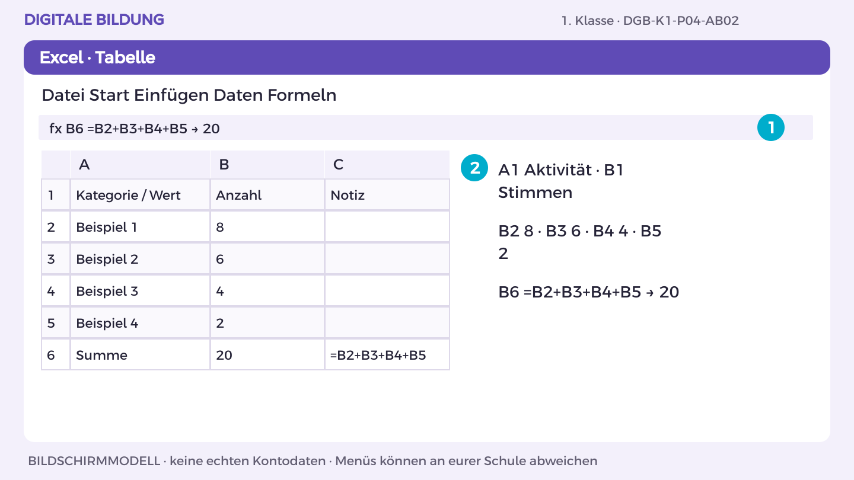
THEMA 4 · AB 2 · ZUERST ANSEHEN
1. Klasse · Digitale Grundbildung
66
Notes:
Materialgrundlage: DGB-Arbeitsheft und Lehrpersonenhandbuch, 1. Klasse, Fassung 3.0.
Lehrplan: BGBl. II Nr. 267/2022, Fachlehrplan Digitale Grundbildung. Referenzcodes sind interne Kennungen.
Kompetenzbezug:
1P3: mit Daten einfache Berechnungen durchführen sowie in verschiedenen (visuellen) Formaten sammeln und präsentieren.
DGB-K1-P04-AB02 · Vormachen und Nachmachen
Beschriftetes Bildschirmmodell für die Übung, kein Screenshot eines echten Kontos. Menübezeichnungen können je nach Schulkonfiguration abweichen.
Quellen (04.10.2026): https://support.microsoft.com/de-de/excel/basic-tasks-in-excel-for-the-web
1. Öffne den Themenordner in OneDrive. Wähle Neu > Excel-Arbeitsmappe und benenne sie K1_Datenposter_Kennung.
2. Klicke Zelle A1 an. Trage eine Spaltenüberschrift ein. Mit Tab gehst du nach rechts, mit Enter eine Zeile weiter.
3. Übertrage die Werte der Materialkarte vollständig. Das Modell beginnt mit: A1 Aktivität · B1 Stimmen.
4. Klicke die Ergebniszelle an. Jede Formel beginnt mit =. Verwende Zellbezüge und drücke Enter; vergleiche mit einer Handrechnung.
5. Prüfe Überschriften, Einheiten und Werte paarweise. Warte auf die Speicherung; schließe und öffne die Arbeitsmappe aus OneDrive erneut.
Prüfung: Werte und Formel sind nach dem Wiederöffnen erhalten; ich kann das Ergebnis erklären.
Führen Sie jeden Schritt auf dem schulischen Demo-Konto vor. Danach führt jedes Kind am eigenen Laptop aus; Partner*innen geben Hinweise. Kein echtes Passwort projizieren.
Erwartung: Summe 20, Unterschied 6; 8 von 20 entsprechen 40 Prozent, Prozentangabe ist Vertiefung und keine Voraussetzung.

Slide 67
THEMA 4 · AB 2 · GEMEINSAM NACHMACHEN
Tabelle und Rechnung
01
Öffne den Themenordner in OneDrive. Wähle Neu > Excel-Arbeitsmappe und benenne sie K1_Datenposter_Kennung.
02
Klicke Zelle A1 an. Trage eine Spaltenüberschrift ein. Mit Tab gehst du nach rechts, mit Enter eine Zeile weiter.
03
Übertrage die Werte der Materialkarte vollständig. Das Modell beginnt mit: A1 Aktivität · B1 Stimmen.
04
Klicke die Ergebniszelle an. Jede Formel beginnt mit =. Verwende Zellbezüge und drücke Enter; vergleiche mit einer Handrechnung.
05
Prüfe Überschriften, Einheiten und Werte paarweise. Warte auf die Speicherung; schließe und öffne die Arbeitsmappe aus OneDrive erneut.
1. Klasse · Digitale Grundbildung
67
Notes:
Materialgrundlage: DGB-Arbeitsheft und Lehrpersonenhandbuch, 1. Klasse, Fassung 3.0.
Lehrplan: BGBl. II Nr. 267/2022, Fachlehrplan Digitale Grundbildung. Referenzcodes sind interne Kennungen.
Kompetenzbezug:
1P3: mit Daten einfache Berechnungen durchführen sowie in verschiedenen (visuellen) Formaten sammeln und präsentieren.
DGB-K1-P04-AB02 · Vormachen und Nachmachen
Beschriftetes Bildschirmmodell für die Übung, kein Screenshot eines echten Kontos. Menübezeichnungen können je nach Schulkonfiguration abweichen.
Quellen (04.10.2026): https://support.microsoft.com/de-de/excel/basic-tasks-in-excel-for-the-web
1. Öffne den Themenordner in OneDrive. Wähle Neu > Excel-Arbeitsmappe und benenne sie K1_Datenposter_Kennung.
2. Klicke Zelle A1 an. Trage eine Spaltenüberschrift ein. Mit Tab gehst du nach rechts, mit Enter eine Zeile weiter.
3. Übertrage die Werte der Materialkarte vollständig. Das Modell beginnt mit: A1 Aktivität · B1 Stimmen.
4. Klicke die Ergebniszelle an. Jede Formel beginnt mit =. Verwende Zellbezüge und drücke Enter; vergleiche mit einer Handrechnung.
5. Prüfe Überschriften, Einheiten und Werte paarweise. Warte auf die Speicherung; schließe und öffne die Arbeitsmappe aus OneDrive erneut.
Prüfung: Werte und Formel sind nach dem Wiederöffnen erhalten; ich kann das Ergebnis erklären.
Führen Sie jeden Schritt auf dem schulischen Demo-Konto vor. Danach führt jedes Kind am eigenen Laptop aus; Partner*innen geben Hinweise. Kein echtes Passwort projizieren.
Erwartung: Summe 20, Unterschied 6; 8 von 20 entsprechen 40 Prozent, Prozentangabe ist Vertiefung und keine Voraussetzung.

Slide 68
THEMA 4 · ARBEITSBLATT 2 · 50 MINUTEN
Tabelle und Rechnung
A
Trage in A1 „Aktivität“ und in B1 „Stimmen“ ein. Schreibe die vier Startdaten in die Zeilen 2 bis 5. Addiere in B6 mit =B2+B3+B4+B5. Vergleiche das Ergebnis mit deiner Handrechnung.
B
Berechne den Unterschied zwischen größtem und kleinstem Wert. Erkläre die Bedeutung von 8 von 20 Stimmen.
Zum Nachdenken
Warum ist eine Kontrollrechnung sinnvoll?
1. Klasse · Digitale Grundbildung
68
Notes:
Materialgrundlage: DGB-Arbeitsheft und Lehrpersonenhandbuch, 1. Klasse, Fassung 3.0.
Lehrplan: BGBl. II Nr. 267/2022, Fachlehrplan Digitale Grundbildung. Referenzcodes sind interne Kennungen.
Kompetenzbezug:
1P3: mit Daten einfache Berechnungen durchführen sowie in verschiedenen (visuellen) Formaten sammeln und präsentieren.
DGB-K1-P04-AB02
Auftrag A: Trage in A1 „Aktivität“ und in B1 „Stimmen“ ein. Schreibe die vier Startdaten in die Zeilen 2 bis 5. Addiere in B6 mit =B2+B3+B4+B5. Vergleiche das Ergebnis mit deiner Handrechnung.
Auftrag B: Berechne den Unterschied zwischen größtem und kleinstem Wert. Erkläre die Bedeutung von 8 von 20 Stimmen.
Erwartungshorizont: Summe 20, Unterschied 6; 8 von 20 entsprechen 40 Prozent, Prozentangabe ist Vertiefung und keine Voraussetzung.
Hilfe: Eine Summenfunktion addiert einen Zellbereich; alternativ verwende Zellbezüge mit Plus.
Reflexion: Warum ist eine Kontrollrechnung sinnvoll?
Erweiterung: Ändere einen Wert und beobachte, ob die Formel mitrechnet.
Freigabe: Beide Teilaufgaben zeigen lassen und individuellen fachlichen Kern gemäß Erwartungshorizont erfragen. Praktische Handlung tatsächlich beobachten.
Zeitvorschlag: 5 Minuten Einstieg, 30 Minuten Arbeit, 10 Minuten Prüfung und Reflexion, 5 Minuten Sicherung/Freigabe.

Slide 69
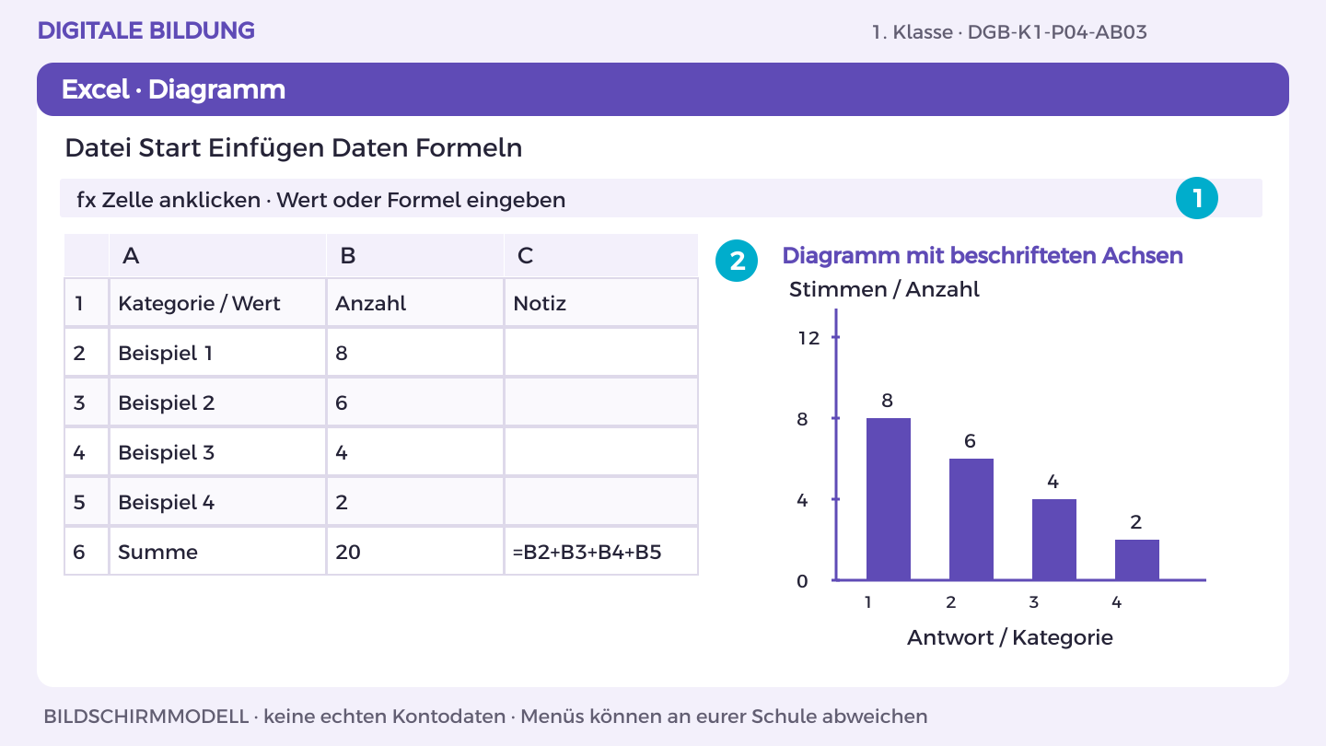
THEMA 4 · AB 3 · ZUERST ANSEHEN
1. Klasse · Digitale Grundbildung
69
Notes:
Materialgrundlage: DGB-Arbeitsheft und Lehrpersonenhandbuch, 1. Klasse, Fassung 3.0.
Lehrplan: BGBl. II Nr. 267/2022, Fachlehrplan Digitale Grundbildung. Referenzcodes sind interne Kennungen.
Kompetenzbezug:
1P3: mit Daten einfache Berechnungen durchführen sowie in verschiedenen (visuellen) Formaten sammeln und präsentieren.
1P2: verschiedene Darstellungsformen von Inhalten und die Wirkung auf sich und andere beschreiben.
DGB-K1-P04-AB03 · Vormachen und Nachmachen
Beschriftetes Bildschirmmodell für die Übung, kein Screenshot eines echten Kontos. Menübezeichnungen können je nach Schulkonfiguration abweichen.
Quellen (04.10.2026): https://support.microsoft.com/de-de/word/basic-tasks-in-word-online
1. Öffne deine Excel-Arbeitsmappe in OneDrive. Markiere die Überschriften und alle zugehörigen Datenzellen zusammen.
2. Wähle Einfügen > Diagramme > Säule oder Balken. Zeige alle Kategorien mit ihren Werten.
3. Klicke das Diagramm an. Ändere den Titel und ergänze über die Diagrammeinstellungen Achsenbeschriftungen und Einheiten.
4. Prüfe Kategorien, Größenverhältnisse und Achsenskala. Bei Säulen und Balken beginnt die Mengenachse bei null.
5. Lies einen Wert am Diagramm ab und vergleiche ihn mit der Tabelle. Übertrage das Diagramm mit Kopieren/Einfügen in deinen Bericht.
Prüfung: Das Diagramm zeigt die Daten richtig; Titel, Einheiten und Grenzen sind verständlich.
Führen Sie jeden Schritt auf dem schulischen Demo-Konto vor. Danach führt jedes Kind am eigenen Laptop aus; Partner*innen geben Hinweise. Kein echtes Passwort projizieren.
Erwartung: Korrekte Werte, Achse beginnt bei null; Tabelle zeigt exakte Zahlen, Diagramm erleichtert Vergleich.

Slide 70
THEMA 4 · AB 3 · GEMEINSAM NACHMACHEN
Diagramm gestalten
01
Öffne deine Excel-Arbeitsmappe in OneDrive. Markiere die Überschriften und alle zugehörigen Datenzellen zusammen.
02
Wähle Einfügen > Diagramme > Säule oder Balken. Zeige alle Kategorien mit ihren Werten.
03
Klicke das Diagramm an. Ändere den Titel und ergänze über die Diagrammeinstellungen Achsenbeschriftungen und Einheiten.
04
Prüfe Kategorien, Größenverhältnisse und Achsenskala. Bei Säulen und Balken beginnt die Mengenachse bei null.
05
Lies einen Wert am Diagramm ab und vergleiche ihn mit der Tabelle. Übertrage das Diagramm mit Kopieren/Einfügen in deinen Bericht.
1. Klasse · Digitale Grundbildung
70
Notes:
Materialgrundlage: DGB-Arbeitsheft und Lehrpersonenhandbuch, 1. Klasse, Fassung 3.0.
Lehrplan: BGBl. II Nr. 267/2022, Fachlehrplan Digitale Grundbildung. Referenzcodes sind interne Kennungen.
Kompetenzbezug:
1P3: mit Daten einfache Berechnungen durchführen sowie in verschiedenen (visuellen) Formaten sammeln und präsentieren.
1P2: verschiedene Darstellungsformen von Inhalten und die Wirkung auf sich und andere beschreiben.
DGB-K1-P04-AB03 · Vormachen und Nachmachen
Beschriftetes Bildschirmmodell für die Übung, kein Screenshot eines echten Kontos. Menübezeichnungen können je nach Schulkonfiguration abweichen.
Quellen (04.10.2026): https://support.microsoft.com/de-de/word/basic-tasks-in-word-online
1. Öffne deine Excel-Arbeitsmappe in OneDrive. Markiere die Überschriften und alle zugehörigen Datenzellen zusammen.
2. Wähle Einfügen > Diagramme > Säule oder Balken. Zeige alle Kategorien mit ihren Werten.
3. Klicke das Diagramm an. Ändere den Titel und ergänze über die Diagrammeinstellungen Achsenbeschriftungen und Einheiten.
4. Prüfe Kategorien, Größenverhältnisse und Achsenskala. Bei Säulen und Balken beginnt die Mengenachse bei null.
5. Lies einen Wert am Diagramm ab und vergleiche ihn mit der Tabelle. Übertrage das Diagramm mit Kopieren/Einfügen in deinen Bericht.
Prüfung: Das Diagramm zeigt die Daten richtig; Titel, Einheiten und Grenzen sind verständlich.
Führen Sie jeden Schritt auf dem schulischen Demo-Konto vor. Danach führt jedes Kind am eigenen Laptop aus; Partner*innen geben Hinweise. Kein echtes Passwort projizieren.
Erwartung: Korrekte Werte, Achse beginnt bei null; Tabelle zeigt exakte Zahlen, Diagramm erleichtert Vergleich.

Slide 71
THEMA 4 · ARBEITSBLATT 3 · 50 MINUTEN
Diagramm gestalten
A
Erstelle ein Balken- oder Säulendiagramm mit Titel, Kategorien und beschrifteter Mengenachse.
B
Zeige dieselben Daten als Tabelle und Diagramm. Vergleiche, was jeweils leichter zu erkennen ist.
Zum Nachdenken
Welche Darstellung hilft beim schnellen Vergleich?
1. Klasse · Digitale Grundbildung
71
Notes:
Materialgrundlage: DGB-Arbeitsheft und Lehrpersonenhandbuch, 1. Klasse, Fassung 3.0.
Lehrplan: BGBl. II Nr. 267/2022, Fachlehrplan Digitale Grundbildung. Referenzcodes sind interne Kennungen.
Kompetenzbezug:
1P3: mit Daten einfache Berechnungen durchführen sowie in verschiedenen (visuellen) Formaten sammeln und präsentieren.
1P2: verschiedene Darstellungsformen von Inhalten und die Wirkung auf sich und andere beschreiben.
DGB-K1-P04-AB03
Auftrag A: Erstelle ein Balken- oder Säulendiagramm mit Titel, Kategorien und beschrifteter Mengenachse.
Auftrag B: Zeige dieselben Daten als Tabelle und Diagramm. Vergleiche, was jeweils leichter zu erkennen ist.
Erwartungshorizont: Korrekte Werte, Achse beginnt bei null; Tabelle zeigt exakte Zahlen, Diagramm erleichtert Vergleich.
Hilfe: Jeder Balken steht für eine Kategorie; gleiche Abstände erleichtern das Lesen.
Reflexion: Welche Darstellung hilft beim schnellen Vergleich?
Erweiterung: Ergänze eine kurze Textbeschreibung des Diagramms.
Freigabe: Beide Teilaufgaben zeigen lassen und individuellen fachlichen Kern gemäß Erwartungshorizont erfragen. Praktische Handlung tatsächlich beobachten.
Zeitvorschlag: 5 Minuten Einstieg, 30 Minuten Arbeit, 10 Minuten Prüfung und Reflexion, 5 Minuten Sicherung/Freigabe.

Slide 72
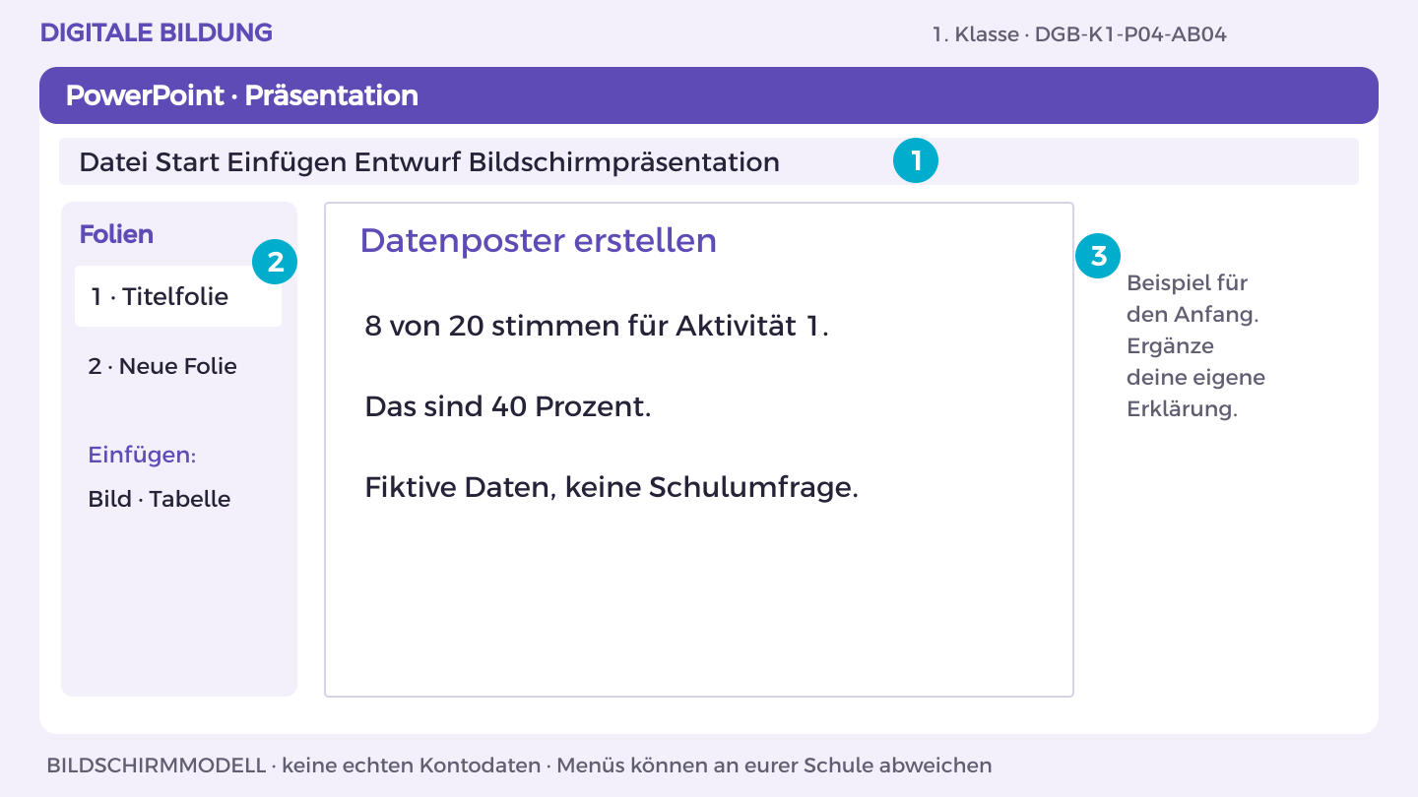
THEMA 4 · AB 4 · ZUERST ANSEHEN
1. Klasse · Digitale Grundbildung
72
Notes:
Materialgrundlage: DGB-Arbeitsheft und Lehrpersonenhandbuch, 1. Klasse, Fassung 3.0.
Lehrplan: BGBl. II Nr. 267/2022, Fachlehrplan Digitale Grundbildung. Referenzcodes sind interne Kennungen.
Kompetenzbezug:
1P4: einzeln und gemeinsam Texte und Präsentationen (unter Einbeziehung von Bildern, Grafiken und anderen Objekten) strukturieren und formatieren.
1P3: mit Daten einfache Berechnungen durchführen sowie in verschiedenen (visuellen) Formaten sammeln und präsentieren.
1P2: verschiedene Darstellungsformen von Inhalten und die Wirkung auf sich und andere beschreiben.
DGB-K1-P04-AB04 · Vormachen und Nachmachen
Beschriftetes Bildschirmmodell für die Übung, kein Screenshot eines echten Kontos. Menübezeichnungen können je nach Schulkonfiguration abweichen.
Quellen (04.10.2026): https://support.microsoft.com/de-de/powerpoint/basic-tasks-in-powerpoint-for-the-web
1. Öffne im OneDrive-Themenordner deine Präsentation. Beim ersten Mal: Neu > PowerPoint-Präsentation; Dateiname K1_Datenposter_Kennung.
2. Klicke in das Titelfeld und schreibe „Datenposter erstellen“. Über Start > Neue Folie ergänzt du die nächste Seite.
3. Nutze Einfügen > Textfeld für „8 von 20 stimmen für Aktivität 1.“. Weitere Inhalte stehen darunter, nicht über dem Titel.
4. Füge eigene Formen über Einfügen > Formen ein. Nutze dunkle Schrift auf hellem Grund und beschrifte jedes Bild verständlich.
5. Starte Bildschirmpräsentation > Von Anfang an. Lies vom hinteren Raum aus mit und verbessere unlesbare Stellen. Prüfe die Speicherung.
Prüfung: Titel und Inhalte sind auch aus einiger Entfernung lesbar; ich kann die Aussage erklären.
Führen Sie jeden Schritt auf dem schulischen Demo-Konto vor. Danach führt jedes Kind am eigenen Laptop aus; Partner*innen geben Hinweise. Kein echtes Passwort projizieren.
Erwartung: Belegt: Bewegung häufigste Auswahl; keine Aussage über alle Schulen oder Gründe der Wahl.

Slide 73
THEMA 4 · AB 4 · GEMEINSAM NACHMACHEN
Datenposter erstellen
01
Öffne im OneDrive-Themenordner deine Präsentation. Beim ersten Mal: Neu > PowerPoint-Präsentation; Dateiname K1_Datenposter_Kennung.
02
Klicke in das Titelfeld und schreibe „Datenposter erstellen“. Über Start > Neue Folie ergänzt du die nächste Seite.
03
Nutze Einfügen > Textfeld für „8 von 20 stimmen für Aktivität 1.“. Weitere Inhalte stehen darunter, nicht über dem Titel.
04
Füge eigene Formen über Einfügen > Formen ein. Nutze dunkle Schrift auf hellem Grund und beschrifte jedes Bild verständlich.
05
Starte Bildschirmpräsentation > Von Anfang an. Lies vom hinteren Raum aus mit und verbessere unlesbare Stellen. Prüfe die Speicherung.
1. Klasse · Digitale Grundbildung
73
Notes:
Materialgrundlage: DGB-Arbeitsheft und Lehrpersonenhandbuch, 1. Klasse, Fassung 3.0.
Lehrplan: BGBl. II Nr. 267/2022, Fachlehrplan Digitale Grundbildung. Referenzcodes sind interne Kennungen.
Kompetenzbezug:
1P4: einzeln und gemeinsam Texte und Präsentationen (unter Einbeziehung von Bildern, Grafiken und anderen Objekten) strukturieren und formatieren.
1P3: mit Daten einfache Berechnungen durchführen sowie in verschiedenen (visuellen) Formaten sammeln und präsentieren.
1P2: verschiedene Darstellungsformen von Inhalten und die Wirkung auf sich und andere beschreiben.
DGB-K1-P04-AB04 · Vormachen und Nachmachen
Beschriftetes Bildschirmmodell für die Übung, kein Screenshot eines echten Kontos. Menübezeichnungen können je nach Schulkonfiguration abweichen.
Quellen (04.10.2026): https://support.microsoft.com/de-de/powerpoint/basic-tasks-in-powerpoint-for-the-web
1. Öffne im OneDrive-Themenordner deine Präsentation. Beim ersten Mal: Neu > PowerPoint-Präsentation; Dateiname K1_Datenposter_Kennung.
2. Klicke in das Titelfeld und schreibe „Datenposter erstellen“. Über Start > Neue Folie ergänzt du die nächste Seite.
3. Nutze Einfügen > Textfeld für „8 von 20 stimmen für Aktivität 1.“. Weitere Inhalte stehen darunter, nicht über dem Titel.
4. Füge eigene Formen über Einfügen > Formen ein. Nutze dunkle Schrift auf hellem Grund und beschrifte jedes Bild verständlich.
5. Starte Bildschirmpräsentation > Von Anfang an. Lies vom hinteren Raum aus mit und verbessere unlesbare Stellen. Prüfe die Speicherung.
Prüfung: Titel und Inhalte sind auch aus einiger Entfernung lesbar; ich kann die Aussage erklären.
Führen Sie jeden Schritt auf dem schulischen Demo-Konto vor. Danach führt jedes Kind am eigenen Laptop aus; Partner*innen geben Hinweise. Kein echtes Passwort projizieren.
Erwartung: Belegt: Bewegung häufigste Auswahl; keine Aussage über alle Schulen oder Gründe der Wahl.

Slide 74
THEMA 4 · ARBEITSBLATT 4 · 50 MINUTEN
Datenposter erstellen
A
Gestalte ein Poster mit Frage, Datenherkunft „fiktive Übungsdaten“, Tabelle, Rechnung und Diagramm.
B
Schreibe zwei belegte Aussagen und eine Grenze der Daten. Nutze Überschriften und lesbare Beschriftungen.
Zum Nachdenken
Welche Aussage wäre durch die Daten nicht gedeckt?
1. Klasse · Digitale Grundbildung
74
Notes:
Materialgrundlage: DGB-Arbeitsheft und Lehrpersonenhandbuch, 1. Klasse, Fassung 3.0.
Lehrplan: BGBl. II Nr. 267/2022, Fachlehrplan Digitale Grundbildung. Referenzcodes sind interne Kennungen.
Kompetenzbezug:
1P4: einzeln und gemeinsam Texte und Präsentationen (unter Einbeziehung von Bildern, Grafiken und anderen Objekten) strukturieren und formatieren.
1P3: mit Daten einfache Berechnungen durchführen sowie in verschiedenen (visuellen) Formaten sammeln und präsentieren.
1P2: verschiedene Darstellungsformen von Inhalten und die Wirkung auf sich und andere beschreiben.
DGB-K1-P04-AB04
Auftrag A: Gestalte ein Poster mit Frage, Datenherkunft „fiktive Übungsdaten“, Tabelle, Rechnung und Diagramm.
Auftrag B: Schreibe zwei belegte Aussagen und eine Grenze der Daten. Nutze Überschriften und lesbare Beschriftungen.
Erwartungshorizont: Belegt: Bewegung häufigste Auswahl; keine Aussage über alle Schulen oder Gründe der Wahl.
Hilfe: Beginne: In diesen Übungsdaten … Daraus wissen wir noch nicht …
Reflexion: Welche Aussage wäre durch die Daten nicht gedeckt?
Erweiterung: Formuliere eine passende Folgefrage.
Freigabe: Beide Teilaufgaben zeigen lassen und individuellen fachlichen Kern gemäß Erwartungshorizont erfragen. Praktische Handlung tatsächlich beobachten.
Zeitvorschlag: 5 Minuten Einstieg, 30 Minuten Arbeit, 10 Minuten Prüfung und Reflexion, 5 Minuten Sicherung/Freigabe.

Slide 75
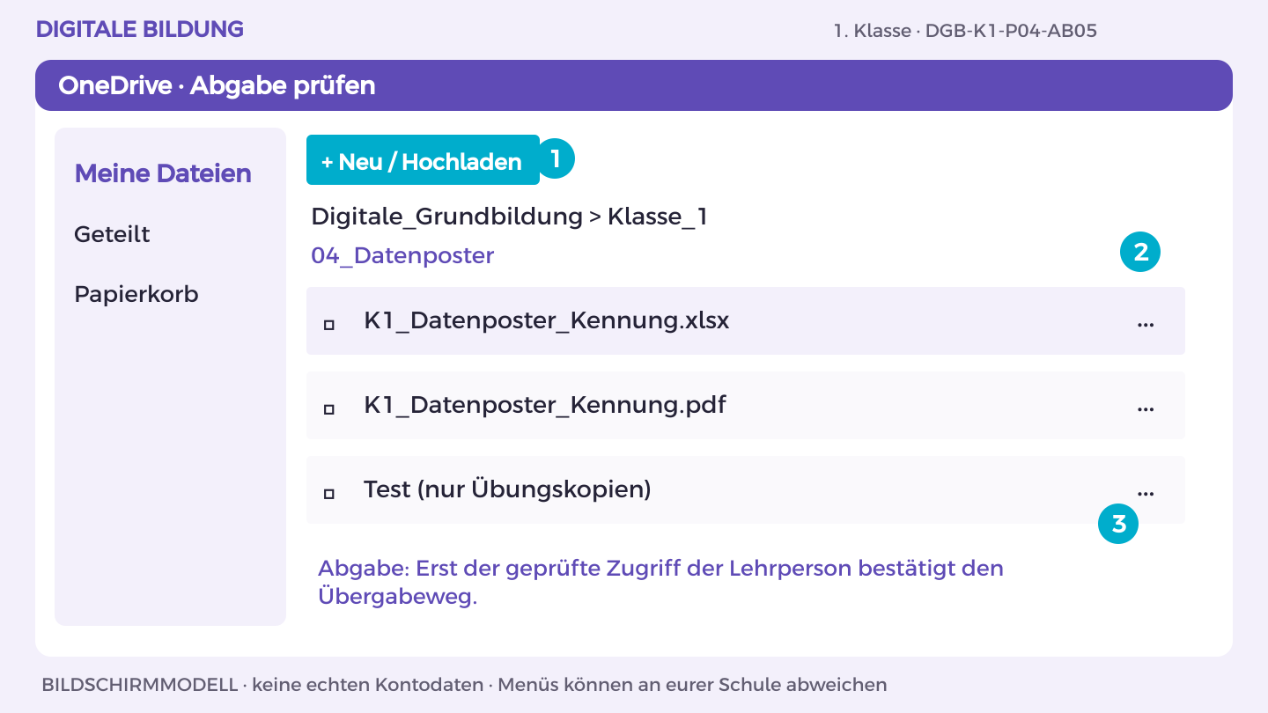
THEMA 4 · AB 5 · ZUERST ANSEHEN
1. Klasse · Digitale Grundbildung
75
Notes:
Materialgrundlage: DGB-Arbeitsheft und Lehrpersonenhandbuch, 1. Klasse, Fassung 3.0.
Lehrplan: BGBl. II Nr. 267/2022, Fachlehrplan Digitale Grundbildung. Referenzcodes sind interne Kennungen.
Kompetenzbezug:
1P2: verschiedene Darstellungsformen von Inhalten und die Wirkung auf sich und andere beschreiben.
1P3: mit Daten einfache Berechnungen durchführen sowie in verschiedenen (visuellen) Formaten sammeln und präsentieren.
1P4: einzeln und gemeinsam Texte und Präsentationen (unter Einbeziehung von Bildern, Grafiken und anderen Objekten) strukturieren und formatieren.
DGB-K1-P04-AB05 · Vormachen und Nachmachen
Beschriftetes Bildschirmmodell für die Übung, kein Screenshot eines echten Kontos. Menübezeichnungen können je nach Schulkonfiguration abweichen.
Quellen (04.10.2026): https://support.microsoft.com/de-de/word/basic-tasks-in-word-online
1. Öffne K1_Datenposter_Kennung in OneDrive. Vergleiche das Ergebnis mit Aufgabe A und B.
2. Lass eine andere Person genau den im Arbeitsblatt genannten Test ausführen. Notiere eine Beobachtung, verbessere die Stelle.
3. Für Word/PowerPoint: Datei > Exportieren oder Speichern unter > Als PDF herunterladen. Öffne die PDF und prüfe Seiten, Bilder und Text.
4. Lade die PDF in deinen OneDrive-Themenordner hoch. Nutze den vereinbarten geschützten Link- oder persönlichen Abgabeordnerweg.
5. Lass die Lehrperson die richtige Endfassung mit ihrem Konto öffnen. Dokumentiere Dateiname, Datum, eigenen Beitrag und nächsten Schritt.
Prüfung: Endfassung lesbar, eigener Beitrag erklärt, Zugriff der Lehrperson tatsächlich geprüft.
Führen Sie jeden Schritt auf dem schulischen Demo-Konto vor. Danach führt jedes Kind am eigenen Laptop aus; Partner*innen geben Hinweise. Kein echtes Passwort projizieren.
Erwartung: 20 und Bewegung werden richtig erkannt; Darstellung und Rechenweg stimmen.

Slide 76
THEMA 4 · AB 5 · GEMEINSAM NACHMACHEN
Poster testen
01
Öffne K1_Datenposter_Kennung in OneDrive. Vergleiche das Ergebnis mit Aufgabe A und B.
02
Lass eine andere Person genau den im Arbeitsblatt genannten Test ausführen. Notiere eine Beobachtung, verbessere die Stelle.
03
Für Word/PowerPoint: Datei > Exportieren oder Speichern unter > Als PDF herunterladen. Öffne die PDF und prüfe Seiten, Bilder und Text.
04
Lade die PDF in deinen OneDrive-Themenordner hoch. Nutze den vereinbarten geschützten Link- oder persönlichen Abgabeordnerweg.
05
Lass die Lehrperson die richtige Endfassung mit ihrem Konto öffnen. Dokumentiere Dateiname, Datum, eigenen Beitrag und nächsten Schritt.
1. Klasse · Digitale Grundbildung
76
Notes:
Materialgrundlage: DGB-Arbeitsheft und Lehrpersonenhandbuch, 1. Klasse, Fassung 3.0.
Lehrplan: BGBl. II Nr. 267/2022, Fachlehrplan Digitale Grundbildung. Referenzcodes sind interne Kennungen.
Kompetenzbezug:
1P2: verschiedene Darstellungsformen von Inhalten und die Wirkung auf sich und andere beschreiben.
1P3: mit Daten einfache Berechnungen durchführen sowie in verschiedenen (visuellen) Formaten sammeln und präsentieren.
1P4: einzeln und gemeinsam Texte und Präsentationen (unter Einbeziehung von Bildern, Grafiken und anderen Objekten) strukturieren und formatieren.
DGB-K1-P04-AB05 · Vormachen und Nachmachen
Beschriftetes Bildschirmmodell für die Übung, kein Screenshot eines echten Kontos. Menübezeichnungen können je nach Schulkonfiguration abweichen.
Quellen (04.10.2026): https://support.microsoft.com/de-de/word/basic-tasks-in-word-online
1. Öffne K1_Datenposter_Kennung in OneDrive. Vergleiche das Ergebnis mit Aufgabe A und B.
2. Lass eine andere Person genau den im Arbeitsblatt genannten Test ausführen. Notiere eine Beobachtung, verbessere die Stelle.
3. Für Word/PowerPoint: Datei > Exportieren oder Speichern unter > Als PDF herunterladen. Öffne die PDF und prüfe Seiten, Bilder und Text.
4. Lade die PDF in deinen OneDrive-Themenordner hoch. Nutze den vereinbarten geschützten Link- oder persönlichen Abgabeordnerweg.
5. Lass die Lehrperson die richtige Endfassung mit ihrem Konto öffnen. Dokumentiere Dateiname, Datum, eigenen Beitrag und nächsten Schritt.
Prüfung: Endfassung lesbar, eigener Beitrag erklärt, Zugriff der Lehrperson tatsächlich geprüft.
Führen Sie jeden Schritt auf dem schulischen Demo-Konto vor. Danach führt jedes Kind am eigenen Laptop aus; Partner*innen geben Hinweise. Kein echtes Passwort projizieren.
Erwartung: 20 und Bewegung werden richtig erkannt; Darstellung und Rechenweg stimmen.

Slide 77
THEMA 4 · ARBEITSBLATT 5 · 50 MINUTEN
Poster testen
A
Lass jemand anderen häufigste Aktivität und Gesamtzahl am Poster ablesen. Korrigiere Missverständnisse.
B
Exportiere die PDF und erläutere deine Rechnung sowie eine Gestaltungsentscheidung.
Zum Nachdenken
Was macht ein Diagramm verständlich?
1. Klasse · Digitale Grundbildung
77
Notes:
Materialgrundlage: DGB-Arbeitsheft und Lehrpersonenhandbuch, 1. Klasse, Fassung 3.0.
Lehrplan: BGBl. II Nr. 267/2022, Fachlehrplan Digitale Grundbildung. Referenzcodes sind interne Kennungen.
Kompetenzbezug:
1P2: verschiedene Darstellungsformen von Inhalten und die Wirkung auf sich und andere beschreiben.
1P3: mit Daten einfache Berechnungen durchführen sowie in verschiedenen (visuellen) Formaten sammeln und präsentieren.
1P4: einzeln und gemeinsam Texte und Präsentationen (unter Einbeziehung von Bildern, Grafiken und anderen Objekten) strukturieren und formatieren.
DGB-K1-P04-AB05
Auftrag A: Lass jemand anderen häufigste Aktivität und Gesamtzahl am Poster ablesen. Korrigiere Missverständnisse.
Auftrag B: Exportiere die PDF und erläutere deine Rechnung sowie eine Gestaltungsentscheidung.
Erwartungshorizont: 20 und Bewegung werden richtig erkannt; Darstellung und Rechenweg stimmen.
Hilfe: Teste zunächst ohne mündliche Erklärung.
Reflexion: Was macht ein Diagramm verständlich?
Erweiterung: Prüfe das Poster in Graustufen.
Freigabe: Beide Teilaufgaben zeigen lassen und individuellen fachlichen Kern gemäß Erwartungshorizont erfragen. Praktische Handlung tatsächlich beobachten.
Zeitvorschlag: 5 Minuten Einstieg, 30 Minuten Arbeit, 10 Minuten Prüfung und Reflexion, 5 Minuten Sicherung/Freigabe.

Slide 78
THEMA 4 · ABSCHLUSS
Ergebnisrunde
Abstimmungsplan mit freiwilliger Teilnahme und höchstens einer Stimme.
Tabelle mit funktionierender Summenformel und Handkontrolle.
Diagramm mit Beschriftung sowie zwei belegte Aussagen und eine Grenze.
Mein Beispiel · meine Erklärung · mein nächster Versuch
Wo außerhalb dieser Übung könnte dir das helfen? Nenne eine Situation und einen passenden nächsten Schritt.
1. Klasse · Digitale Grundbildung
78
Notes:
Materialgrundlage: DGB-Arbeitsheft und Lehrpersonenhandbuch, 1. Klasse, Fassung 3.0.
Lehrplan: BGBl. II Nr. 267/2022, Fachlehrplan Digitale Grundbildung. Referenzcodes sind interne Kennungen.
Kompetenzbezug:
1P3: mit Daten einfache Berechnungen durchführen sowie in verschiedenen (visuellen) Formaten sammeln und präsentieren.
1P2: verschiedene Darstellungsformen von Inhalten und die Wirkung auf sich und andere beschreiben.
1P4: einzeln und gemeinsam Texte und Präsentationen (unter Einbeziehung von Bildern, Grafiken und anderen Objekten) strukturieren und formatieren.
Endprodukt: Ein Datenposter als PDF mit Frage, Tabelle, Rechnung, Diagramm und Aussage.
Abschlusskriterium: 20 und Bewegung werden richtig erkannt; Darstellung und Rechenweg stimmen.
Ergebnisrunde moderieren: Jede Person zeigt und erklärt eine eigene Entscheidung oder praktische Handlung. Kriterien fachliche Richtigkeit, Anwendung/Funktion, Verantwortung/Verständlichkeit, individueller Prozess. Keine Kompetenz allein aus einer Dateiablage ableiten.
Die Illustration auf der Themastartfolie ist nur eine mögliche Darstellungsform. Funktionsfähige Programme und praktische Nachweise bleiben erforderlich.

Slide 79
THEMA 5 · DEIN ALLTAG
Anleitungen die funktionieren
Ein Roboter soll ein Ziel erreichen. Er versteht aber nur genaue Befehle und denkt nicht mit. Du steuerst zunächst eine Spielfigur auf Papier und entdeckst, warum eine kleine Richtungsänderung den ganzen Weg verändern kann. Mit einer Wiederholung wird deine Anleitung kürzer. Ein anderes Team prüft, ob sie ohne Zusatzhilfe funktioniert.
Dein erster Versuch
Zeichne ein Feld mit fünf Reihen und fünf Spalten. Setze eine Figur links unten mit Blick nach rechts. Sage nur „Geh zum Ziel“. Was fehlt, damit eine andere Person den Weg eindeutig ausführen kann?
1. Klasse · Digitale Grundbildung
79
Notes:
Materialgrundlage: DGB-Arbeitsheft und Lehrpersonenhandbuch, 1. Klasse, Fassung 3.0.
Lehrplan: BGBl. II Nr. 267/2022, Fachlehrplan Digitale Grundbildung. Referenzcodes sind interne Kennungen.
Kompetenzbezug:
1P1: eindeutige Handlungsanleitungen (Algorithmen) nachvollziehen, ausführen sowie selbstständig formulieren.
1P4: einzeln und gemeinsam Texte und Präsentationen (unter Einbeziehung von Bildern, Grafiken und anderen Objekten) strukturieren und formatieren.
1P2: verschiedene Darstellungsformen von Inhalten und die Wirkung auf sich und andere beschreiben.
Orientierung: Körperliches Ausführen und Papierfiguren machen algorithmisches Denken zugänglich. Die Lernenden erleben Mehrdeutigkeit, bevor sie die Fachbegriffe Algorithmus und Schleife sichern. Bewerten Sie die Ausführbarkeit und die Erklärung einer Korrektur, nicht die zeichnerische Qualität.
Vorbereitung: Karopapier, Spielfiguren und drei Befehlskarten bereitlegen. Startfeld und Blickrichtung gemeinsam festlegen. Für die abschließende Karte eine einfache Text- oder Zeichenanwendung anbieten. Auf jedem Laptop den gezeigten Weg prüfen; Ordner Digitale_Grundbildung/Klasse_1/05_Algorithmuskarte vorbereiten. Datei K1_Algorithmuskarte_Kennung verwenden. Bei Abweichungen Menübezeichnung auf der Schulstart-Karte notieren.
Erste Unterrichtseinheit: 0–5 Alltagssituation und ersten Versuch gemeinsam lesen. Zeichne ein Feld mit fünf Reihen und fünf Spalten. Setze eine Figur links unten mit Blick nach rechts. Sage nur „Geh zum Ziel“. Was fehlt, damit eine andere Person den Weg eindeutig ausführen kann? / 5–10 Beobachtungen sammeln. Die Lernziele in eigenen Worten erklären lassen; offene Begriffe anhand der Materialkarte klären. / 10–35 Die beiden Aufgaben von Arbeitsblatt 1 bearbeiten lassen. Bedienung und Erklärung im Team wechseln. Bei Bedarf den Hilfehinweis nutzen. / 35–45 Zwei unterschiedliche Lösungswege vergleichen. Eine ausführbare Anleitung vom Start zum Ziel. / 45–50 Jede Person nennt eine gelungene Handlung und einen nächsten Versuch. Beobachtung und passende Aufgabenkennung kurz im Lernnachweis festhalten.

Slide 80
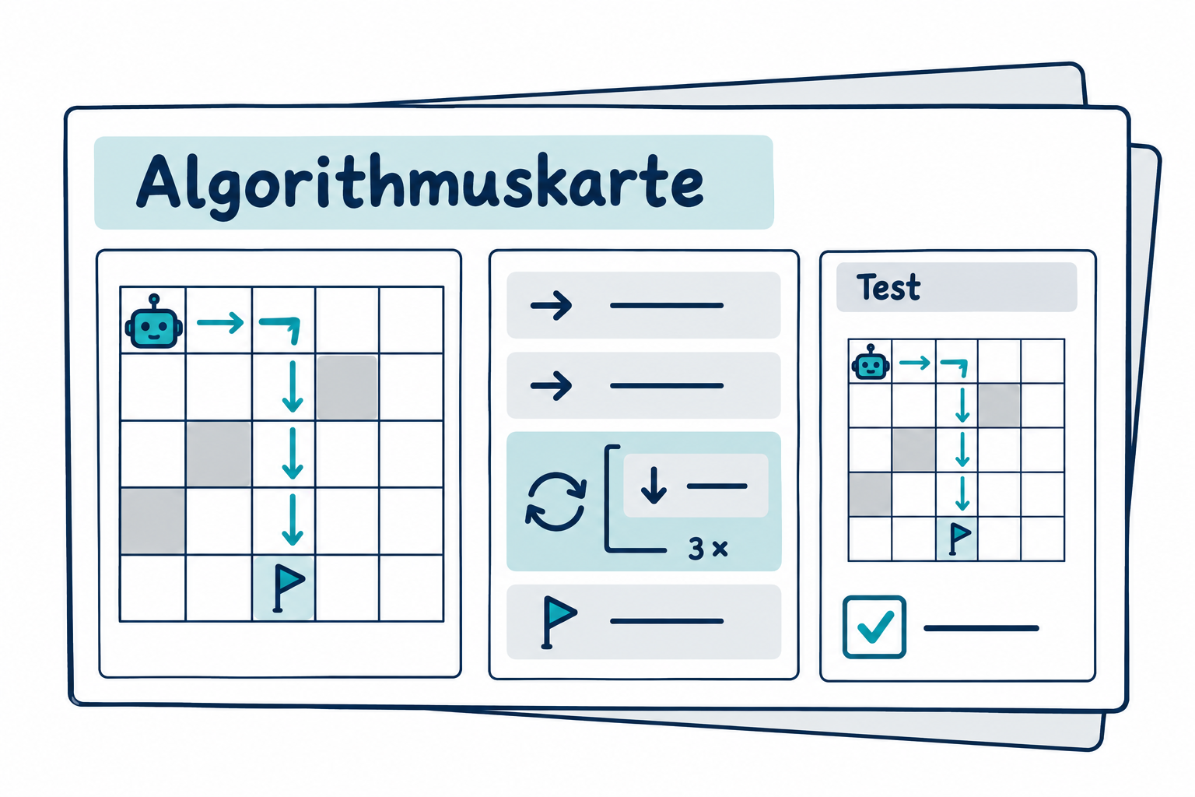
THEMA 5 · 5 UNTERRICHTSEINHEITEN
Anleitungen die funktionieren
Das kannst du danach
Ich kann eine eindeutige Folge von Befehlen formulieren.
Ich kann wiederholte Schritte durch eine Schleife ausdrücken.
Ich kann einen Fehler durch schrittweises Testen finden und verbessern.
Illustrative Gestaltungsidee, keine Musterlösung.
Inhalte und Diagramme sind schematisch.
So wird dein Können sichtbar
Eine Algorithmuskarte als PDF mit Ablauf, Schleife und verbessertem Testbeispiel.
1. Klasse · Digitale Grundbildung
80
Notes:
Materialgrundlage: DGB-Arbeitsheft und Lehrpersonenhandbuch, 1. Klasse, Fassung 3.0.
Lehrplan: BGBl. II Nr. 267/2022, Fachlehrplan Digitale Grundbildung. Referenzcodes sind interne Kennungen.
Kompetenzbezug:
1P1: eindeutige Handlungsanleitungen (Algorithmen) nachvollziehen, ausführen sowie selbstständig formulieren.
1P4: einzeln und gemeinsam Texte und Präsentationen (unter Einbeziehung von Bildern, Grafiken und anderen Objekten) strukturieren und formatieren.
1P2: verschiedene Darstellungsformen von Inhalten und die Wirkung auf sich und andere beschreiben.
Ziel: Du formulierst und testest eindeutige Algorithmen mit Wiederholungen.
Endprodukt: Eine Algorithmuskarte als PDF mit Ablauf, Schleife und verbessertem Testbeispiel.
Vorbereitung: Eigener Laptop, Internetzugang und Microsoft 365 im Browser mit dem von der Schule bereitgestellten Konto. Gezeigter Geräteweg: Windows 11. Word. Ablage und Abgabe: OneDrive.
Bild: mit dem integrierten Bildgenerator erstelltes illustratives Ergebnisbeispiel. Bildgestaltung ist nicht verbindlich. Kernfrage: Woran lässt sich das erwartete Ergebnis erkennen?

Slide 81
THEMA 5 · VORBEREITUNG
Material für das Thema
Eigener Laptop, Internetzugang und Microsoft 365 im Browser mit dem von der Schule bereitgestellten Konto. Gezeigter Geräteweg: Windows 11. Word. Ablage und Abgabe: OneDrive.
Roboterfeld: 5 × 5 Kästchen. Start links unten, Blickrichtung rechts. Ziel rechts oben. Hindernisse gibt es zunächst nicht. Befehle: GEHE 1 FELD, DREHE LINKS, DREHE RECHTS. Der Roboter ergänzt keine fehlenden Schritte. Ein Algorithmus ist eine eindeutige Folge von Anweisungen; eine Schleife wiederholt Anweisungen.
1. Klasse · Digitale Grundbildung
81
Notes:
Materialgrundlage: DGB-Arbeitsheft und Lehrpersonenhandbuch, 1. Klasse, Fassung 3.0.
Lehrplan: BGBl. II Nr. 267/2022, Fachlehrplan Digitale Grundbildung. Referenzcodes sind interne Kennungen.
Kompetenzbezug:
1P1: eindeutige Handlungsanleitungen (Algorithmen) nachvollziehen, ausführen sowie selbstständig formulieren.
1P4: einzeln und gemeinsam Texte und Präsentationen (unter Einbeziehung von Bildern, Grafiken und anderen Objekten) strukturieren und formatieren.
1P2: verschiedene Darstellungsformen von Inhalten und die Wirkung auf sich und andere beschreiben.
Vollständige Materialkarte: Roboterfeld: 5 × 5 Kästchen. Start links unten, Blickrichtung rechts. Ziel rechts oben. Hindernisse gibt es zunächst nicht. Befehle: GEHE 1 FELD, DREHE LINKS, DREHE RECHTS. Der Roboter ergänzt keine fehlenden Schritte. Ein Algorithmus ist eine eindeutige Folge von Anweisungen; eine Schleife wiederholt Anweisungen.
Geräte und Programme: Eigener Laptop, Internetzugang und Microsoft 365 im Browser mit dem von der Schule bereitgestellten Konto. Gezeigter Geräteweg: Windows 11. Word. Ablage und Abgabe: OneDrive.
Vor Beginn Speicherort, Abgabeweg und freigegebene Programme klären. Unterrichtsplanung: 5 Minuten Aktivierung, 30 Minuten Arbeit, 10 Minuten Prüfung/Reflexion, 5 Minuten Freigabe und Sicherung. An Lerngruppe anpassen.

Slide 82
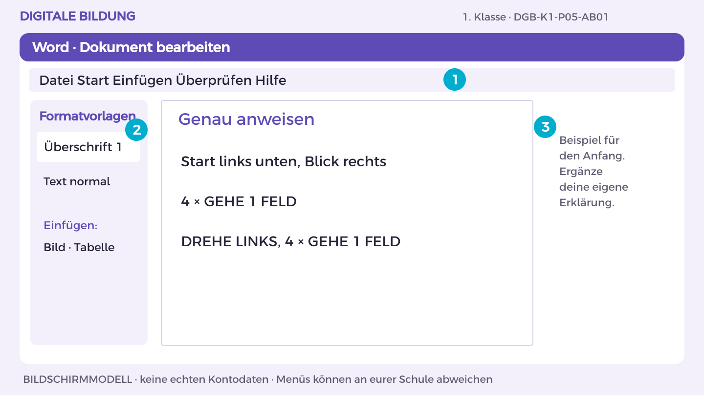
THEMA 5 · AB 1 · ZUERST ANSEHEN
1. Klasse · Digitale Grundbildung
82
Notes:
Materialgrundlage: DGB-Arbeitsheft und Lehrpersonenhandbuch, 1. Klasse, Fassung 3.0.
Lehrplan: BGBl. II Nr. 267/2022, Fachlehrplan Digitale Grundbildung. Referenzcodes sind interne Kennungen.
Kompetenzbezug:
1P1: eindeutige Handlungsanleitungen (Algorithmen) nachvollziehen, ausführen sowie selbstständig formulieren.
DGB-K1-P05-AB01 · Vormachen und Nachmachen
Beschriftetes Bildschirmmodell für die Übung, kein Screenshot eines echten Kontos. Menübezeichnungen können je nach Schulkonfiguration abweichen.
Quellen (04.10.2026): https://support.microsoft.com/de-de/word/basic-tasks-in-word-online
1. Öffne OneDrive und den Themenordner 05_Algorithmuskarte. Öffne deine Themen-Datei oder erstelle sie über Neu > Word-Dokument.
2. Schreibe die Überschrift „Genau anweisen“. Markiere sie und wähle Start > Formatvorlagen > Überschrift 1.
3. Beginne mit dem Beispiel: „Start links unten, Blick rechts“. Ergänze darunter eine Begründung aus der Materialkarte.
4. Bearbeite jetzt Aufgabe A und B. Trenne im Dokument Aussage, Beleg und offene Frage; nutze Einfügen > Tabelle für Vergleiche.
5. Prüfe mit einer anderen Person die fachliche Aussage. Speichere in OneDrive unter K1_Algorithmuskarte_Kennung; halte deinen eigenen Beitrag fest.
Prüfung: Ich finde meinen eigenen Beitrag in der Datei und kann ihn anhand der Materialkarte erklären.
Führen Sie jeden Schritt auf dem schulischen Demo-Konto vor. Danach führt jedes Kind am eigenen Laptop aus; Partner*innen geben Hinweise. Kein echtes Passwort projizieren.
Erwartung: Vier Schritte rechts, Linksdrehung, vier Schritte nach oben ist eine Lösung; Blickrichtung wird beachtet.

Slide 83
THEMA 5 · AB 1 · GEMEINSAM NACHMACHEN
Genau anweisen
01
Öffne OneDrive und den Themenordner 05_Algorithmuskarte. Öffne deine Themen-Datei oder erstelle sie über Neu > Word-Dokument.
02
Schreibe die Überschrift „Genau anweisen“. Markiere sie und wähle Start > Formatvorlagen > Überschrift 1.
03
Beginne mit dem Beispiel: „Start links unten, Blick rechts“. Ergänze darunter eine Begründung aus der Materialkarte.
04
Bearbeite jetzt Aufgabe A und B. Trenne im Dokument Aussage, Beleg und offene Frage; nutze Einfügen > Tabelle für Vergleiche.
05
Prüfe mit einer anderen Person die fachliche Aussage. Speichere in OneDrive unter K1_Algorithmuskarte_Kennung; halte deinen eigenen Beitrag fest.
1. Klasse · Digitale Grundbildung
83
Notes:
Materialgrundlage: DGB-Arbeitsheft und Lehrpersonenhandbuch, 1. Klasse, Fassung 3.0.
Lehrplan: BGBl. II Nr. 267/2022, Fachlehrplan Digitale Grundbildung. Referenzcodes sind interne Kennungen.
Kompetenzbezug:
1P1: eindeutige Handlungsanleitungen (Algorithmen) nachvollziehen, ausführen sowie selbstständig formulieren.
DGB-K1-P05-AB01 · Vormachen und Nachmachen
Beschriftetes Bildschirmmodell für die Übung, kein Screenshot eines echten Kontos. Menübezeichnungen können je nach Schulkonfiguration abweichen.
Quellen (04.10.2026): https://support.microsoft.com/de-de/word/basic-tasks-in-word-online
1. Öffne OneDrive und den Themenordner 05_Algorithmuskarte. Öffne deine Themen-Datei oder erstelle sie über Neu > Word-Dokument.
2. Schreibe die Überschrift „Genau anweisen“. Markiere sie und wähle Start > Formatvorlagen > Überschrift 1.
3. Beginne mit dem Beispiel: „Start links unten, Blick rechts“. Ergänze darunter eine Begründung aus der Materialkarte.
4. Bearbeite jetzt Aufgabe A und B. Trenne im Dokument Aussage, Beleg und offene Frage; nutze Einfügen > Tabelle für Vergleiche.
5. Prüfe mit einer anderen Person die fachliche Aussage. Speichere in OneDrive unter K1_Algorithmuskarte_Kennung; halte deinen eigenen Beitrag fest.
Prüfung: Ich finde meinen eigenen Beitrag in der Datei und kann ihn anhand der Materialkarte erklären.
Führen Sie jeden Schritt auf dem schulischen Demo-Konto vor. Danach führt jedes Kind am eigenen Laptop aus; Partner*innen geben Hinweise. Kein echtes Passwort projizieren.
Erwartung: Vier Schritte rechts, Linksdrehung, vier Schritte nach oben ist eine Lösung; Blickrichtung wird beachtet.

Slide 84
THEMA 5 · ARBEITSBLATT 1 · 50 MINUTEN
Genau anweisen
A
Zeichne ein 5 × 5-Feld. Markiere Start links unten, Blick nach rechts und Ziel rechts oben. Schreibe den vollständigen Weg nur mit GEHE 1 FELD, DREHE LINKS und DREHE RECHTS. Zähle Bewegungen statt Kästchen.
B
Lass eine andere Person die Befehle wörtlich ausführen. Markiere jede unklare oder fehlende Anweisung.
Zum Nachdenken
Welche Anweisung war weniger eindeutig als gedacht?
1. Klasse · Digitale Grundbildung
84
Notes:
Materialgrundlage: DGB-Arbeitsheft und Lehrpersonenhandbuch, 1. Klasse, Fassung 3.0.
Lehrplan: BGBl. II Nr. 267/2022, Fachlehrplan Digitale Grundbildung. Referenzcodes sind interne Kennungen.
Kompetenzbezug:
1P1: eindeutige Handlungsanleitungen (Algorithmen) nachvollziehen, ausführen sowie selbstständig formulieren.
DGB-K1-P05-AB01
Auftrag A: Zeichne ein 5 × 5-Feld. Markiere Start links unten, Blick nach rechts und Ziel rechts oben. Schreibe den vollständigen Weg nur mit GEHE 1 FELD, DREHE LINKS und DREHE RECHTS. Zähle Bewegungen statt Kästchen.
Auftrag B: Lass eine andere Person die Befehle wörtlich ausführen. Markiere jede unklare oder fehlende Anweisung.
Erwartungshorizont: Vier Schritte rechts, Linksdrehung, vier Schritte nach oben ist eine Lösung; Blickrichtung wird beachtet.
Hilfe: Ein Schritt führt genau in das benachbarte Feld in Blickrichtung.
Reflexion: Welche Anweisung war weniger eindeutig als gedacht?
Erweiterung: Finde einen anderen gültigen Weg.
Freigabe: Beide Teilaufgaben zeigen lassen und individuellen fachlichen Kern gemäß Erwartungshorizont erfragen. Praktische Handlung tatsächlich beobachten.
Zeitvorschlag: 5 Minuten Einstieg, 30 Minuten Arbeit, 10 Minuten Prüfung und Reflexion, 5 Minuten Sicherung/Freigabe.

Slide 85
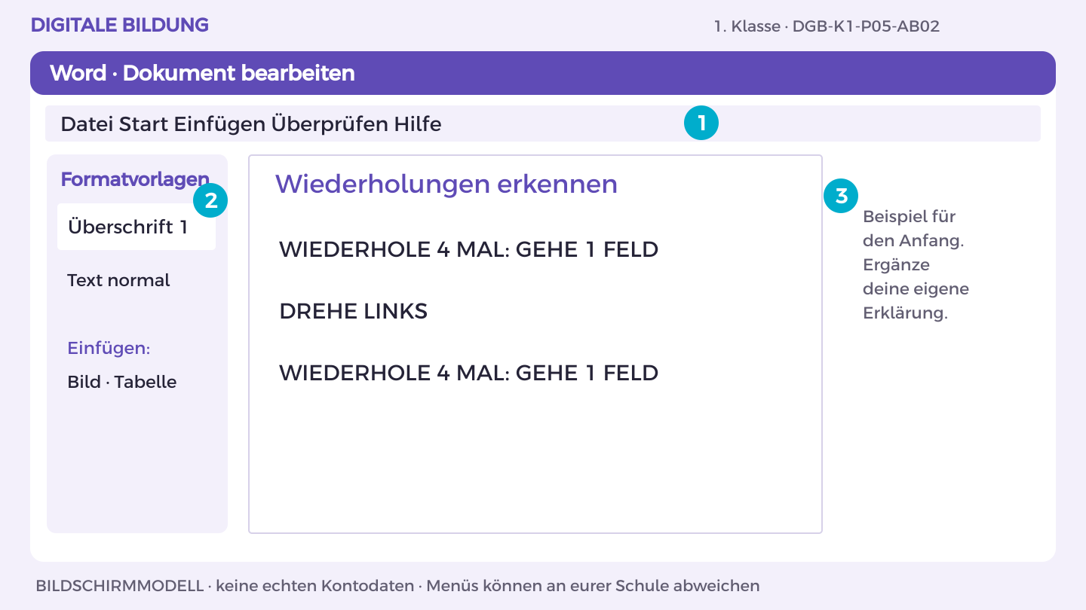
THEMA 5 · AB 2 · ZUERST ANSEHEN
1. Klasse · Digitale Grundbildung
85
Notes:
Materialgrundlage: DGB-Arbeitsheft und Lehrpersonenhandbuch, 1. Klasse, Fassung 3.0.
Lehrplan: BGBl. II Nr. 267/2022, Fachlehrplan Digitale Grundbildung. Referenzcodes sind interne Kennungen.
Kompetenzbezug:
1P1: eindeutige Handlungsanleitungen (Algorithmen) nachvollziehen, ausführen sowie selbstständig formulieren.
DGB-K1-P05-AB02 · Vormachen und Nachmachen
Beschriftetes Bildschirmmodell für die Übung, kein Screenshot eines echten Kontos. Menübezeichnungen können je nach Schulkonfiguration abweichen.
Quellen (04.10.2026): https://support.microsoft.com/de-de/word/basic-tasks-in-word-online
1. Öffne OneDrive und den Themenordner 05_Algorithmuskarte. Öffne deine Themen-Datei oder erstelle sie über Neu > Word-Dokument.
2. Schreibe die Überschrift „Wiederholungen erkennen“. Markiere sie und wähle Start > Formatvorlagen > Überschrift 1.
3. Beginne mit dem Beispiel: „WIEDERHOLE 4 MAL: GEHE 1 FELD“. Ergänze darunter eine Begründung aus der Materialkarte.
4. Bearbeite jetzt Aufgabe A und B. Trenne im Dokument Aussage, Beleg und offene Frage; nutze Einfügen > Tabelle für Vergleiche.
5. Prüfe mit einer anderen Person die fachliche Aussage. Speichere in OneDrive unter K1_Algorithmuskarte_Kennung; halte deinen eigenen Beitrag fest.
Prüfung: Ich finde meinen eigenen Beitrag in der Datei und kann ihn anhand der Materialkarte erklären.
Führen Sie jeden Schritt auf dem schulischen Demo-Konto vor. Danach führt jedes Kind am eigenen Laptop aus; Partner*innen geben Hinweise. Kein echtes Passwort projizieren.
Erwartung: WIEDERHOLE 4 MAL GEHE 1 FELD; Linksdrehung; Wiederholung 4. Gleiche Wirkung bei kürzerer Darstellung.

Slide 86
THEMA 5 · AB 2 · GEMEINSAM NACHMACHEN
Wiederholungen erkennen
01
Öffne OneDrive und den Themenordner 05_Algorithmuskarte. Öffne deine Themen-Datei oder erstelle sie über Neu > Word-Dokument.
02
Schreibe die Überschrift „Wiederholungen erkennen“. Markiere sie und wähle Start > Formatvorlagen > Überschrift 1.
03
Beginne mit dem Beispiel: „WIEDERHOLE 4 MAL: GEHE 1 FELD“. Ergänze darunter eine Begründung aus der Materialkarte.
04
Bearbeite jetzt Aufgabe A und B. Trenne im Dokument Aussage, Beleg und offene Frage; nutze Einfügen > Tabelle für Vergleiche.
05
Prüfe mit einer anderen Person die fachliche Aussage. Speichere in OneDrive unter K1_Algorithmuskarte_Kennung; halte deinen eigenen Beitrag fest.
1. Klasse · Digitale Grundbildung
86
Notes:
Materialgrundlage: DGB-Arbeitsheft und Lehrpersonenhandbuch, 1. Klasse, Fassung 3.0.
Lehrplan: BGBl. II Nr. 267/2022, Fachlehrplan Digitale Grundbildung. Referenzcodes sind interne Kennungen.
Kompetenzbezug:
1P1: eindeutige Handlungsanleitungen (Algorithmen) nachvollziehen, ausführen sowie selbstständig formulieren.
DGB-K1-P05-AB02 · Vormachen und Nachmachen
Beschriftetes Bildschirmmodell für die Übung, kein Screenshot eines echten Kontos. Menübezeichnungen können je nach Schulkonfiguration abweichen.
Quellen (04.10.2026): https://support.microsoft.com/de-de/word/basic-tasks-in-word-online
1. Öffne OneDrive und den Themenordner 05_Algorithmuskarte. Öffne deine Themen-Datei oder erstelle sie über Neu > Word-Dokument.
2. Schreibe die Überschrift „Wiederholungen erkennen“. Markiere sie und wähle Start > Formatvorlagen > Überschrift 1.
3. Beginne mit dem Beispiel: „WIEDERHOLE 4 MAL: GEHE 1 FELD“. Ergänze darunter eine Begründung aus der Materialkarte.
4. Bearbeite jetzt Aufgabe A und B. Trenne im Dokument Aussage, Beleg und offene Frage; nutze Einfügen > Tabelle für Vergleiche.
5. Prüfe mit einer anderen Person die fachliche Aussage. Speichere in OneDrive unter K1_Algorithmuskarte_Kennung; halte deinen eigenen Beitrag fest.
Prüfung: Ich finde meinen eigenen Beitrag in der Datei und kann ihn anhand der Materialkarte erklären.
Führen Sie jeden Schritt auf dem schulischen Demo-Konto vor. Danach führt jedes Kind am eigenen Laptop aus; Partner*innen geben Hinweise. Kein echtes Passwort projizieren.
Erwartung: WIEDERHOLE 4 MAL GEHE 1 FELD; Linksdrehung; Wiederholung 4. Gleiche Wirkung bei kürzerer Darstellung.

Slide 87
THEMA 5 · ARBEITSBLATT 2 · 50 MINUTEN
Wiederholungen erkennen
A
Markiere gleiche aufeinanderfolgende Befehle in deinem Weg. Ersetze sie durch WIEDERHOLE … MAL.
B
Führe die verkürzte Anleitung aus und vergleiche Ziel und Zahl der Schritte mit dem Original.
Zum Nachdenken
Was passiert, wenn die Wiederholungszahl falsch ist?
1. Klasse · Digitale Grundbildung
87
Notes:
Materialgrundlage: DGB-Arbeitsheft und Lehrpersonenhandbuch, 1. Klasse, Fassung 3.0.
Lehrplan: BGBl. II Nr. 267/2022, Fachlehrplan Digitale Grundbildung. Referenzcodes sind interne Kennungen.
Kompetenzbezug:
1P1: eindeutige Handlungsanleitungen (Algorithmen) nachvollziehen, ausführen sowie selbstständig formulieren.
DGB-K1-P05-AB02
Auftrag A: Markiere gleiche aufeinanderfolgende Befehle in deinem Weg. Ersetze sie durch WIEDERHOLE … MAL.
Auftrag B: Führe die verkürzte Anleitung aus und vergleiche Ziel und Zahl der Schritte mit dem Original.
Erwartungshorizont: WIEDERHOLE 4 MAL GEHE 1 FELD; Linksdrehung; Wiederholung 4. Gleiche Wirkung bei kürzerer Darstellung.
Hilfe: Die Zahl sagt, wie oft der eingerückte Befehl ausgeführt wird.
Reflexion: Was passiert, wenn die Wiederholungszahl falsch ist?
Erweiterung: Schreibe eine Schleife für einen Quadratrundweg.
Freigabe: Beide Teilaufgaben zeigen lassen und individuellen fachlichen Kern gemäß Erwartungshorizont erfragen. Praktische Handlung tatsächlich beobachten.
Zeitvorschlag: 5 Minuten Einstieg, 30 Minuten Arbeit, 10 Minuten Prüfung und Reflexion, 5 Minuten Sicherung/Freigabe.

Slide 88
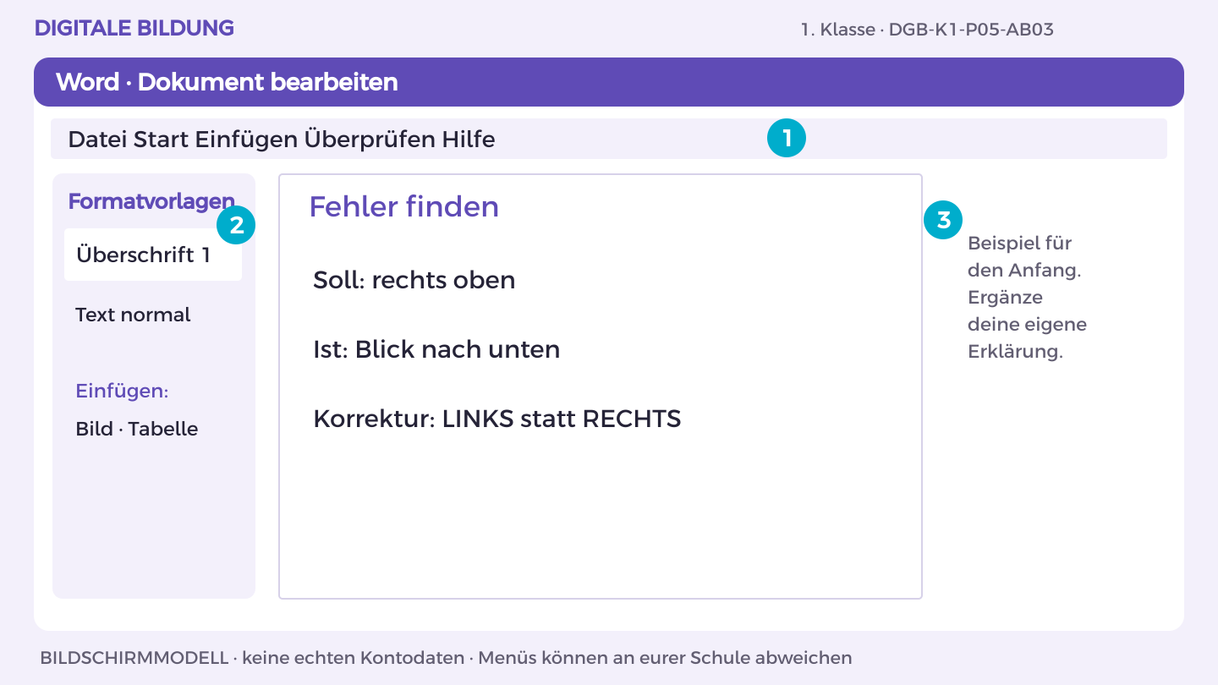
THEMA 5 · AB 3 · ZUERST ANSEHEN
1. Klasse · Digitale Grundbildung
88
Notes:
Materialgrundlage: DGB-Arbeitsheft und Lehrpersonenhandbuch, 1. Klasse, Fassung 3.0.
Lehrplan: BGBl. II Nr. 267/2022, Fachlehrplan Digitale Grundbildung. Referenzcodes sind interne Kennungen.
Kompetenzbezug:
1P1: eindeutige Handlungsanleitungen (Algorithmen) nachvollziehen, ausführen sowie selbstständig formulieren.
DGB-K1-P05-AB03 · Vormachen und Nachmachen
Beschriftetes Bildschirmmodell für die Übung, kein Screenshot eines echten Kontos. Menübezeichnungen können je nach Schulkonfiguration abweichen.
Quellen (04.10.2026): https://support.microsoft.com/de-de/word/basic-tasks-in-word-online
1. Öffne OneDrive und den Themenordner 05_Algorithmuskarte. Öffne deine Themen-Datei oder erstelle sie über Neu > Word-Dokument.
2. Schreibe die Überschrift „Fehler finden“. Markiere sie und wähle Start > Formatvorlagen > Überschrift 1.
3. Beginne mit dem Beispiel: „Soll: rechts oben“. Ergänze darunter eine Begründung aus der Materialkarte.
4. Bearbeite jetzt Aufgabe A und B. Trenne im Dokument Aussage, Beleg und offene Frage; nutze Einfügen > Tabelle für Vergleiche.
5. Prüfe mit einer anderen Person die fachliche Aussage. Speichere in OneDrive unter K1_Algorithmuskarte_Kennung; halte deinen eigenen Beitrag fest.
Prüfung: Ich finde meinen eigenen Beitrag in der Datei und kann ihn anhand der Materialkarte erklären.
Führen Sie jeden Schritt auf dem schulischen Demo-Konto vor. Danach führt jedes Kind am eigenen Laptop aus; Partner*innen geben Hinweise. Kein echtes Passwort projizieren.
Erwartung: Rechtsdrehung führt nach unten aus dem Feld; links drehen behebt den Fehler. Fehler nicht nur am Endergebnis benennen.

Slide 89
THEMA 5 · AB 3 · GEMEINSAM NACHMACHEN
Fehler finden
01
Öffne OneDrive und den Themenordner 05_Algorithmuskarte. Öffne deine Themen-Datei oder erstelle sie über Neu > Word-Dokument.
02
Schreibe die Überschrift „Fehler finden“. Markiere sie und wähle Start > Formatvorlagen > Überschrift 1.
03
Beginne mit dem Beispiel: „Soll: rechts oben“. Ergänze darunter eine Begründung aus der Materialkarte.
04
Bearbeite jetzt Aufgabe A und B. Trenne im Dokument Aussage, Beleg und offene Frage; nutze Einfügen > Tabelle für Vergleiche.
05
Prüfe mit einer anderen Person die fachliche Aussage. Speichere in OneDrive unter K1_Algorithmuskarte_Kennung; halte deinen eigenen Beitrag fest.
1. Klasse · Digitale Grundbildung
89
Notes:
Materialgrundlage: DGB-Arbeitsheft und Lehrpersonenhandbuch, 1. Klasse, Fassung 3.0.
Lehrplan: BGBl. II Nr. 267/2022, Fachlehrplan Digitale Grundbildung. Referenzcodes sind interne Kennungen.
Kompetenzbezug:
1P1: eindeutige Handlungsanleitungen (Algorithmen) nachvollziehen, ausführen sowie selbstständig formulieren.
DGB-K1-P05-AB03 · Vormachen und Nachmachen
Beschriftetes Bildschirmmodell für die Übung, kein Screenshot eines echten Kontos. Menübezeichnungen können je nach Schulkonfiguration abweichen.
Quellen (04.10.2026): https://support.microsoft.com/de-de/word/basic-tasks-in-word-online
1. Öffne OneDrive und den Themenordner 05_Algorithmuskarte. Öffne deine Themen-Datei oder erstelle sie über Neu > Word-Dokument.
2. Schreibe die Überschrift „Fehler finden“. Markiere sie und wähle Start > Formatvorlagen > Überschrift 1.
3. Beginne mit dem Beispiel: „Soll: rechts oben“. Ergänze darunter eine Begründung aus der Materialkarte.
4. Bearbeite jetzt Aufgabe A und B. Trenne im Dokument Aussage, Beleg und offene Frage; nutze Einfügen > Tabelle für Vergleiche.
5. Prüfe mit einer anderen Person die fachliche Aussage. Speichere in OneDrive unter K1_Algorithmuskarte_Kennung; halte deinen eigenen Beitrag fest.
Prüfung: Ich finde meinen eigenen Beitrag in der Datei und kann ihn anhand der Materialkarte erklären.
Führen Sie jeden Schritt auf dem schulischen Demo-Konto vor. Danach führt jedes Kind am eigenen Laptop aus; Partner*innen geben Hinweise. Kein echtes Passwort projizieren.
Erwartung: Rechtsdrehung führt nach unten aus dem Feld; links drehen behebt den Fehler. Fehler nicht nur am Endergebnis benennen.

Slide 90
THEMA 5 · ARBEITSBLATT 3 · 50 MINUTEN
Fehler finden
A
Teste den fehlerhaften Ablauf: 4 Schritte, rechts drehen, 4 Schritte. Notiere die erste Stelle, an der der Weg nicht mehr zum Ziel führt.
B
Korrigiere den Ablauf und dokumentiere Erwartung, tatsächlichen Verlauf und Korrektur.
Zum Nachdenken
Warum ist die erste falsche Stelle besonders hilfreich?
1. Klasse · Digitale Grundbildung
90
Notes:
Materialgrundlage: DGB-Arbeitsheft und Lehrpersonenhandbuch, 1. Klasse, Fassung 3.0.
Lehrplan: BGBl. II Nr. 267/2022, Fachlehrplan Digitale Grundbildung. Referenzcodes sind interne Kennungen.
Kompetenzbezug:
1P1: eindeutige Handlungsanleitungen (Algorithmen) nachvollziehen, ausführen sowie selbstständig formulieren.
DGB-K1-P05-AB03
Auftrag A: Teste den fehlerhaften Ablauf: 4 Schritte, rechts drehen, 4 Schritte. Notiere die erste Stelle, an der der Weg nicht mehr zum Ziel führt.
Auftrag B: Korrigiere den Ablauf und dokumentiere Erwartung, tatsächlichen Verlauf und Korrektur.
Erwartungshorizont: Rechtsdrehung führt nach unten aus dem Feld; links drehen behebt den Fehler. Fehler nicht nur am Endergebnis benennen.
Hilfe: Verfolge Position und Blickrichtung nach jedem Befehl.
Reflexion: Warum ist die erste falsche Stelle besonders hilfreich?
Erweiterung: Entwirf einen zweiten Fehler und eine passende Korrektur.
Freigabe: Beide Teilaufgaben zeigen lassen und individuellen fachlichen Kern gemäß Erwartungshorizont erfragen. Praktische Handlung tatsächlich beobachten.
Zeitvorschlag: 5 Minuten Einstieg, 30 Minuten Arbeit, 10 Minuten Prüfung und Reflexion, 5 Minuten Sicherung/Freigabe.

Slide 91
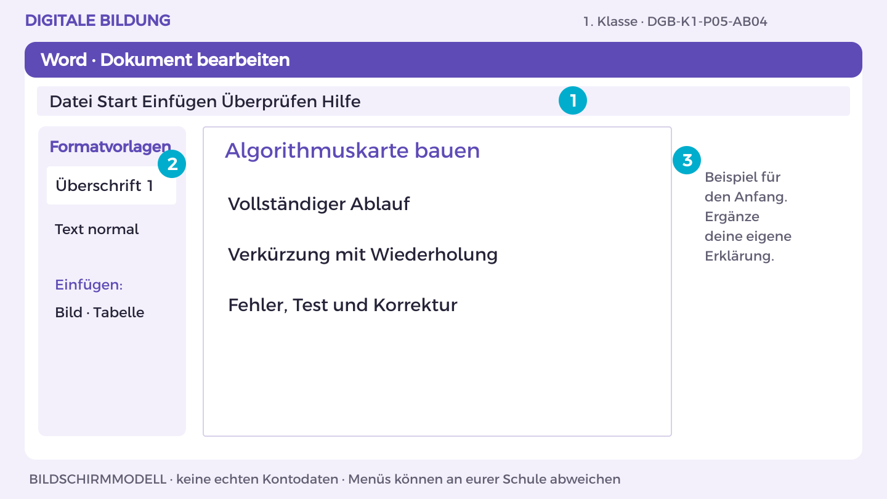
THEMA 5 · AB 4 · ZUERST ANSEHEN
1. Klasse · Digitale Grundbildung
91
Notes:
Materialgrundlage: DGB-Arbeitsheft und Lehrpersonenhandbuch, 1. Klasse, Fassung 3.0.
Lehrplan: BGBl. II Nr. 267/2022, Fachlehrplan Digitale Grundbildung. Referenzcodes sind interne Kennungen.
Kompetenzbezug:
1P4: einzeln und gemeinsam Texte und Präsentationen (unter Einbeziehung von Bildern, Grafiken und anderen Objekten) strukturieren und formatieren.
1P1: eindeutige Handlungsanleitungen (Algorithmen) nachvollziehen, ausführen sowie selbstständig formulieren.
1P2: verschiedene Darstellungsformen von Inhalten und die Wirkung auf sich und andere beschreiben.
DGB-K1-P05-AB04 · Vormachen und Nachmachen
Beschriftetes Bildschirmmodell für die Übung, kein Screenshot eines echten Kontos. Menübezeichnungen können je nach Schulkonfiguration abweichen.
Quellen (04.10.2026): https://support.microsoft.com/de-de/word/basic-tasks-in-word-online
1. Öffne OneDrive und den Themenordner 05_Algorithmuskarte. Öffne deine Themen-Datei oder erstelle sie über Neu > Word-Dokument.
2. Schreibe die Überschrift „Algorithmuskarte bauen“. Markiere sie und wähle Start > Formatvorlagen > Überschrift 1.
3. Beginne mit dem Beispiel: „Vollständiger Ablauf“. Ergänze darunter eine Begründung aus der Materialkarte.
4. Bearbeite jetzt Aufgabe A und B. Trenne im Dokument Aussage, Beleg und offene Frage; nutze Einfügen > Tabelle für Vergleiche.
5. Prüfe mit einer anderen Person die fachliche Aussage. Speichere in OneDrive unter K1_Algorithmuskarte_Kennung; halte deinen eigenen Beitrag fest.
Prüfung: Ich finde meinen eigenen Beitrag in der Datei und kann ihn anhand der Materialkarte erklären.
Führen Sie jeden Schritt auf dem schulischen Demo-Konto vor. Danach führt jedes Kind am eigenen Laptop aus; Partner*innen geben Hinweise. Kein echtes Passwort projizieren.
Erwartung: Beide Darstellungen führen zum selben Ziel; Vergleich benennt etwa Lesbarkeit oder Richtungswechsel.

Slide 92
THEMA 5 · AB 4 · GEMEINSAM NACHMACHEN
Algorithmuskarte bauen
01
Öffne OneDrive und den Themenordner 05_Algorithmuskarte. Öffne deine Themen-Datei oder erstelle sie über Neu > Word-Dokument.
02
Schreibe die Überschrift „Algorithmuskarte bauen“. Markiere sie und wähle Start > Formatvorlagen > Überschrift 1.
03
Beginne mit dem Beispiel: „Vollständiger Ablauf“. Ergänze darunter eine Begründung aus der Materialkarte.
04
Bearbeite jetzt Aufgabe A und B. Trenne im Dokument Aussage, Beleg und offene Frage; nutze Einfügen > Tabelle für Vergleiche.
05
Prüfe mit einer anderen Person die fachliche Aussage. Speichere in OneDrive unter K1_Algorithmuskarte_Kennung; halte deinen eigenen Beitrag fest.
1. Klasse · Digitale Grundbildung
92
Notes:
Materialgrundlage: DGB-Arbeitsheft und Lehrpersonenhandbuch, 1. Klasse, Fassung 3.0.
Lehrplan: BGBl. II Nr. 267/2022, Fachlehrplan Digitale Grundbildung. Referenzcodes sind interne Kennungen.
Kompetenzbezug:
1P4: einzeln und gemeinsam Texte und Präsentationen (unter Einbeziehung von Bildern, Grafiken und anderen Objekten) strukturieren und formatieren.
1P1: eindeutige Handlungsanleitungen (Algorithmen) nachvollziehen, ausführen sowie selbstständig formulieren.
1P2: verschiedene Darstellungsformen von Inhalten und die Wirkung auf sich und andere beschreiben.
DGB-K1-P05-AB04 · Vormachen und Nachmachen
Beschriftetes Bildschirmmodell für die Übung, kein Screenshot eines echten Kontos. Menübezeichnungen können je nach Schulkonfiguration abweichen.
Quellen (04.10.2026): https://support.microsoft.com/de-de/word/basic-tasks-in-word-online
1. Öffne OneDrive und den Themenordner 05_Algorithmuskarte. Öffne deine Themen-Datei oder erstelle sie über Neu > Word-Dokument.
2. Schreibe die Überschrift „Algorithmuskarte bauen“. Markiere sie und wähle Start > Formatvorlagen > Überschrift 1.
3. Beginne mit dem Beispiel: „Vollständiger Ablauf“. Ergänze darunter eine Begründung aus der Materialkarte.
4. Bearbeite jetzt Aufgabe A und B. Trenne im Dokument Aussage, Beleg und offene Frage; nutze Einfügen > Tabelle für Vergleiche.
5. Prüfe mit einer anderen Person die fachliche Aussage. Speichere in OneDrive unter K1_Algorithmuskarte_Kennung; halte deinen eigenen Beitrag fest.
Prüfung: Ich finde meinen eigenen Beitrag in der Datei und kann ihn anhand der Materialkarte erklären.
Führen Sie jeden Schritt auf dem schulischen Demo-Konto vor. Danach führt jedes Kind am eigenen Laptop aus; Partner*innen geben Hinweise. Kein echtes Passwort projizieren.
Erwartung: Beide Darstellungen führen zum selben Ziel; Vergleich benennt etwa Lesbarkeit oder Richtungswechsel.

Slide 93
THEMA 5 · ARBEITSBLATT 4 · 50 MINUTEN
Algorithmuskarte bauen
A
Erstelle eine Karte mit Feld, vollständigem Ablauf und Schleifenversion.
B
Ergänze dein Fehlerbeispiel mit Korrektur und vergleiche Textanleitung mit Pfeilzeichnung.
Zum Nachdenken
Welche Darstellung würde ein neues Team leichter verstehen?
1. Klasse · Digitale Grundbildung
93
Notes:
Materialgrundlage: DGB-Arbeitsheft und Lehrpersonenhandbuch, 1. Klasse, Fassung 3.0.
Lehrplan: BGBl. II Nr. 267/2022, Fachlehrplan Digitale Grundbildung. Referenzcodes sind interne Kennungen.
Kompetenzbezug:
1P4: einzeln und gemeinsam Texte und Präsentationen (unter Einbeziehung von Bildern, Grafiken und anderen Objekten) strukturieren und formatieren.
1P1: eindeutige Handlungsanleitungen (Algorithmen) nachvollziehen, ausführen sowie selbstständig formulieren.
1P2: verschiedene Darstellungsformen von Inhalten und die Wirkung auf sich und andere beschreiben.
DGB-K1-P05-AB04
Auftrag A: Erstelle eine Karte mit Feld, vollständigem Ablauf und Schleifenversion.
Auftrag B: Ergänze dein Fehlerbeispiel mit Korrektur und vergleiche Textanleitung mit Pfeilzeichnung.
Erwartungshorizont: Beide Darstellungen führen zum selben Ziel; Vergleich benennt etwa Lesbarkeit oder Richtungswechsel.
Hilfe: Nutze eine Legende für alle Pfeile und Symbole.
Reflexion: Welche Darstellung würde ein neues Team leichter verstehen?
Erweiterung: Ergänze eine eindeutige Legende ohne Farbcodierung.
Freigabe: Beide Teilaufgaben zeigen lassen und individuellen fachlichen Kern gemäß Erwartungshorizont erfragen. Praktische Handlung tatsächlich beobachten.
Zeitvorschlag: 5 Minuten Einstieg, 30 Minuten Arbeit, 10 Minuten Prüfung und Reflexion, 5 Minuten Sicherung/Freigabe.

Slide 94

THEMA 5 · AB 5 · ZUERST ANSEHEN
1. Klasse · Digitale Grundbildung
94
Notes:
Materialgrundlage: DGB-Arbeitsheft und Lehrpersonenhandbuch, 1. Klasse, Fassung 3.0.
Lehrplan: BGBl. II Nr. 267/2022, Fachlehrplan Digitale Grundbildung. Referenzcodes sind interne Kennungen.
Kompetenzbezug:
1P1: eindeutige Handlungsanleitungen (Algorithmen) nachvollziehen, ausführen sowie selbstständig formulieren.
1P4: einzeln und gemeinsam Texte und Präsentationen (unter Einbeziehung von Bildern, Grafiken und anderen Objekten) strukturieren und formatieren.
DGB-K1-P05-AB05 · Vormachen und Nachmachen
Beschriftetes Bildschirmmodell für die Übung, kein Screenshot eines echten Kontos. Menübezeichnungen können je nach Schulkonfiguration abweichen.
Quellen (04.10.2026): https://support.microsoft.com/de-de/word/basic-tasks-in-word-online
1. Öffne K1_Algorithmuskarte_Kennung in OneDrive. Vergleiche das Ergebnis mit Aufgabe A und B.
2. Lass eine andere Person genau den im Arbeitsblatt genannten Test ausführen. Notiere eine Beobachtung, verbessere die Stelle.
3. Für Word/PowerPoint: Datei > Exportieren oder Speichern unter > Als PDF herunterladen. Öffne die PDF und prüfe Seiten, Bilder und Text.
4. Lade die PDF in deinen OneDrive-Themenordner hoch. Nutze den vereinbarten geschützten Link- oder persönlichen Abgabeordnerweg.
5. Lass die Lehrperson die richtige Endfassung mit ihrem Konto öffnen. Dokumentiere Dateiname, Datum, eigenen Beitrag und nächsten Schritt.
Prüfung: Endfassung lesbar, eigener Beitrag erklärt, Zugriff der Lehrperson tatsächlich geprüft.
Führen Sie jeden Schritt auf dem schulischen Demo-Konto vor. Danach führt jedes Kind am eigenen Laptop aus; Partner*innen geben Hinweise. Kein echtes Passwort projizieren.
Erwartung: Blindtest gelingt; jede Person erklärt Schleife und Wiederholungszahl.

Slide 95
THEMA 5 · AB 5 · GEMEINSAM NACHMACHEN
Blindtest durchführen
01
Öffne K1_Algorithmuskarte_Kennung in OneDrive. Vergleiche das Ergebnis mit Aufgabe A und B.
02
Lass eine andere Person genau den im Arbeitsblatt genannten Test ausführen. Notiere eine Beobachtung, verbessere die Stelle.
03
Für Word/PowerPoint: Datei > Exportieren oder Speichern unter > Als PDF herunterladen. Öffne die PDF und prüfe Seiten, Bilder und Text.
04
Lade die PDF in deinen OneDrive-Themenordner hoch. Nutze den vereinbarten geschützten Link- oder persönlichen Abgabeordnerweg.
05
Lass die Lehrperson die richtige Endfassung mit ihrem Konto öffnen. Dokumentiere Dateiname, Datum, eigenen Beitrag und nächsten Schritt.
1. Klasse · Digitale Grundbildung
95
Notes:
Materialgrundlage: DGB-Arbeitsheft und Lehrpersonenhandbuch, 1. Klasse, Fassung 3.0.
Lehrplan: BGBl. II Nr. 267/2022, Fachlehrplan Digitale Grundbildung. Referenzcodes sind interne Kennungen.
Kompetenzbezug:
1P1: eindeutige Handlungsanleitungen (Algorithmen) nachvollziehen, ausführen sowie selbstständig formulieren.
1P4: einzeln und gemeinsam Texte und Präsentationen (unter Einbeziehung von Bildern, Grafiken und anderen Objekten) strukturieren und formatieren.
DGB-K1-P05-AB05 · Vormachen und Nachmachen
Beschriftetes Bildschirmmodell für die Übung, kein Screenshot eines echten Kontos. Menübezeichnungen können je nach Schulkonfiguration abweichen.
Quellen (04.10.2026): https://support.microsoft.com/de-de/word/basic-tasks-in-word-online
1. Öffne K1_Algorithmuskarte_Kennung in OneDrive. Vergleiche das Ergebnis mit Aufgabe A und B.
2. Lass eine andere Person genau den im Arbeitsblatt genannten Test ausführen. Notiere eine Beobachtung, verbessere die Stelle.
3. Für Word/PowerPoint: Datei > Exportieren oder Speichern unter > Als PDF herunterladen. Öffne die PDF und prüfe Seiten, Bilder und Text.
4. Lade die PDF in deinen OneDrive-Themenordner hoch. Nutze den vereinbarten geschützten Link- oder persönlichen Abgabeordnerweg.
5. Lass die Lehrperson die richtige Endfassung mit ihrem Konto öffnen. Dokumentiere Dateiname, Datum, eigenen Beitrag und nächsten Schritt.
Prüfung: Endfassung lesbar, eigener Beitrag erklärt, Zugriff der Lehrperson tatsächlich geprüft.
Führen Sie jeden Schritt auf dem schulischen Demo-Konto vor. Danach führt jedes Kind am eigenen Laptop aus; Partner*innen geben Hinweise. Kein echtes Passwort projizieren.
Erwartung: Blindtest gelingt; jede Person erklärt Schleife und Wiederholungszahl.

Slide 96
THEMA 5 · ARBEITSBLATT 5 · 50 MINUTEN
Blindtest durchführen
A
Gib die Karte ohne Erklärung an ein anderes Team und beobachte den Ablauf. Verbessere einen Stolperpunkt.
B
Exportiere die Karte und erkläre selbstständig, welchen Befehl deine Schleife wiederholt.
Zum Nachdenken
Welche Annahme hattest du nicht aufgeschrieben?
1. Klasse · Digitale Grundbildung
96
Notes:
Materialgrundlage: DGB-Arbeitsheft und Lehrpersonenhandbuch, 1. Klasse, Fassung 3.0.
Lehrplan: BGBl. II Nr. 267/2022, Fachlehrplan Digitale Grundbildung. Referenzcodes sind interne Kennungen.
Kompetenzbezug:
1P1: eindeutige Handlungsanleitungen (Algorithmen) nachvollziehen, ausführen sowie selbstständig formulieren.
1P4: einzeln und gemeinsam Texte und Präsentationen (unter Einbeziehung von Bildern, Grafiken und anderen Objekten) strukturieren und formatieren.
DGB-K1-P05-AB05
Auftrag A: Gib die Karte ohne Erklärung an ein anderes Team und beobachte den Ablauf. Verbessere einen Stolperpunkt.
Auftrag B: Exportiere die Karte und erkläre selbstständig, welchen Befehl deine Schleife wiederholt.
Erwartungshorizont: Blindtest gelingt; jede Person erklärt Schleife und Wiederholungszahl.
Hilfe: Beobachte zuerst, bevor du Hinweise gibst.
Reflexion: Welche Annahme hattest du nicht aufgeschrieben?
Erweiterung: Teste mit einer anderen Startposition und erkläre, was angepasst werden muss.
Freigabe: Beide Teilaufgaben zeigen lassen und individuellen fachlichen Kern gemäß Erwartungshorizont erfragen. Praktische Handlung tatsächlich beobachten.
Zeitvorschlag: 5 Minuten Einstieg, 30 Minuten Arbeit, 10 Minuten Prüfung und Reflexion, 5 Minuten Sicherung/Freigabe.

Slide 97
THEMA 5 · ABSCHLUSS
Ergebnisrunde
Eine ausführbare Anleitung vom Start zum Ziel.
Eine Schleifenversion mit demselben Ergebnis.
Testnotiz mit erwartetem Weg, Fehlerstelle und Korrektur.
Mein Beispiel · meine Erklärung · mein nächster Versuch
Wo außerhalb dieser Übung könnte dir das helfen? Nenne eine Situation und einen passenden nächsten Schritt.
1. Klasse · Digitale Grundbildung
97
Notes:
Materialgrundlage: DGB-Arbeitsheft und Lehrpersonenhandbuch, 1. Klasse, Fassung 3.0.
Lehrplan: BGBl. II Nr. 267/2022, Fachlehrplan Digitale Grundbildung. Referenzcodes sind interne Kennungen.
Kompetenzbezug:
1P1: eindeutige Handlungsanleitungen (Algorithmen) nachvollziehen, ausführen sowie selbstständig formulieren.
1P4: einzeln und gemeinsam Texte und Präsentationen (unter Einbeziehung von Bildern, Grafiken und anderen Objekten) strukturieren und formatieren.
1P2: verschiedene Darstellungsformen von Inhalten und die Wirkung auf sich und andere beschreiben.
Endprodukt: Eine Algorithmuskarte als PDF mit Ablauf, Schleife und verbessertem Testbeispiel.
Abschlusskriterium: Blindtest gelingt; jede Person erklärt Schleife und Wiederholungszahl.
Ergebnisrunde moderieren: Jede Person zeigt und erklärt eine eigene Entscheidung oder praktische Handlung. Kriterien fachliche Richtigkeit, Anwendung/Funktion, Verantwortung/Verständlichkeit, individueller Prozess. Keine Kompetenz allein aus einer Dateiablage ableiten.
Die Illustration auf der Themastartfolie ist nur eine mögliche Darstellungsform. Funktionsfähige Programme und praktische Nachweise bleiben erforderlich.

Slide 98
THEMA 6 · DEIN ALLTAG
Medien früher heute und morgen
Eine Wegbeschreibung kann auf Papier stehen oder auf dem Handy erscheinen. Beides kann helfen, aber nicht in jeder Situation gleich gut. Du vergleichst vertraute Medien und überlegst, was unterschiedliche Menschen brauchen. Danach erklärst du an vier Folien eine bewusste Medienentscheidung. Persönliche Bildschirmzeiten musst du dafür nicht offenlegen.
Dein erster Versuch
Stell dir vor: Du suchst einen Treffpunkt und der Akku ist leer. Vergleiche einen gedruckten Plan mit einer Navigations-App. Nenne für diese Situation einen Vorteil und eine Grenze beider Möglichkeiten.
1. Klasse · Digitale Grundbildung
98
Notes:
Materialgrundlage: DGB-Arbeitsheft und Lehrpersonenhandbuch, 1. Klasse, Fassung 3.0.
Lehrplan: BGBl. II Nr. 267/2022, Fachlehrplan Digitale Grundbildung. Referenzcodes sind interne Kennungen.
Kompetenzbezug:
1O2: erkunden, was das Digitale im Unterschied zum Analogen ausmacht, und an interdisziplinären Beispielen aufzeigen, welche Elemente/Komponenten und Funktionen dazugehören.
1H2: Mediennutzungsformen sowie deren historische Entwicklung und gesellschaftliche Etablierung im Zuge des Medienwandels beschreiben.
1O3: das persönliche Nutzungsverhalten vergleichend analysieren, hinterfragen und sinnvolle Möglichkeiten der Veränderung benennen sowie vergleichen, wie Menschen vor und nach der Einführung oder Übernahme der Digitalisierung leben und arbeiten.
1P4: einzeln und gemeinsam Texte und Präsentationen (unter Einbeziehung von Bildern, Grafiken und anderen Objekten) strukturieren und formatieren.
1P2: verschiedene Darstellungsformen von Inhalten und die Wirkung auf sich und andere beschreiben.
Orientierung: Die Alltagssituation lenkt den Blick auf Nutzen statt auf pauschale Bewertungen von Bildschirmzeit. Die kurze Präsentation dient dem verständlichen Erklären. Bei persönlichen Fragen ist ein selbst gewählter fiktiver Fall möglich; die Begründung bleibt beobachtbar.
Vorbereitung: Gedruckten oder selbst gezeichneten Plan und eine beispielhafte digitale Ansicht zeigen. Präsentationsprogramm bereitstellen. Keine privaten Nutzungsprotokolle erheben. Auf jedem Laptop den gezeigten Weg prüfen; Ordner Digitale_Grundbildung/Klasse_1/06_Medienvergleich vorbereiten. Datei K1_Medienvergleich_Kennung verwenden. Bei Abweichungen Menübezeichnung auf der Schulstart-Karte notieren.
Erste Unterrichtseinheit: 0–5 Alltagssituation und ersten Versuch gemeinsam lesen. Stell dir vor: Du suchst einen Treffpunkt und der Akku ist leer. Vergleiche einen gedruckten Plan mit einer Navigations-App. Nenne für diese Situation einen Vorteil und eine Grenze beider Möglichkeiten. / 5–10 Beobachtungen sammeln. Die Lernziele in eigenen Worten erklären lassen; offene Begriffe anhand der Materialkarte klären. / 10–35 Die beiden Aufgaben von Arbeitsblatt 1 bearbeiten lassen. Bedienung und Erklärung im Team wechseln. Bei Bedarf den Hilfehinweis nutzen. / 35–45 Zwei unterschiedliche Lösungswege vergleichen. Vergleich von zwei Medienpaaren mit ihren Komponenten. / 45–50 Jede Person nennt eine gelungene Handlung und einen nächsten Versuch. Beobachtung und passende Aufgabenkennung kurz im Lernnachweis festhalten.

Slide 99
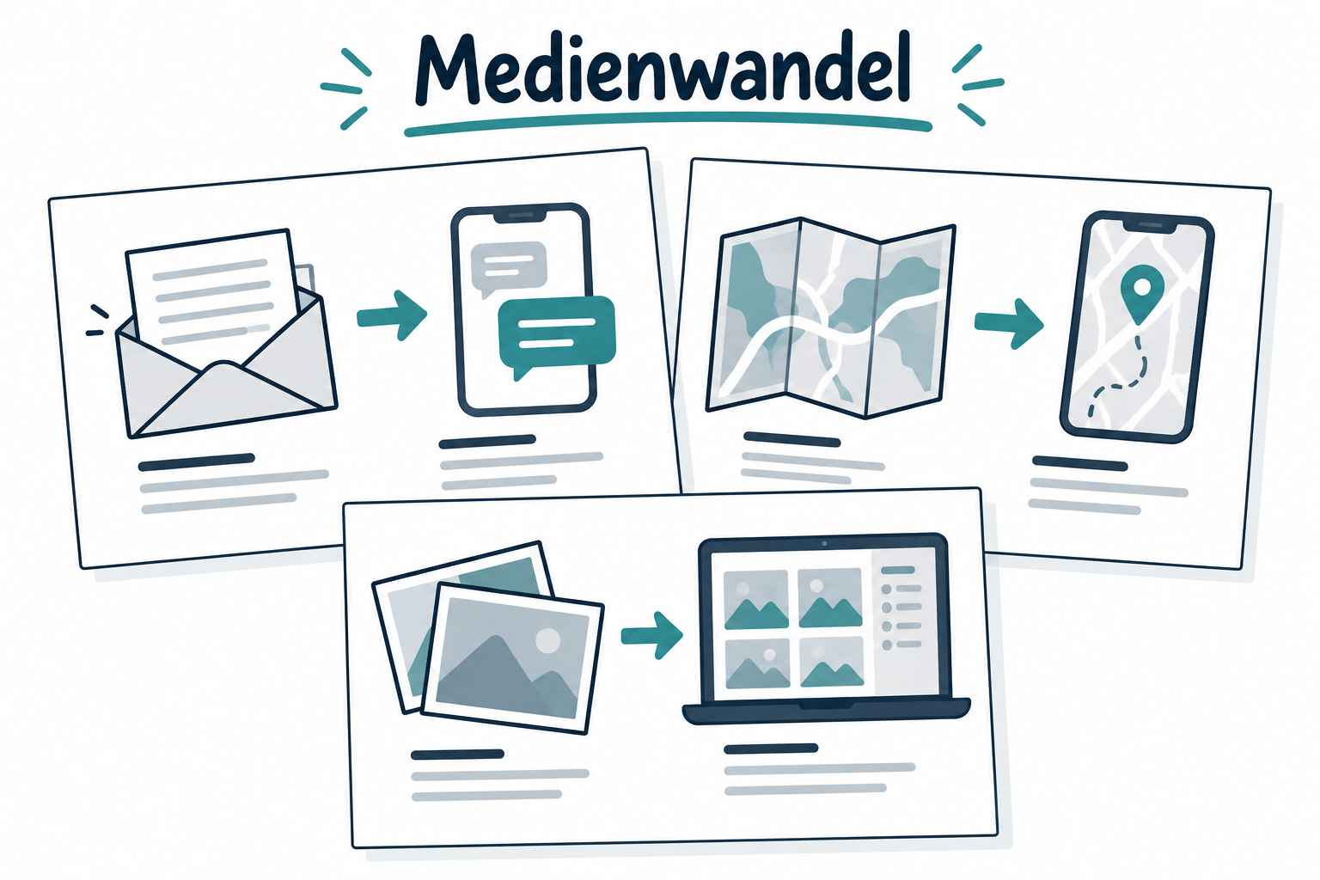
THEMA 6 · 5 UNTERRICHTSEINHEITEN
Medien früher heute und morgen
Das kannst du danach
Ich kann analoge und digitale Medien an Beispielen unterscheiden.
Ich kann Chancen und Grenzen für unterschiedliche Bedürfnisse erklären.
Ich kann eine begründete Nutzungsentscheidung verständlich präsentieren.
Illustrative Gestaltungsidee, keine Musterlösung.
Inhalte und Diagramme sind schematisch.
So wird dein Können sichtbar
Eine Präsentation mit vier Folien als PDF über Medienwandel und eine begründete Nutzungsentscheidung.
1. Klasse · Digitale Grundbildung
99
Notes:
Materialgrundlage: DGB-Arbeitsheft und Lehrpersonenhandbuch, 1. Klasse, Fassung 3.0.
Lehrplan: BGBl. II Nr. 267/2022, Fachlehrplan Digitale Grundbildung. Referenzcodes sind interne Kennungen.
Kompetenzbezug:
1O2: erkunden, was das Digitale im Unterschied zum Analogen ausmacht, und an interdisziplinären Beispielen aufzeigen, welche Elemente/Komponenten und Funktionen dazugehören.
1H2: Mediennutzungsformen sowie deren historische Entwicklung und gesellschaftliche Etablierung im Zuge des Medienwandels beschreiben.
1O3: das persönliche Nutzungsverhalten vergleichend analysieren, hinterfragen und sinnvolle Möglichkeiten der Veränderung benennen sowie vergleichen, wie Menschen vor und nach der Einführung oder Übernahme der Digitalisierung leben und arbeiten.
1P4: einzeln und gemeinsam Texte und Präsentationen (unter Einbeziehung von Bildern, Grafiken und anderen Objekten) strukturieren und formatieren.
1P2: verschiedene Darstellungsformen von Inhalten und die Wirkung auf sich und andere beschreiben.
Ziel: Du vergleichst analoge und digitale Medien und reflektierst deine Nutzung.
Endprodukt: Eine Präsentation mit vier Folien als PDF über Medienwandel und eine begründete Nutzungsentscheidung.
Vorbereitung: Eigener Laptop, Internetzugang und Microsoft 365 im Browser mit dem von der Schule bereitgestellten Konto. Gezeigter Geräteweg: Windows 11. PowerPoint. Ablage und Abgabe: OneDrive.
Bild: mit dem integrierten Bildgenerator erstelltes illustratives Ergebnisbeispiel. Bildgestaltung ist nicht verbindlich. Kernfrage: Woran lässt sich das erwartete Ergebnis erkennen?

Slide 100
THEMA 6 · VORBEREITUNG
Material für das Thema
Eigener Laptop, Internetzugang und Microsoft 365 im Browser mit dem von der Schule bereitgestellten Konto. Gezeigter Geräteweg: Windows 11. PowerPoint. Ablage und Abgabe: OneDrive.
Vergleichsfälle: Brief und Nachrichtendienst; gedruckter Stadtplan und Navigations-App; gedrucktes Fotoalbum und digitales Album. Digital gespeicherte Inhalte werden durch diskrete Zeichen bzw. Zahlen dargestellt. Analog und digital können zusammenwirken. Niemand muss private Bildschirmzeiten offenlegen; persönliche Reflexion kann vertraulich bleiben.
1. Klasse · Digitale Grundbildung
100
Notes:
Materialgrundlage: DGB-Arbeitsheft und Lehrpersonenhandbuch, 1. Klasse, Fassung 3.0.
Lehrplan: BGBl. II Nr. 267/2022, Fachlehrplan Digitale Grundbildung. Referenzcodes sind interne Kennungen.
Kompetenzbezug:
1O2: erkunden, was das Digitale im Unterschied zum Analogen ausmacht, und an interdisziplinären Beispielen aufzeigen, welche Elemente/Komponenten und Funktionen dazugehören.
1H2: Mediennutzungsformen sowie deren historische Entwicklung und gesellschaftliche Etablierung im Zuge des Medienwandels beschreiben.
1O3: das persönliche Nutzungsverhalten vergleichend analysieren, hinterfragen und sinnvolle Möglichkeiten der Veränderung benennen sowie vergleichen, wie Menschen vor und nach der Einführung oder Übernahme der Digitalisierung leben und arbeiten.
1P4: einzeln und gemeinsam Texte und Präsentationen (unter Einbeziehung von Bildern, Grafiken und anderen Objekten) strukturieren und formatieren.
1P2: verschiedene Darstellungsformen von Inhalten und die Wirkung auf sich und andere beschreiben.
Vollständige Materialkarte: Vergleichsfälle: Brief und Nachrichtendienst; gedruckter Stadtplan und Navigations-App; gedrucktes Fotoalbum und digitales Album. Digital gespeicherte Inhalte werden durch diskrete Zeichen bzw. Zahlen dargestellt. Analog und digital können zusammenwirken. Niemand muss private Bildschirmzeiten offenlegen; persönliche Reflexion kann vertraulich bleiben.
Geräte und Programme: Eigener Laptop, Internetzugang und Microsoft 365 im Browser mit dem von der Schule bereitgestellten Konto. Gezeigter Geräteweg: Windows 11. PowerPoint. Ablage und Abgabe: OneDrive.
Vor Beginn Speicherort, Abgabeweg und freigegebene Programme klären. Unterrichtsplanung: 5 Minuten Aktivierung, 30 Minuten Arbeit, 10 Minuten Prüfung/Reflexion, 5 Minuten Freigabe und Sicherung. An Lerngruppe anpassen.

Slide 101
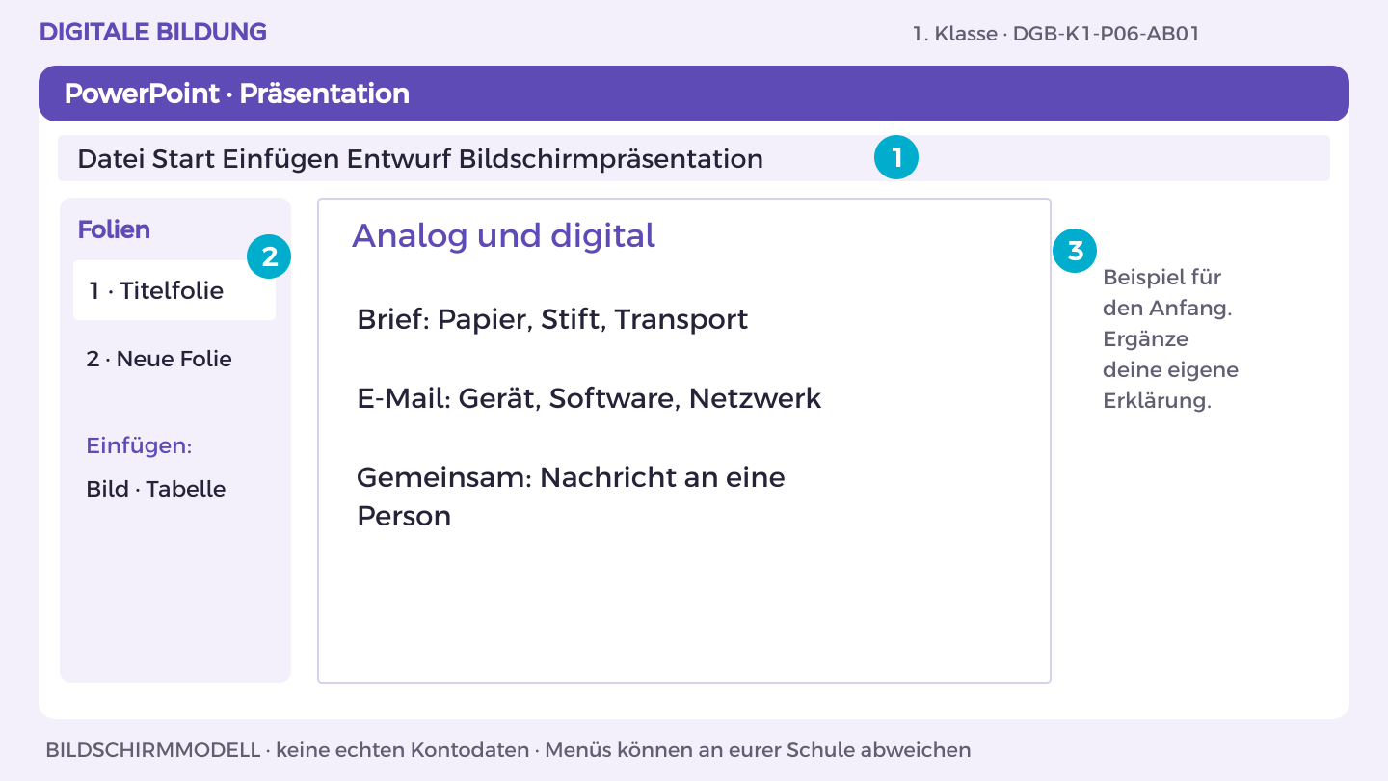
THEMA 6 · AB 1 · ZUERST ANSEHEN
1. Klasse · Digitale Grundbildung
101
Notes:
Materialgrundlage: DGB-Arbeitsheft und Lehrpersonenhandbuch, 1. Klasse, Fassung 3.0.
Lehrplan: BGBl. II Nr. 267/2022, Fachlehrplan Digitale Grundbildung. Referenzcodes sind interne Kennungen.
Kompetenzbezug:
1O2: erkunden, was das Digitale im Unterschied zum Analogen ausmacht, und an interdisziplinären Beispielen aufzeigen, welche Elemente/Komponenten und Funktionen dazugehören.
DGB-K1-P06-AB01 · Vormachen und Nachmachen
Beschriftetes Bildschirmmodell für die Übung, kein Screenshot eines echten Kontos. Menübezeichnungen können je nach Schulkonfiguration abweichen.
Quellen (04.10.2026): https://support.microsoft.com/de-de/powerpoint/basic-tasks-in-powerpoint-for-the-web
1. Öffne im OneDrive-Themenordner deine Präsentation. Beim ersten Mal: Neu > PowerPoint-Präsentation; Dateiname K1_Medienvergleich_Kennung.
2. Klicke in das Titelfeld und schreibe „Analog und digital“. Über Start > Neue Folie ergänzt du die nächste Seite.
3. Nutze Einfügen > Textfeld für „Brief: Papier, Stift, Transport“. Weitere Inhalte stehen darunter, nicht über dem Titel.
4. Füge eigene Formen über Einfügen > Formen ein. Nutze dunkle Schrift auf hellem Grund und beschrifte jedes Bild verständlich.
5. Starte Bildschirmpräsentation > Von Anfang an. Lies vom hinteren Raum aus mit und verbessere unlesbare Stellen. Prüfe die Speicherung.
Prüfung: Titel und Inhalte sind auch aus einiger Entfernung lesbar; ich kann die Aussage erklären.
Führen Sie jeden Schritt auf dem schulischen Demo-Konto vor. Danach führt jedes Kind am eigenen Laptop aus; Partner*innen geben Hinweise. Kein echtes Passwort projizieren.
Erwartung: Zum Beispiel digitale Kartendaten und berechnete Route, reale Bewegung im Raum; digital bedeutet nicht automatisch online.

Slide 102
THEMA 6 · AB 1 · GEMEINSAM NACHMACHEN
Analog und digital
01
Öffne im OneDrive-Themenordner deine Präsentation. Beim ersten Mal: Neu > PowerPoint-Präsentation; Dateiname K1_Medienvergleich_Kennung.
02
Klicke in das Titelfeld und schreibe „Analog und digital“. Über Start > Neue Folie ergänzt du die nächste Seite.
03
Nutze Einfügen > Textfeld für „Brief: Papier, Stift, Transport“. Weitere Inhalte stehen darunter, nicht über dem Titel.
04
Füge eigene Formen über Einfügen > Formen ein. Nutze dunkle Schrift auf hellem Grund und beschrifte jedes Bild verständlich.
05
Starte Bildschirmpräsentation > Von Anfang an. Lies vom hinteren Raum aus mit und verbessere unlesbare Stellen. Prüfe die Speicherung.
1. Klasse · Digitale Grundbildung
102
Notes:
Materialgrundlage: DGB-Arbeitsheft und Lehrpersonenhandbuch, 1. Klasse, Fassung 3.0.
Lehrplan: BGBl. II Nr. 267/2022, Fachlehrplan Digitale Grundbildung. Referenzcodes sind interne Kennungen.
Kompetenzbezug:
1O2: erkunden, was das Digitale im Unterschied zum Analogen ausmacht, und an interdisziplinären Beispielen aufzeigen, welche Elemente/Komponenten und Funktionen dazugehören.
DGB-K1-P06-AB01 · Vormachen und Nachmachen
Beschriftetes Bildschirmmodell für die Übung, kein Screenshot eines echten Kontos. Menübezeichnungen können je nach Schulkonfiguration abweichen.
Quellen (04.10.2026): https://support.microsoft.com/de-de/powerpoint/basic-tasks-in-powerpoint-for-the-web
1. Öffne im OneDrive-Themenordner deine Präsentation. Beim ersten Mal: Neu > PowerPoint-Präsentation; Dateiname K1_Medienvergleich_Kennung.
2. Klicke in das Titelfeld und schreibe „Analog und digital“. Über Start > Neue Folie ergänzt du die nächste Seite.
3. Nutze Einfügen > Textfeld für „Brief: Papier, Stift, Transport“. Weitere Inhalte stehen darunter, nicht über dem Titel.
4. Füge eigene Formen über Einfügen > Formen ein. Nutze dunkle Schrift auf hellem Grund und beschrifte jedes Bild verständlich.
5. Starte Bildschirmpräsentation > Von Anfang an. Lies vom hinteren Raum aus mit und verbessere unlesbare Stellen. Prüfe die Speicherung.
Prüfung: Titel und Inhalte sind auch aus einiger Entfernung lesbar; ich kann die Aussage erklären.
Führen Sie jeden Schritt auf dem schulischen Demo-Konto vor. Danach führt jedes Kind am eigenen Laptop aus; Partner*innen geben Hinweise. Kein echtes Passwort projizieren.
Erwartung: Zum Beispiel digitale Kartendaten und berechnete Route, reale Bewegung im Raum; digital bedeutet nicht automatisch online.

Slide 103
THEMA 6 · ARBEITSBLATT 1 · 50 MINUTEN
Analog und digital
A
Wähle zwei Vergleichsfälle. Beschreibe Gemeinsamkeiten, Unterschiede und beteiligte Komponenten.
B
Erkläre an einem Fall, was digital gespeichert oder verarbeitet wird und welcher Teil weiterhin analog bleibt.
Zum Nachdenken
Kann ein digitales Gerät ohne Internet funktionieren?
1. Klasse · Digitale Grundbildung
103
Notes:
Materialgrundlage: DGB-Arbeitsheft und Lehrpersonenhandbuch, 1. Klasse, Fassung 3.0.
Lehrplan: BGBl. II Nr. 267/2022, Fachlehrplan Digitale Grundbildung. Referenzcodes sind interne Kennungen.
Kompetenzbezug:
1O2: erkunden, was das Digitale im Unterschied zum Analogen ausmacht, und an interdisziplinären Beispielen aufzeigen, welche Elemente/Komponenten und Funktionen dazugehören.
DGB-K1-P06-AB01
Auftrag A: Wähle zwei Vergleichsfälle. Beschreibe Gemeinsamkeiten, Unterschiede und beteiligte Komponenten.
Auftrag B: Erkläre an einem Fall, was digital gespeichert oder verarbeitet wird und welcher Teil weiterhin analog bleibt.
Erwartungshorizont: Zum Beispiel digitale Kartendaten und berechnete Route, reale Bewegung im Raum; digital bedeutet nicht automatisch online.
Hilfe: Frage: Wo liegen Daten vor? Wo geschieht etwas in der physischen Welt?
Reflexion: Kann ein digitales Gerät ohne Internet funktionieren?
Erweiterung: Finde eine weitere Mischform.
Freigabe: Beide Teilaufgaben zeigen lassen und individuellen fachlichen Kern gemäß Erwartungshorizont erfragen. Praktische Handlung tatsächlich beobachten.
Zeitvorschlag: 5 Minuten Einstieg, 30 Minuten Arbeit, 10 Minuten Prüfung und Reflexion, 5 Minuten Sicherung/Freigabe.

Slide 104
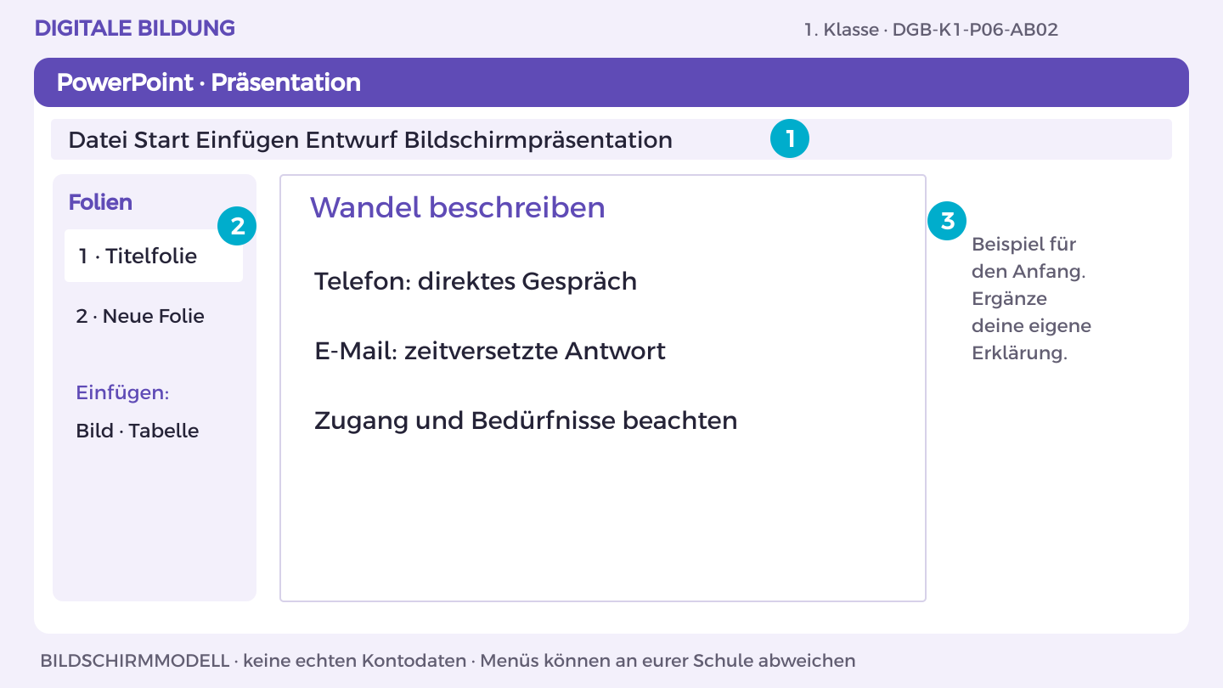
THEMA 6 · AB 2 · ZUERST ANSEHEN
1. Klasse · Digitale Grundbildung
104
Notes:
Materialgrundlage: DGB-Arbeitsheft und Lehrpersonenhandbuch, 1. Klasse, Fassung 3.0.
Lehrplan: BGBl. II Nr. 267/2022, Fachlehrplan Digitale Grundbildung. Referenzcodes sind interne Kennungen.
Kompetenzbezug:
1H2: Mediennutzungsformen sowie deren historische Entwicklung und gesellschaftliche Etablierung im Zuge des Medienwandels beschreiben.
1O3: das persönliche Nutzungsverhalten vergleichend analysieren, hinterfragen und sinnvolle Möglichkeiten der Veränderung benennen sowie vergleichen, wie Menschen vor und nach der Einführung oder Übernahme der Digitalisierung leben und arbeiten.
DGB-K1-P06-AB02 · Vormachen und Nachmachen
Beschriftetes Bildschirmmodell für die Übung, kein Screenshot eines echten Kontos. Menübezeichnungen können je nach Schulkonfiguration abweichen.
Quellen (04.10.2026): https://support.microsoft.com/de-de/powerpoint/basic-tasks-in-powerpoint-for-the-web
1. Öffne im OneDrive-Themenordner deine Präsentation. Beim ersten Mal: Neu > PowerPoint-Präsentation; Dateiname K1_Medienvergleich_Kennung.
2. Klicke in das Titelfeld und schreibe „Wandel beschreiben“. Über Start > Neue Folie ergänzt du die nächste Seite.
3. Nutze Einfügen > Textfeld für „Telefon: direktes Gespräch“. Weitere Inhalte stehen darunter, nicht über dem Titel.
4. Füge eigene Formen über Einfügen > Formen ein. Nutze dunkle Schrift auf hellem Grund und beschrifte jedes Bild verständlich.
5. Starte Bildschirmpräsentation > Von Anfang an. Lies vom hinteren Raum aus mit und verbessere unlesbare Stellen. Prüfe die Speicherung.
Prüfung: Titel und Inhalte sind auch aus einiger Entfernung lesbar; ich kann die Aussage erklären.
Führen Sie jeden Schritt auf dem schulischen Demo-Konto vor. Danach führt jedes Kind am eigenen Laptop aus; Partner*innen geben Hinweise. Kein echtes Passwort projizieren.
Erwartung: Keine pauschale Fortschrittserzählung; Zeit, Reichweite, Verfügbarkeit und Zugänglichkeit werden begründet verglichen.

Slide 105
THEMA 6 · AB 2 · GEMEINSAM NACHMACHEN
Wandel beschreiben
01
Öffne im OneDrive-Themenordner deine Präsentation. Beim ersten Mal: Neu > PowerPoint-Präsentation; Dateiname K1_Medienvergleich_Kennung.
02
Klicke in das Titelfeld und schreibe „Wandel beschreiben“. Über Start > Neue Folie ergänzt du die nächste Seite.
03
Nutze Einfügen > Textfeld für „Telefon: direktes Gespräch“. Weitere Inhalte stehen darunter, nicht über dem Titel.
04
Füge eigene Formen über Einfügen > Formen ein. Nutze dunkle Schrift auf hellem Grund und beschrifte jedes Bild verständlich.
05
Starte Bildschirmpräsentation > Von Anfang an. Lies vom hinteren Raum aus mit und verbessere unlesbare Stellen. Prüfe die Speicherung.
1. Klasse · Digitale Grundbildung
105
Notes:
Materialgrundlage: DGB-Arbeitsheft und Lehrpersonenhandbuch, 1. Klasse, Fassung 3.0.
Lehrplan: BGBl. II Nr. 267/2022, Fachlehrplan Digitale Grundbildung. Referenzcodes sind interne Kennungen.
Kompetenzbezug:
1H2: Mediennutzungsformen sowie deren historische Entwicklung und gesellschaftliche Etablierung im Zuge des Medienwandels beschreiben.
1O3: das persönliche Nutzungsverhalten vergleichend analysieren, hinterfragen und sinnvolle Möglichkeiten der Veränderung benennen sowie vergleichen, wie Menschen vor und nach der Einführung oder Übernahme der Digitalisierung leben und arbeiten.
DGB-K1-P06-AB02 · Vormachen und Nachmachen
Beschriftetes Bildschirmmodell für die Übung, kein Screenshot eines echten Kontos. Menübezeichnungen können je nach Schulkonfiguration abweichen.
Quellen (04.10.2026): https://support.microsoft.com/de-de/powerpoint/basic-tasks-in-powerpoint-for-the-web
1. Öffne im OneDrive-Themenordner deine Präsentation. Beim ersten Mal: Neu > PowerPoint-Präsentation; Dateiname K1_Medienvergleich_Kennung.
2. Klicke in das Titelfeld und schreibe „Wandel beschreiben“. Über Start > Neue Folie ergänzt du die nächste Seite.
3. Nutze Einfügen > Textfeld für „Telefon: direktes Gespräch“. Weitere Inhalte stehen darunter, nicht über dem Titel.
4. Füge eigene Formen über Einfügen > Formen ein. Nutze dunkle Schrift auf hellem Grund und beschrifte jedes Bild verständlich.
5. Starte Bildschirmpräsentation > Von Anfang an. Lies vom hinteren Raum aus mit und verbessere unlesbare Stellen. Prüfe die Speicherung.
Prüfung: Titel und Inhalte sind auch aus einiger Entfernung lesbar; ich kann die Aussage erklären.
Führen Sie jeden Schritt auf dem schulischen Demo-Konto vor. Danach führt jedes Kind am eigenen Laptop aus; Partner*innen geben Hinweise. Kein echtes Passwort projizieren.
Erwartung: Keine pauschale Fortschrittserzählung; Zeit, Reichweite, Verfügbarkeit und Zugänglichkeit werden begründet verglichen.

Slide 106
THEMA 6 · ARBEITSBLATT 2 · 50 MINUTEN
Wandel beschreiben
A
Ordne Brief, Telefonanruf und Nachrichtendienst als unterschiedliche Medienformen ein. Beschreibe, wie Alltag und Arbeit sich dadurch verändern.
B
Vergleiche Vorteile und Nachteile für zwei Personen mit unterschiedlichen Bedürfnissen, etwa bei langsamer Verbindung oder Sehbeeinträchtigung.
Zum Nachdenken
Warum bleibt ein älteres Medium manchmal sinnvoll?
1. Klasse · Digitale Grundbildung
106
Notes:
Materialgrundlage: DGB-Arbeitsheft und Lehrpersonenhandbuch, 1. Klasse, Fassung 3.0.
Lehrplan: BGBl. II Nr. 267/2022, Fachlehrplan Digitale Grundbildung. Referenzcodes sind interne Kennungen.
Kompetenzbezug:
1H2: Mediennutzungsformen sowie deren historische Entwicklung und gesellschaftliche Etablierung im Zuge des Medienwandels beschreiben.
1O3: das persönliche Nutzungsverhalten vergleichend analysieren, hinterfragen und sinnvolle Möglichkeiten der Veränderung benennen sowie vergleichen, wie Menschen vor und nach der Einführung oder Übernahme der Digitalisierung leben und arbeiten.
DGB-K1-P06-AB02
Auftrag A: Ordne Brief, Telefonanruf und Nachrichtendienst als unterschiedliche Medienformen ein. Beschreibe, wie Alltag und Arbeit sich dadurch verändern.
Auftrag B: Vergleiche Vorteile und Nachteile für zwei Personen mit unterschiedlichen Bedürfnissen, etwa bei langsamer Verbindung oder Sehbeeinträchtigung.
Erwartungshorizont: Keine pauschale Fortschrittserzählung; Zeit, Reichweite, Verfügbarkeit und Zugänglichkeit werden begründet verglichen.
Hilfe: Ein neues Medium ersetzt ein älteres nicht immer vollständig.
Reflexion: Warum bleibt ein älteres Medium manchmal sinnvoll?
Erweiterung: Unterscheide Erfindung und breite gesellschaftliche Nutzung.
Freigabe: Beide Teilaufgaben zeigen lassen und individuellen fachlichen Kern gemäß Erwartungshorizont erfragen. Praktische Handlung tatsächlich beobachten.
Zeitvorschlag: 5 Minuten Einstieg, 30 Minuten Arbeit, 10 Minuten Prüfung und Reflexion, 5 Minuten Sicherung/Freigabe.

Slide 107
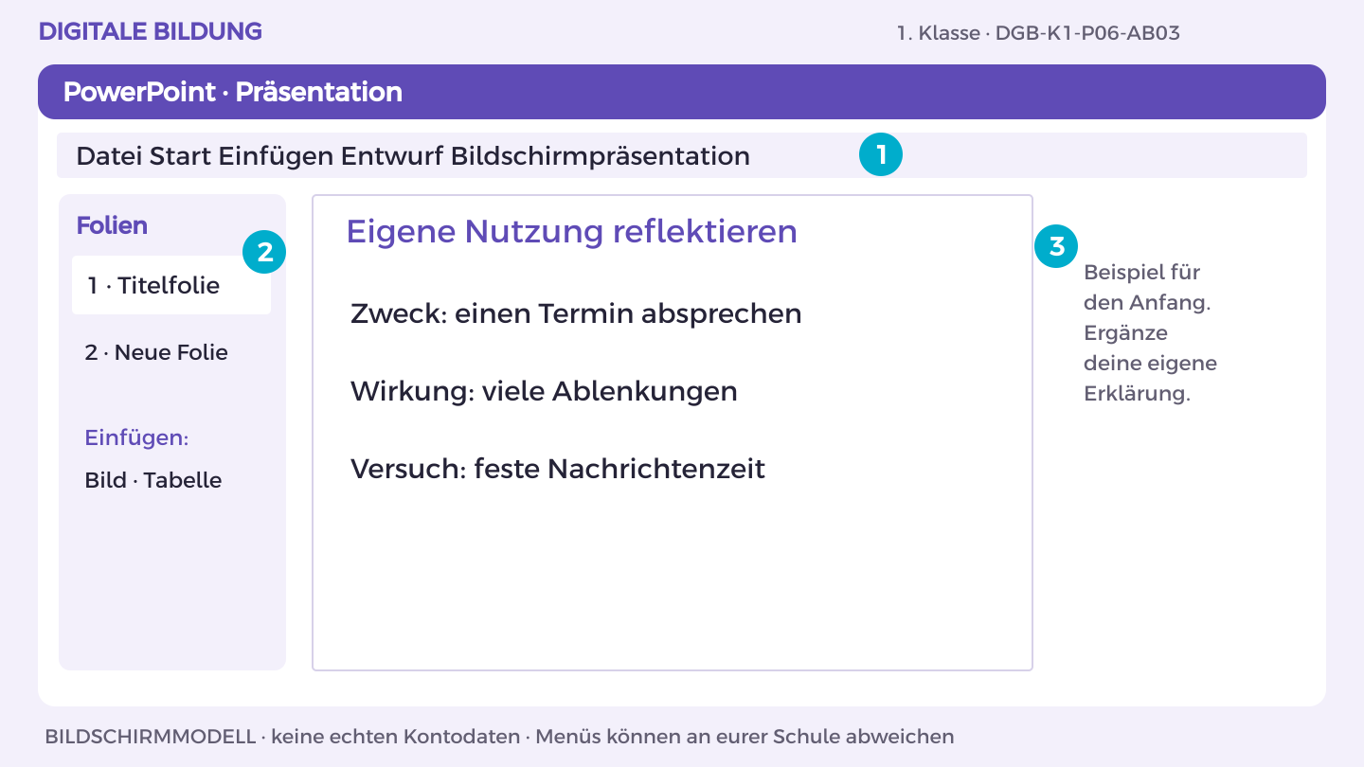
THEMA 6 · AB 3 · ZUERST ANSEHEN
1. Klasse · Digitale Grundbildung
107
Notes:
Materialgrundlage: DGB-Arbeitsheft und Lehrpersonenhandbuch, 1. Klasse, Fassung 3.0.
Lehrplan: BGBl. II Nr. 267/2022, Fachlehrplan Digitale Grundbildung. Referenzcodes sind interne Kennungen.
Kompetenzbezug:
1O3: das persönliche Nutzungsverhalten vergleichend analysieren, hinterfragen und sinnvolle Möglichkeiten der Veränderung benennen sowie vergleichen, wie Menschen vor und nach der Einführung oder Übernahme der Digitalisierung leben und arbeiten.
DGB-K1-P06-AB03 · Vormachen und Nachmachen
Beschriftetes Bildschirmmodell für die Übung, kein Screenshot eines echten Kontos. Menübezeichnungen können je nach Schulkonfiguration abweichen.
Quellen (04.10.2026): https://support.microsoft.com/de-de/powerpoint/basic-tasks-in-powerpoint-for-the-web
1. Öffne im OneDrive-Themenordner deine Präsentation. Beim ersten Mal: Neu > PowerPoint-Präsentation; Dateiname K1_Medienvergleich_Kennung.
2. Klicke in das Titelfeld und schreibe „Eigene Nutzung reflektieren“. Über Start > Neue Folie ergänzt du die nächste Seite.
3. Nutze Einfügen > Textfeld für „Zweck: einen Termin absprechen“. Weitere Inhalte stehen darunter, nicht über dem Titel.
4. Füge eigene Formen über Einfügen > Formen ein. Nutze dunkle Schrift auf hellem Grund und beschrifte jedes Bild verständlich.
5. Starte Bildschirmpräsentation > Von Anfang an. Lies vom hinteren Raum aus mit und verbessere unlesbare Stellen. Prüfe die Speicherung.
Prüfung: Titel und Inhalte sind auch aus einiger Entfernung lesbar; ich kann die Aussage erklären.
Führen Sie jeden Schritt auf dem schulischen Demo-Konto vor. Danach führt jedes Kind am eigenen Laptop aus; Partner*innen geben Hinweise. Kein echtes Passwort projizieren.
Erwartung: Konkrete Selbstreflexion, etwa Benachrichtigungen bei Lernzeit begrenzen; keine Bewertung nach Nutzungsdauer.

Slide 108
THEMA 6 · AB 3 · GEMEINSAM NACHMACHEN
Eigene Nutzung reflektieren
01
Öffne im OneDrive-Themenordner deine Präsentation. Beim ersten Mal: Neu > PowerPoint-Präsentation; Dateiname K1_Medienvergleich_Kennung.
02
Klicke in das Titelfeld und schreibe „Eigene Nutzung reflektieren“. Über Start > Neue Folie ergänzt du die nächste Seite.
03
Nutze Einfügen > Textfeld für „Zweck: einen Termin absprechen“. Weitere Inhalte stehen darunter, nicht über dem Titel.
04
Füge eigene Formen über Einfügen > Formen ein. Nutze dunkle Schrift auf hellem Grund und beschrifte jedes Bild verständlich.
05
Starte Bildschirmpräsentation > Von Anfang an. Lies vom hinteren Raum aus mit und verbessere unlesbare Stellen. Prüfe die Speicherung.
1. Klasse · Digitale Grundbildung
108
Notes:
Materialgrundlage: DGB-Arbeitsheft und Lehrpersonenhandbuch, 1. Klasse, Fassung 3.0.
Lehrplan: BGBl. II Nr. 267/2022, Fachlehrplan Digitale Grundbildung. Referenzcodes sind interne Kennungen.
Kompetenzbezug:
1O3: das persönliche Nutzungsverhalten vergleichend analysieren, hinterfragen und sinnvolle Möglichkeiten der Veränderung benennen sowie vergleichen, wie Menschen vor und nach der Einführung oder Übernahme der Digitalisierung leben und arbeiten.
DGB-K1-P06-AB03 · Vormachen und Nachmachen
Beschriftetes Bildschirmmodell für die Übung, kein Screenshot eines echten Kontos. Menübezeichnungen können je nach Schulkonfiguration abweichen.
Quellen (04.10.2026): https://support.microsoft.com/de-de/powerpoint/basic-tasks-in-powerpoint-for-the-web
1. Öffne im OneDrive-Themenordner deine Präsentation. Beim ersten Mal: Neu > PowerPoint-Präsentation; Dateiname K1_Medienvergleich_Kennung.
2. Klicke in das Titelfeld und schreibe „Eigene Nutzung reflektieren“. Über Start > Neue Folie ergänzt du die nächste Seite.
3. Nutze Einfügen > Textfeld für „Zweck: einen Termin absprechen“. Weitere Inhalte stehen darunter, nicht über dem Titel.
4. Füge eigene Formen über Einfügen > Formen ein. Nutze dunkle Schrift auf hellem Grund und beschrifte jedes Bild verständlich.
5. Starte Bildschirmpräsentation > Von Anfang an. Lies vom hinteren Raum aus mit und verbessere unlesbare Stellen. Prüfe die Speicherung.
Prüfung: Titel und Inhalte sind auch aus einiger Entfernung lesbar; ich kann die Aussage erklären.
Führen Sie jeden Schritt auf dem schulischen Demo-Konto vor. Danach führt jedes Kind am eigenen Laptop aus; Partner*innen geben Hinweise. Kein echtes Passwort projizieren.
Erwartung: Konkrete Selbstreflexion, etwa Benachrichtigungen bei Lernzeit begrenzen; keine Bewertung nach Nutzungsdauer.

Slide 109
THEMA 6 · ARBEITSBLATT 3 · 50 MINUTEN
Eigene Nutzung reflektieren
A
Notiere für dich zwei Nutzungssituationen und ihren Zweck. Vergleiche gewünschten Nutzen und tatsächliche Wirkung.
B
Formuliere eine freiwillige Veränderung für eine Woche und einen prüfbaren Maßstab. Teile nur die Veränderung, keine privaten Daten.
Zum Nachdenken
Woran würdest du eine hilfreiche Veränderung erkennen?
1. Klasse · Digitale Grundbildung
109
Notes:
Materialgrundlage: DGB-Arbeitsheft und Lehrpersonenhandbuch, 1. Klasse, Fassung 3.0.
Lehrplan: BGBl. II Nr. 267/2022, Fachlehrplan Digitale Grundbildung. Referenzcodes sind interne Kennungen.
Kompetenzbezug:
1O3: das persönliche Nutzungsverhalten vergleichend analysieren, hinterfragen und sinnvolle Möglichkeiten der Veränderung benennen sowie vergleichen, wie Menschen vor und nach der Einführung oder Übernahme der Digitalisierung leben und arbeiten.
DGB-K1-P06-AB03
Auftrag A: Notiere für dich zwei Nutzungssituationen und ihren Zweck. Vergleiche gewünschten Nutzen und tatsächliche Wirkung.
Auftrag B: Formuliere eine freiwillige Veränderung für eine Woche und einen prüfbaren Maßstab. Teile nur die Veränderung, keine privaten Daten.
Erwartungshorizont: Konkrete Selbstreflexion, etwa Benachrichtigungen bei Lernzeit begrenzen; keine Bewertung nach Nutzungsdauer.
Hilfe: Satzstart: Wenn ich …, möchte ich … Dafür probiere ich …
Reflexion: Woran würdest du eine hilfreiche Veränderung erkennen?
Erweiterung: Formuliere eine Alternative, falls dein erster Plan nicht passt.
Freigabe: Beide Teilaufgaben zeigen lassen und individuellen fachlichen Kern gemäß Erwartungshorizont erfragen. Praktische Handlung tatsächlich beobachten.
Zeitvorschlag: 5 Minuten Einstieg, 30 Minuten Arbeit, 10 Minuten Prüfung und Reflexion, 5 Minuten Sicherung/Freigabe.

Slide 110
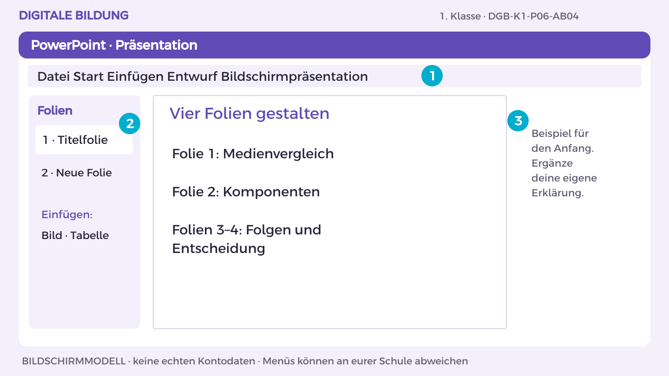
THEMA 6 · AB 4 · ZUERST ANSEHEN
1. Klasse · Digitale Grundbildung
110
Notes:
Materialgrundlage: DGB-Arbeitsheft und Lehrpersonenhandbuch, 1. Klasse, Fassung 3.0.
Lehrplan: BGBl. II Nr. 267/2022, Fachlehrplan Digitale Grundbildung. Referenzcodes sind interne Kennungen.
Kompetenzbezug:
1P4: einzeln und gemeinsam Texte und Präsentationen (unter Einbeziehung von Bildern, Grafiken und anderen Objekten) strukturieren und formatieren.
1P2: verschiedene Darstellungsformen von Inhalten und die Wirkung auf sich und andere beschreiben.
DGB-K1-P06-AB04 · Vormachen und Nachmachen
Beschriftetes Bildschirmmodell für die Übung, kein Screenshot eines echten Kontos. Menübezeichnungen können je nach Schulkonfiguration abweichen.
Quellen (04.10.2026): https://support.microsoft.com/de-de/powerpoint/basic-tasks-in-powerpoint-for-the-web
1. Öffne im OneDrive-Themenordner deine Präsentation. Beim ersten Mal: Neu > PowerPoint-Präsentation; Dateiname K1_Medienvergleich_Kennung.
2. Klicke in das Titelfeld und schreibe „Vier Folien gestalten“. Über Start > Neue Folie ergänzt du die nächste Seite.
3. Nutze Einfügen > Textfeld für „Folie 1: Medienvergleich“. Weitere Inhalte stehen darunter, nicht über dem Titel.
4. Füge eigene Formen über Einfügen > Formen ein. Nutze dunkle Schrift auf hellem Grund und beschrifte jedes Bild verständlich.
5. Starte Bildschirmpräsentation > Von Anfang an. Lies vom hinteren Raum aus mit und verbessere unlesbare Stellen. Prüfe die Speicherung.
Prüfung: Titel und Inhalte sind auch aus einiger Entfernung lesbar; ich kann die Aussage erklären.
Führen Sie jeden Schritt auf dem schulischen Demo-Konto vor. Danach führt jedes Kind am eigenen Laptop aus; Partner*innen geben Hinweise. Kein echtes Passwort projizieren.
Erwartung: Vier nachvollziehbar strukturierte Folien mit eigenen Visuals; Entscheidung kann allgemein formuliert sein.

Slide 111
THEMA 6 · AB 4 · GEMEINSAM NACHMACHEN
Vier Folien gestalten
01
Öffne im OneDrive-Themenordner deine Präsentation. Beim ersten Mal: Neu > PowerPoint-Präsentation; Dateiname K1_Medienvergleich_Kennung.
02
Klicke in das Titelfeld und schreibe „Vier Folien gestalten“. Über Start > Neue Folie ergänzt du die nächste Seite.
03
Nutze Einfügen > Textfeld für „Folie 1: Medienvergleich“. Weitere Inhalte stehen darunter, nicht über dem Titel.
04
Füge eigene Formen über Einfügen > Formen ein. Nutze dunkle Schrift auf hellem Grund und beschrifte jedes Bild verständlich.
05
Starte Bildschirmpräsentation > Von Anfang an. Lies vom hinteren Raum aus mit und verbessere unlesbare Stellen. Prüfe die Speicherung.
1. Klasse · Digitale Grundbildung
111
Notes:
Materialgrundlage: DGB-Arbeitsheft und Lehrpersonenhandbuch, 1. Klasse, Fassung 3.0.
Lehrplan: BGBl. II Nr. 267/2022, Fachlehrplan Digitale Grundbildung. Referenzcodes sind interne Kennungen.
Kompetenzbezug:
1P4: einzeln und gemeinsam Texte und Präsentationen (unter Einbeziehung von Bildern, Grafiken und anderen Objekten) strukturieren und formatieren.
1P2: verschiedene Darstellungsformen von Inhalten und die Wirkung auf sich und andere beschreiben.
DGB-K1-P06-AB04 · Vormachen und Nachmachen
Beschriftetes Bildschirmmodell für die Übung, kein Screenshot eines echten Kontos. Menübezeichnungen können je nach Schulkonfiguration abweichen.
Quellen (04.10.2026): https://support.microsoft.com/de-de/powerpoint/basic-tasks-in-powerpoint-for-the-web
1. Öffne im OneDrive-Themenordner deine Präsentation. Beim ersten Mal: Neu > PowerPoint-Präsentation; Dateiname K1_Medienvergleich_Kennung.
2. Klicke in das Titelfeld und schreibe „Vier Folien gestalten“. Über Start > Neue Folie ergänzt du die nächste Seite.
3. Nutze Einfügen > Textfeld für „Folie 1: Medienvergleich“. Weitere Inhalte stehen darunter, nicht über dem Titel.
4. Füge eigene Formen über Einfügen > Formen ein. Nutze dunkle Schrift auf hellem Grund und beschrifte jedes Bild verständlich.
5. Starte Bildschirmpräsentation > Von Anfang an. Lies vom hinteren Raum aus mit und verbessere unlesbare Stellen. Prüfe die Speicherung.
Prüfung: Titel und Inhalte sind auch aus einiger Entfernung lesbar; ich kann die Aussage erklären.
Führen Sie jeden Schritt auf dem schulischen Demo-Konto vor. Danach führt jedes Kind am eigenen Laptop aus; Partner*innen geben Hinweise. Kein echtes Passwort projizieren.
Erwartung: Vier nachvollziehbar strukturierte Folien mit eigenen Visuals; Entscheidung kann allgemein formuliert sein.

Slide 112
THEMA 6 · ARBEITSBLATT 4 · 50 MINUTEN
Vier Folien gestalten
A
Erstelle vier Folien: 1 zwei Medien im Vergleich, 2 ihre Komponenten, 3 Folgen für zwei Personen mit unterschiedlichen Bedürfnissen, 4 deine begründete Nutzungsentscheidung. Nutze je eine Überschrift und kurze Stichpunkte.
B
Ergänze eigene Zeichnungen und beschreibe, wie Bild, Textmenge und Reihenfolge auf das Publikum wirken.
Zum Nachdenken
Welche Information gehört in die Erklärung statt auf die Folie?
1. Klasse · Digitale Grundbildung
112
Notes:
Materialgrundlage: DGB-Arbeitsheft und Lehrpersonenhandbuch, 1. Klasse, Fassung 3.0.
Lehrplan: BGBl. II Nr. 267/2022, Fachlehrplan Digitale Grundbildung. Referenzcodes sind interne Kennungen.
Kompetenzbezug:
1P4: einzeln und gemeinsam Texte und Präsentationen (unter Einbeziehung von Bildern, Grafiken und anderen Objekten) strukturieren und formatieren.
1P2: verschiedene Darstellungsformen von Inhalten und die Wirkung auf sich und andere beschreiben.
DGB-K1-P06-AB04
Auftrag A: Erstelle vier Folien: 1 zwei Medien im Vergleich, 2 ihre Komponenten, 3 Folgen für zwei Personen mit unterschiedlichen Bedürfnissen, 4 deine begründete Nutzungsentscheidung. Nutze je eine Überschrift und kurze Stichpunkte.
Auftrag B: Ergänze eigene Zeichnungen und beschreibe, wie Bild, Textmenge und Reihenfolge auf das Publikum wirken.
Erwartungshorizont: Vier nachvollziehbar strukturierte Folien mit eigenen Visuals; Entscheidung kann allgemein formuliert sein.
Hilfe: Eine Hauptaussage pro Folie hilft beim Zuhören.
Reflexion: Welche Information gehört in die Erklärung statt auf die Folie?
Erweiterung: Teste eine Folie mit größerer Schrift.
Freigabe: Beide Teilaufgaben zeigen lassen und individuellen fachlichen Kern gemäß Erwartungshorizont erfragen. Praktische Handlung tatsächlich beobachten.
Zeitvorschlag: 5 Minuten Einstieg, 30 Minuten Arbeit, 10 Minuten Prüfung und Reflexion, 5 Minuten Sicherung/Freigabe.

Slide 113

THEMA 6 · AB 5 · ZUERST ANSEHEN
1. Klasse · Digitale Grundbildung
113
Notes:
Materialgrundlage: DGB-Arbeitsheft und Lehrpersonenhandbuch, 1. Klasse, Fassung 3.0.
Lehrplan: BGBl. II Nr. 267/2022, Fachlehrplan Digitale Grundbildung. Referenzcodes sind interne Kennungen.
Kompetenzbezug:
1P4: einzeln und gemeinsam Texte und Präsentationen (unter Einbeziehung von Bildern, Grafiken und anderen Objekten) strukturieren und formatieren.
1H2: Mediennutzungsformen sowie deren historische Entwicklung und gesellschaftliche Etablierung im Zuge des Medienwandels beschreiben.
1O2: erkunden, was das Digitale im Unterschied zum Analogen ausmacht, und an interdisziplinären Beispielen aufzeigen, welche Elemente/Komponenten und Funktionen dazugehören.
1O3: das persönliche Nutzungsverhalten vergleichend analysieren, hinterfragen und sinnvolle Möglichkeiten der Veränderung benennen sowie vergleichen, wie Menschen vor und nach der Einführung oder Übernahme der Digitalisierung leben und arbeiten.
DGB-K1-P06-AB05 · Vormachen und Nachmachen
Beschriftetes Bildschirmmodell für die Übung, kein Screenshot eines echten Kontos. Menübezeichnungen können je nach Schulkonfiguration abweichen.
Quellen (04.10.2026): https://support.microsoft.com/de-de/word/basic-tasks-in-word-online
1. Öffne K1_Medienvergleich_Kennung in OneDrive. Vergleiche das Ergebnis mit Aufgabe A und B.
2. Lass eine andere Person genau den im Arbeitsblatt genannten Test ausführen. Notiere eine Beobachtung, verbessere die Stelle.
3. Für Word/PowerPoint: Datei > Exportieren oder Speichern unter > Als PDF herunterladen. Öffne die PDF und prüfe Seiten, Bilder und Text.
4. Lade die PDF in deinen OneDrive-Themenordner hoch. Nutze den vereinbarten geschützten Link- oder persönlichen Abgabeordnerweg.
5. Lass die Lehrperson die richtige Endfassung mit ihrem Konto öffnen. Dokumentiere Dateiname, Datum, eigenen Beitrag und nächsten Schritt.
Prüfung: Endfassung lesbar, eigener Beitrag erklärt, Zugriff der Lehrperson tatsächlich geprüft.
Führen Sie jeden Schritt auf dem schulischen Demo-Konto vor. Danach führt jedes Kind am eigenen Laptop aus; Partner*innen geben Hinweise. Kein echtes Passwort projizieren.
Erwartung: Differenzierter Vergleich statt „digital ist besser“; Verbesserung wird benannt.

Slide 114
THEMA 6 · AB 5 · GEMEINSAM NACHMACHEN
Präsentieren und überarbeiten
01
Öffne K1_Medienvergleich_Kennung in OneDrive. Vergleiche das Ergebnis mit Aufgabe A und B.
02
Lass eine andere Person genau den im Arbeitsblatt genannten Test ausführen. Notiere eine Beobachtung, verbessere die Stelle.
03
Für Word/PowerPoint: Datei > Exportieren oder Speichern unter > Als PDF herunterladen. Öffne die PDF und prüfe Seiten, Bilder und Text.
04
Lade die PDF in deinen OneDrive-Themenordner hoch. Nutze den vereinbarten geschützten Link- oder persönlichen Abgabeordnerweg.
05
Lass die Lehrperson die richtige Endfassung mit ihrem Konto öffnen. Dokumentiere Dateiname, Datum, eigenen Beitrag und nächsten Schritt.
1. Klasse · Digitale Grundbildung
114
Notes:
Materialgrundlage: DGB-Arbeitsheft und Lehrpersonenhandbuch, 1. Klasse, Fassung 3.0.
Lehrplan: BGBl. II Nr. 267/2022, Fachlehrplan Digitale Grundbildung. Referenzcodes sind interne Kennungen.
Kompetenzbezug:
1P4: einzeln und gemeinsam Texte und Präsentationen (unter Einbeziehung von Bildern, Grafiken und anderen Objekten) strukturieren und formatieren.
1H2: Mediennutzungsformen sowie deren historische Entwicklung und gesellschaftliche Etablierung im Zuge des Medienwandels beschreiben.
1O2: erkunden, was das Digitale im Unterschied zum Analogen ausmacht, und an interdisziplinären Beispielen aufzeigen, welche Elemente/Komponenten und Funktionen dazugehören.
1O3: das persönliche Nutzungsverhalten vergleichend analysieren, hinterfragen und sinnvolle Möglichkeiten der Veränderung benennen sowie vergleichen, wie Menschen vor und nach der Einführung oder Übernahme der Digitalisierung leben und arbeiten.
DGB-K1-P06-AB05 · Vormachen und Nachmachen
Beschriftetes Bildschirmmodell für die Übung, kein Screenshot eines echten Kontos. Menübezeichnungen können je nach Schulkonfiguration abweichen.
Quellen (04.10.2026): https://support.microsoft.com/de-de/word/basic-tasks-in-word-online
1. Öffne K1_Medienvergleich_Kennung in OneDrive. Vergleiche das Ergebnis mit Aufgabe A und B.
2. Lass eine andere Person genau den im Arbeitsblatt genannten Test ausführen. Notiere eine Beobachtung, verbessere die Stelle.
3. Für Word/PowerPoint: Datei > Exportieren oder Speichern unter > Als PDF herunterladen. Öffne die PDF und prüfe Seiten, Bilder und Text.
4. Lade die PDF in deinen OneDrive-Themenordner hoch. Nutze den vereinbarten geschützten Link- oder persönlichen Abgabeordnerweg.
5. Lass die Lehrperson die richtige Endfassung mit ihrem Konto öffnen. Dokumentiere Dateiname, Datum, eigenen Beitrag und nächsten Schritt.
Prüfung: Endfassung lesbar, eigener Beitrag erklärt, Zugriff der Lehrperson tatsächlich geprüft.
Führen Sie jeden Schritt auf dem schulischen Demo-Konto vor. Danach führt jedes Kind am eigenen Laptop aus; Partner*innen geben Hinweise. Kein echtes Passwort projizieren.
Erwartung: Differenzierter Vergleich statt „digital ist besser“; Verbesserung wird benannt.

Slide 115
THEMA 6 · ARBEITSBLATT 5 · 50 MINUTEN
Präsentieren und überarbeiten
A
Präsentiere in drei Minuten und bitte um eine Rückmeldung zur Verständlichkeit.
B
Verbessere die Präsentation, exportiere sie und erkläre eine Chance und eine Grenze digitaler Medien.
Zum Nachdenken
Was hat sich an deiner Einschätzung verändert?
1. Klasse · Digitale Grundbildung
115
Notes:
Materialgrundlage: DGB-Arbeitsheft und Lehrpersonenhandbuch, 1. Klasse, Fassung 3.0.
Lehrplan: BGBl. II Nr. 267/2022, Fachlehrplan Digitale Grundbildung. Referenzcodes sind interne Kennungen.
Kompetenzbezug:
1P4: einzeln und gemeinsam Texte und Präsentationen (unter Einbeziehung von Bildern, Grafiken und anderen Objekten) strukturieren und formatieren.
1H2: Mediennutzungsformen sowie deren historische Entwicklung und gesellschaftliche Etablierung im Zuge des Medienwandels beschreiben.
1O2: erkunden, was das Digitale im Unterschied zum Analogen ausmacht, und an interdisziplinären Beispielen aufzeigen, welche Elemente/Komponenten und Funktionen dazugehören.
1O3: das persönliche Nutzungsverhalten vergleichend analysieren, hinterfragen und sinnvolle Möglichkeiten der Veränderung benennen sowie vergleichen, wie Menschen vor und nach der Einführung oder Übernahme der Digitalisierung leben und arbeiten.
DGB-K1-P06-AB05
Auftrag A: Präsentiere in drei Minuten und bitte um eine Rückmeldung zur Verständlichkeit.
Auftrag B: Verbessere die Präsentation, exportiere sie und erkläre eine Chance und eine Grenze digitaler Medien.
Erwartungshorizont: Differenzierter Vergleich statt „digital ist besser“; Verbesserung wird benannt.
Hilfe: Frage nach einer konkreten unklaren Stelle.
Reflexion: Was hat sich an deiner Einschätzung verändert?
Erweiterung: Entwirf eine offene Frage zu künftigem Medienwandel.
Freigabe: Beide Teilaufgaben zeigen lassen und individuellen fachlichen Kern gemäß Erwartungshorizont erfragen. Praktische Handlung tatsächlich beobachten.
Zeitvorschlag: 5 Minuten Einstieg, 30 Minuten Arbeit, 10 Minuten Prüfung und Reflexion, 5 Minuten Sicherung/Freigabe.

Slide 116
THEMA 6 · ABSCHLUSS
Ergebnisrunde
Vergleich von zwei Medienpaaren mit ihren Komponenten.
Begründungen aus zwei unterschiedlichen Nutzungssituationen.
Vier Folien und ein dreiminütiger Vortrag mit eigener Entscheidung.
Mein Beispiel · meine Erklärung · mein nächster Versuch
Wo außerhalb dieser Übung könnte dir das helfen? Nenne eine Situation und einen passenden nächsten Schritt.
1. Klasse · Digitale Grundbildung
116
Notes:
Materialgrundlage: DGB-Arbeitsheft und Lehrpersonenhandbuch, 1. Klasse, Fassung 3.0.
Lehrplan: BGBl. II Nr. 267/2022, Fachlehrplan Digitale Grundbildung. Referenzcodes sind interne Kennungen.
Kompetenzbezug:
1O2: erkunden, was das Digitale im Unterschied zum Analogen ausmacht, und an interdisziplinären Beispielen aufzeigen, welche Elemente/Komponenten und Funktionen dazugehören.
1H2: Mediennutzungsformen sowie deren historische Entwicklung und gesellschaftliche Etablierung im Zuge des Medienwandels beschreiben.
1O3: das persönliche Nutzungsverhalten vergleichend analysieren, hinterfragen und sinnvolle Möglichkeiten der Veränderung benennen sowie vergleichen, wie Menschen vor und nach der Einführung oder Übernahme der Digitalisierung leben und arbeiten.
1P4: einzeln und gemeinsam Texte und Präsentationen (unter Einbeziehung von Bildern, Grafiken und anderen Objekten) strukturieren und formatieren.
1P2: verschiedene Darstellungsformen von Inhalten und die Wirkung auf sich und andere beschreiben.
Endprodukt: Eine Präsentation mit vier Folien als PDF über Medienwandel und eine begründete Nutzungsentscheidung.
Abschlusskriterium: Differenzierter Vergleich statt „digital ist besser“; Verbesserung wird benannt.
Ergebnisrunde moderieren: Jede Person zeigt und erklärt eine eigene Entscheidung oder praktische Handlung. Kriterien fachliche Richtigkeit, Anwendung/Funktion, Verantwortung/Verständlichkeit, individueller Prozess. Keine Kompetenz allein aus einer Dateiablage ableiten.
Die Illustration auf der Themastartfolie ist nur eine mögliche Darstellungsform. Funktionsfähige Programme und praktische Nachweise bleiben erforderlich.

